Slide 1

T.C.
İYtDERE BELEDİYE BAŞKANLIĞI
1953
YILLIK ÇALIŞMA FAALİYET RAPORUDUR 01/01/2025 - 31/12/2025

Slide 2
İYİDERE BELEDİYE MECLİSİNE...................................................................................................1
ÜST YÖNETİCİ SUNUŞU.....................................................................................................................1
I- GENEL BİLGİLER.......................................................................................................................12
A- Vizyon, Misyon ve İlkelerimiz..............................................................................................12
B- Yetki, Görev ve Sorumluluklar..............................................................................................12
C- İdareye İlişkin Bilgiler...........................................................................................................14
1- Fiziksel yapı...........................................................................................................................14
2- Örgüt yapısı...........................................................................................................................16
3- Bilgi ve Teknolojik Kaynaklar..............................................................................................16
4- İnsan Kaynakları............................ 17
5- Sunulan Hizmetler.................. ■......................................................18
6- Yönetim ve İç Kontrol Sistemi................................................ 18
7- Diğer Hususlar.......................................................................................................................18
II- AMAÇ ve HEDEFLER....................................................................................................................18
A- İdarenin Amaç ve I ledefleri...................................................................................................18
B- Temel Politikalar ve Öncelikler...................................................... 18
III- FAALİYETLERE İLİŞKİN BİLGİ VE DEĞERLENDİRMELER................................................19
A- Mali Bilgiler....................................... 19
1- Bütçe Uygulama Sonuçları.................................. 19
2- Mali Denetim Sonuçlan..........................„.............................................................................24
B- Performans Bilgileri...............................................................................................................24
1- Faaliyet ve Proje Bilgileri..................1.9.5.3.......................................................................24
KURUMSAL KABİLİYET ve KAPASİTENİN DEĞERLENDİRİLMESİ........................................96
A- Üstünlükler..................................................................................................... 96
B- Zayıflıklar..............................................................................................................................97
C- Değerlendirme.......................................................................................................................97
ÖNERİ ve TEDBİRLER.......................................................................................................................97
EKLER:
Ek-1: Üst Yöneticinin İç Kontrol Güvence Beyanı
Ek-1: Mali Hizmetler Müdürlüğünün Güvence Beyanı

Slide 3
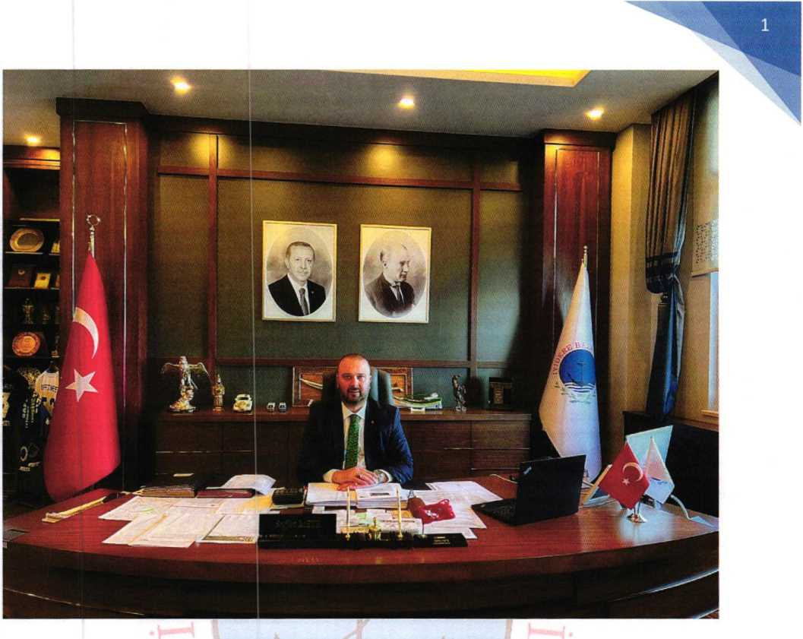
İYİDERE BELEDİYE MECLİSİNE
ÜST YÖNETİCİ SUNUŞU
Kıymetli hemşerilerim,
2019 yılı Mart Ayında sîzlerin teveccühü ile İyidere Belediye Başkanı olarak seçildim. “Rize'nin Giriş Kapısı Biziz” mottosu ile 5 yıllık süre içerisinde alt yapı, kanalizasyon, su İsale hattı, fiber alt yapı vb. yenilenmesi, elektrik hatlarının bir kısmının yer altına alınması, en önemlisi doğalgaz hattı döşeme ve hatta gaz vererek İyidereli hemşerilerimizi doğalgazla buluşturmak gibi çok önemli alt yapı hizmetleri yürüttük. Üst yapıda çok önemli işlere imza attık. 2019 seçim manifestomuzda verdiğimiz hangi söz varsa hukuksal olarak beklemek zorunda olduklarımız hariç tamamını tuttuk.
5 yıllık görev süremizin ardından 2024 yılı Mahalli İdareler Seçiminde Sayın Cumhurbaşkanımız Recep Tayyip ERDOĞAN’ m tensipleri ile yeniden İyidere Belediye Başkanlığına aday gösterildim. Kıymetli İyidereli hemşerilerimizin teveccühü ile %7I,57 gibi bir oy oranı ile Rize’de 1., Türkiye’de 4. Parti olarak seçimleri tamamladık.
Seçimlerin hemen ardından “İyidere İçin Adı Hizmet Olan Bir Derdimiz Var “ sloganı ile tekrar çalışmalarımıza başladık.

Slide 4
2019-2025 yıllarını kapsavan çalışmalarımızda:
İÇME SUYU, KANALİZASYON VE SU DEPOLARI
102 km içme suyu isale hattı, 1.800 metre yağmursuyu hattı, 37 km kanalizasyon hattı yapılmıştır. Bu proje ile ilçemize 2 adet 750 tonluk, 3 adet 300 tonluk su deposu, 1 adet 300 tonluk içme suyu terfi deposu, 23 Adet Tahliye Vantuz Odası, 25 Adet Basınç Kırıcı Vana Odası, 8 adet kanalizasyon paket terfi merkezi yapılmıştır.
DOĞALGAZ ÇALIŞMALARI
2021 yılı içerisinde yaptığımız yatırımlar ile ilçemizi doğalgaz ile buluşturmayı başarmıştık. Bu bizim hayal projemizdi. 2022 Mart Ayında ilk doğalgazı konuk olduğumuz bir hanemizde yaktık.
2024 Yılında 1884 metre doğalgaz hattı döşeme çalışması yapılmıştır. 2025 yılında 7.750m doğalgaz hattı döşenmiş olup ilk doğalgaz hattı döşenme tarihinden bu yana ana hat ile servis hatları dahil toplam 49.500 metre doğalgaz hattı döşeme çalışması yapılmıştır. 2024 yılında 192 hanemiz doğalgaz ile tanışmıştır. 2025 yılında 181 hanemiz daha doğalgaz ile tanışmıştır. İlçemizde toplam abone sayısı 1214’dür.
BETONLAMA VE ASFALTLAMA
2025 yılı içerisinde yaklaşık 6 km yol betonlaması yapılmıştır. Toplam 5300 m³ beton kullanılmıştır. 2019-2025 yılları arasında toplamda 77.328 m³ yol betonlaması yapılmıştır. Yaklaşık betonlanan yol miktarı toplam 70 km. dir.
2025 yılı içerisinde 10.000 ton asfalt serim işlemi gerçekleştirilerek yaklaşık 5 km yol asfaltlama çalışması yapılmıştır. İlçemizin tüm mahallelerine 42.000 bin ton asfalt serim işlemi gerçekleştirilerek yaklaşık 18 km yol asfaltlama çalışması yapılmıştır.
DUVAR İSTİNAT
Afetten hasar gören yerler ve genişlemesine ihtiyaç duyulan yollar başta olmak üzere ilçemizin tüm mahallerinde bu güne kadar toplam 82.500ın³ taş duvar yapılmıştır.
YENİ YOL AÇILMASI
İlçe merkezine giriş ve çıkışta kullanılan tek yol güzergâhına alternatifler yollar oluşturduk. İlçemiz PTT yanından Koko’nun ırmağı mevkiine bağlantı yolu, Merkez meydanından ilçe devlet hastanesine bağlantı yolu. İyidere ilçe merkezini Hazar Mahallesine bağlayan iç yol çalışmaları başta olmak üzere, Fıçıtaşı, Yapraklar, Köşklü hattı birleştirme, halkımızın tarımsal faaliyetlerine destek amacıyla yeni çaylık yolları açılması faaliyetleri yürütülmüştür.
İYİDERE MEYDAN PROJESİ
26.03.2024 tarihinde ihalesini yaptığımız 23.08.2024 tarihinde geçici kabul işlemlerini yürüttüğümüz İyidere Meydan Projesine 9.461,664,00 TL ödenek aktarılarak zemin kaplama, aydınlatma, sundurma, Otomatik Para Çekme Makinası (ATM) noktası, oturma bankları ve çöp kovaları yerleştirilerek meydan düzenlemesi yapılmıştır. Bu proje İle birlikte ücretsiz wifı belediyemizce sağlanmıştır.

Slide 5
HAZAR MEYDAN PROJESİ
17.01.2023 tarihinde ihalesini yaptığımız 01.08.2023 tarihinde geçici, 28.01.2025 tarihinde kesin kabul işlemlerini yürüttüğümüz Hazar Meydan Projesine 2.392,409.86TL ödenek aktarılarak zemin kaplama, aydınlatma, Bebek Emzirme odasının da dahil edildiği Kadın ve Erkek WC, Otomatik Para Çekme Makinası (ATM) noktası, oturma bankları ve çöp kovaları yerleştirilerek meydan düzenlemesi yapılmıştır. Bu proje ile birlikte ücretsiz wifı belediyemizce sağlanmıştır.
DIŞ CEPHE YENİLEME
4 etaptan oluşan bu projede yaklaşık 50 adet binanın sağlıklaştırması yapılarak tamamlanmıştır.
DERE ISLAHI
2019-2024 yılları arasında Devlet Su İşleri ile yürüttüğümüz proje kapsamında ilçemizde bulunan Hazar Of Çaysan arkasında yer alan dere, merkez deresi (Kokunun ırmağı), Sarayköy çifte değirmenin yer aldığı dere ile Yapraklar mah. derelerini kapsayan 1.8 km. sinde dere ıslahı çalışması yapılmış olup aynı çalışma içerisinde 1 adet Pileki Mesire Alanı / Köşklü mevkii köprü yapımı, Fethiye - Çanakçeşme alt bağlantı yolu 2 adet menfez yapımı, Yapraklar mah. alt bağlantı yolu ve 1 adet menfez yapımı projemiz de tamamlandı.
2025 yılı içerisinde Sarayköy mahallesi sınırları içerisinde bulunan derede 110 metre dere ıslahı, yapraklar mahallesinde 35 metre dere ıslahı ve 1 adet menfez, Fıçıtaşı mahallesi 2 nolu yandere (okulun altı) 320 metre dere ıslahı ve 1 adet menfez ile 3 adet çelik yaya köprüsü D.S.İ. Bölge Müdürlüğü ile yürütülen proje kapsamında yapımı tamamlanmıştır.
AYDINLATMA
Kentsel aydınlatmalar emniyet ve asayiş başta olmak üzere, ulaşım, yer. yön bulma gibi fonksiyonel açıdan önemli oldukları kadar, kent kimliğini oluşturmak, kent estetiğini geliştirmek ve kenti çekici kılmak amacıyla estetik açıdan da oldukça önemlidir. Bu kapsamda Hazar mahallesi Paketleme fabrikası arka yol, Hazar Meydan. Hazar Bölge Trafik Ara Yolu, Mete Petrol Hazar İç Bağlantı yolu, İyidere Meydan, Kazım Karabekir Cad. (Hastane Caddesi), Sarayköy - Yalıköy mahallesi sahil hattı, Babillon Otel Karşısı, Yapraklar Mahallesi alt mahalle yol ağzına kadar olan kesim ve Fethiye Mahallesi Belediye Araç ve Makine Parkı ile İlçe Devlet Hastanesi arasında aydınlatma direkleri dikilmiştir. Bu konudaki yatırımlar devam etmektedir.
ÜST GEÇİTLER VE ALT GEÇİTLER
Karayolları Trabzon Bölge Müdürlüğü ile yürüttüğümüz koordine neticesinde ilçemizde Hazar Mahallesi paketleme fabrikası önünde bulunan bir adet üst geçidin, üst kapatma, zemin kauçuk kaplama ve aydınlatma çalışmaları yapılarak ilçemizin sevilen ismi Ak Parti İl Genel Meclis Üyesi, yol arkadaşım merhum Talat TÜFEKÇİ ismi verilmiştir. Kaymakamlık binamız önünde yer alan Şehit Polis Süleyman KARAHASANOGLU üst geçitininde ayni şekilde üst kaplama, zemin kauçuk kaplama ve aydınlatma çalışmaları yapılarak halkımızın hizmetine sunulmuştur.
Günümüzde alt geçitler çeşitli toplumsal suçların işlendiği, kentte yaşayan insanların özellikle gece saatlerinde kullanmaktan imtina ettiği, fiziki kentsel mekanlar haline gelmiştir. Bizler bu algıyı ters yöne çevirmek amacıyla ilçemiz insanının denizle buluşmasına da vesile olan ve ilçemizde var olan 3 adet alt geçidimizi modernize ederek çok daha işlevsel, bölgemizin ve ilçemizin kültürel değerlerinde duvarlarında yansıtıldığı kentsel bir mekana dönüştürüldü.

Slide 6
SPOR TESİSLERİ VE OKULLARI
3200 m² alan üzerinde yer alan ve içerisinde 1 adet kapalı halı saha, 2 adet çok amaçlı (basketbol, voleybol, tenis) saha, soyunma ve giyinme odaları binaları ve idari binanın yer aldığı spor tesisi alanı halkımızın hizmetine sunulmuştur. Belediyemiz Gençlik ve Spor Hizmetleri Müdürlüğü bünyesinde spor okulları oluşturularak bu sahaların etkin ve verimli kullanımı sağlanmaktadır.
İlçemiz okullar bölgesine “Bahçe Düzenlemesi ve Spor Tesisleri Yapılması Projesi” için gerekli girişimlerde bulunduk. 2025 yılı içerisinde bu proje “İyidere Semt Sahaları” yapım işi kapsamına alınarak ilçemiz Sahil Dolgu alanına 1 Adet Kapalı Spor Salonu ve 1 Adet Fitness salonu yapımına 08.12.2025 tarihinde yer teslimi yapılarak başlanmıştır. Ayrıca ayni proje kapsamında ilçemizde bulunan Hazar Çaysan İlköğretim Okulu, Merkez İlköğretim Okulu, Mahmut Hantal Yabancı Diller MYO bahçesi ve Fethiye İmam Hatip Ortaokulu bahçelerine I’ er adet çok maçlı sahaların yapımına başlanılmıştır.
İYİDERE KAPALI SPOR SALONU
İlçemiz Hazar Mahallesi sınırlarında bulunan kapalı spor salonunun yenilenmesi, daha işlevsel hale getirilmesi amacıyla Gençlik ve Spor Bakanlığı ile yürütülen proje neticesinde mevcut salonun saha zeminleri, tribün ve koltukları ile çalışma odaları yenilenmiş, mevcut binaya ek bina yapılarak boks, karete. judo, robotik kodlama, güreş, fuaye alanı gibi sporsal faaliyetlerin icra edileceği 4 adet spor salonu oluşturulmuştur.
ÇOCUK OYUN PARKLARI
1 adet Hazar Mahallesi Çocuk Oyun Alanı, 1 adet Nihat METE Sosyal Tesisleri Çocuk Oyun alanı. 1 adet Merkez Mahallesi Çocuk Oyun Alanı, 1 adet Sarayköy Mahallesi Çocuk Oyun Alanı yapılmıştır.
OTOBÜS VE DURAKLAR
Göreve geldiğimizde eskimiş halde bulunan 16 adet halk otobüsümüz , işleticilerimizin de desteği ile 2020 model Mercedes marka sıfır araçlar ile yenilerek 31 Ocak 2020 tarihinde halkımızın hizmetine sunuldu. Bununla entegre olarak mevcut duraklarımız modernize edildi, aydınlatıldı ve sayısı 44 adete çıkarıldı.
ÇEVRE -ÇÖP VE MAHALLE TEMİZLİK HİZMETLERİ
Değerli İyidereli hemşerilerim çok iyi bilmenizi İsterim ki temiz bir İyidere için yoğun bir çaba sarf ediyoruz. Çevre ve çöp hizmetlerini “Tertemiz Çevre, Çiçek Gibi İyidere" projesi altında bütüncül bir yaklaşımla ele alarak; atıkların toplanması, ayrıştırılması ve bertaraf edilmesi, bununla birlikte geri dönüşüme konu atıkların tekrar ekonomiye kazandırılması noktasında belediyemizden beklenilmeyecek bir çaba sarf ettiğimizi belirtmek istiyorum.
Göreve geldiğimizden bu yana 2020 yılında 1 adet çöp toplama aracı(Ford), 2021 yılında 1 Adet Çöp Toplama Aracı (Isuzu), I Adet Kombine Kanal Açma Aracı, 1 Adet Arazöz aracı ve I Adet Greyder alımı yaptık, 2022 yılında 1 Adet Kazıcı Yükleyici(Case), 2023 yılında I Adet Paletli Ekskavatör(Case), 2024 yılında I Adet Arazöz (Muradiye Belediyesi), 2025 yılında 1 adet beko loader, I adet cenaze aracı ve 1 adet kanal açma aracı ve 1 adet arazöz alımı yaptık.
2021 yılında 77 Adet, 2023 yılında 74 adet, 2024 yılında 100 Adet, 2025 yılında 1 10 adet sıfır çöp konteynırı alımı yaptık. Toplam 36! adet çöp konteynırı satın aldık. Yine 16 adet Potasız Sıfır

Slide 7
Atık Ünitesi, 10 Adet Potalı Çöp Kovası, 10 Adet Atık İlaç Ünitesi, 2 Adet Kalp temalı geri dönüşüm ünitesi, 15 adet izmaritlik dış mekan ünitesi, 10 adet 2’ li kağıt toplama ünitesi, 11 adet 5’ li atık getirme merkezi ünitesi alımı gerçekleştirilmiş ve ilçemizin muhtelif noktalarına yerleştirilerek halkımızın hizmetine sunulmuştur.
2026 yılı hazırlıkları kapsamında 1 adet Yol Süpürme aracı, 1 adet 4*4 çift kabin pick tıp, ladet çöp toplama aracı, 1 adet kazıcı yükleyici alımı yapılması planlanmaktadır.
Belediyemizce bölgemize özgü bir gereksinim olan, çay tarlalarımızdan çıkan otların toplatılmasına çok büyük önem vermekteyiz. Siz değerli vatandaşlarımız ile eş güdüm ile yürüttüğümüz bu hizmet sayesinde çevre kirliliğinin önüne geçildiği gibi çöp konteynırlarımız da gereksiz dolmasına sebebiyet vermemiş oluyoruz.
Bunun haricinde çöp konteynırlarımız, mahalle ve sokak yollarımız, halk otobüsü duraklarımız, park, meydan ve bahçelerimiz belirli periyotlar ile yıkanmaktadır. Zararlı haşereler ile sıkı bir mücadele yürüterek yavrulama veya yumurtlama döneminde müdahale edilmektedir. Yol kenarlarında bulunan yabani otlar düzenli olarak kesilmektedir. Bayram öncesi ve ihtiyaç halinde ilçemizde bulunan camilerin temizlik ve ilaçlamaları belediyemizce yaptırılmaktadır.
YAYA KALDIRIMI VE PEYZAJ ÇALIŞMALARI
2019 yılından bu güne kadar İlçemizde toplam 7.200m uzunluğunda yaya kaldırımı yapılmıştır.
İlçemizin muhtelif yerlerine oturma bankları ve çiçek saksıları yerleştirilmiştir.
BÖLGE TRAFİK
“Rize'nin Giriş Kapısı Biziz” mottosu ile 2019 yılında başladığımız bu millete hizmet uğrunda ilçemize bölge trafik istasyonu kazandırmayı hedefledik. Rize İli için ilçemiz ilk bakış, ilk temas, ilk izlenim demektir. Bu sebeple Karadeniz Sahil Yolu ile Bölgemizin Doğu ve İç Anadolu Bölgesine açılan yolların kesişme noktası olan Hazar Mahallemize bölge trafik istasyonu yapılmasını ilimiz ve ilçemiz emniyet ve asayişi açısından zorunlu gördük.
Bu sebeple eski güreş federasyonu yerine Bölge Trafik istasyon Amirliği yapılması için mücadele ettik ve 11 Aralık 2021 tarihinde binanın temellerini attık. 1 Mayıs 2023 tarihi itibariyle halkımıza söz verdiğimiz projemiz tamamlandı ve 2024 yılı itibariyle yeteri kadar personel ile halkımıza hizmet vermektedir.
KAYMAKAMLIK-BELEDİYE- EMNİYET VE JANDARMA HİZMET BİNASI
Toplam 4472,35 m² yüzölçümlü Hâzineye ait alan içerisinde bulunan Jandarma Hizmet binası kaldırılarak yerine Emniyet Jandarma, Kaymakamlık ve ilçemize uzun yıllar hizmet edecek 1300,70 m² lik alana kurulu 5 kat yüksekliğinde yeni hizmet binası Toplu Konut idaresi başkanlığınca yapılmıştır.
Yapımı tamamlanan binamız 29.02.2022 tarihi itibariyle tüm birimleriyle halkımıza hizmet vermeye başlamıştır. Belediyemizin girişimleri sonucu Toplu Konut İdaresi Başkanlığınca yapılan bu hizmet binasının 13/07/2023 tarihi itibariyle belediyemiz adına ön tahsisi yapılmış olup 2025 yılı içerisinde kesin tahsis işlemleri sonuçlandırılmıştır.

Slide 8

KAMULAŞTIRMA VE METRUK BİNALARIN YIKILMASI
İlçemiz Merkez mahallesinde bulunan, çevre ve görüntü kirliliğine neden olan ayrıca dere ıslahı çalışmalarına engel teşkil eden bir kısmı kurumumuza, bir kısmı ise vatandaşa ait olan metruk yapılar hissedarlarının rızası ile belediyemizce yıkılmıştır.
Bunun haricinde yapılacak olan dere ıslah çalışmalarına engel teşkil eden ve hissedarlarının rıza göstermediği taşınmazlar ile kamuya açık alan haline gelmiş, imar planlarımızda meydan, yol vs. gözüken alanların 2020 yılından bu yana belediyemizce kamulaştırma işlemleri yürütülmüştür.
Göreve geldiğimiz günden bu güne kadar yapmış olduğumuz kamulaştırmalar için 17.333.515,74 TL ödenmiştir. Ayrıca 2.625.690.02 faiz Ödemesi olmak üzere toplam 20.359.204.76 TL kamulaştırma ödemesi yapılmıştır. Mahkemesi devam eden davalar için 5.819.975,12 TL bilirkişi raporu düzenlenmiş olup 2026 yılı içerisinde sonuçlanması beklenilmektedir.
BELEDİYE ARAÇ VE MAKİNE PARKI
Hizmet kalitemizi yükseltmek, operasyonel etkinliği arttırmak amacıyla modern araç ve makine parkı yapımına başlanılmış olup 2026 yılı itibariyle hizmete alınması planlanmaktadır.
BELEDİYE ARAÇ PARKI
Göreve geldiğimizden buyana
2 adet Çöp toplama aracı
2 Adet Kombine Kanal Açma Aracı,
1 Adet Greyder
2 Adet Kazıcı Yükleyici
I Adet Paletli Ekskavatör
3 Adet Arazöz
3 adet Çift kabin Pikap
1 Adet Kepçe
1 Adet Cenaze Aracı
Alımı yapılmıştır. 2026 yılı içerisinde Yol Süpürme aracı, 1 adet 4*4 çift kabin pick up, ladet çöp toplama aracı, 1 adet kazıcı yükleyici alımı yapılması planlanmaktadır.
OTOPARKLAR
İlçemizde bulunan ve ilçemizi ziyarete gelen vatandaşlarımızın otopark sorunu yaşamamasını öncelediğimiz arasına alarak otopark sayısında ciddi artış meydana getirdik ve Cadde, yol sokak kenarları ile kamusal alanların düzenlenmesi suretiyle ortaya çıkan otopark araç kapasitemizi 375 araç kapasitesine getirdik.
MAHALLE, CADDE, SOKAK YÖN TABELALARI
İlçemiz tüm mahalle ana giriş güzergahı ile cadde ve sokak girişlerine isim ve yön tabelaları yaptırılmıştır. Ana güzergah üzerinde yer alan ve şehir merkezinde bulunan bu tabelalardan bir kısmı ışıklı hale getirilerek şehre modem bir görünüm sağlanması hedeflenmiştir.

Slide 9
MİLLET BAHÇESİ
2021 Yılı içerisinde görüşme çalışmalarını başlattığımız, sahil dolgu alanına yapılan Millet Bahçesi Projesinin 2022 yılı Temmuz Ayı itibariyle temelleri atılmıştır. 30.000 m² üzerinde kurulan millet bahçemiz, 1209 m² çocuk oyun parkımız, 418 metre bisiklet ve yaya yürüyüş yollarımız, 250 m² çay bahçemiz, 550 m² kafetaryamız, 850 m² düğün salonumuz, 16 adet kamelyamız, 4 adet satış reyonumuz ile tamamlanmak üzere olup 2026 yılı içerisinde kesin kabulü yapılarak değerli vatandaşlarımıza hizmet vermeye başlayacaktır.
ŞEHİTLİK ANITI
Bu yıl yapımına başlanılan ve 14.07.2025 tarihinde geçici kabulü yapılan Şehitlik Anıtımız Aziz şehitlerimizin hatırasını ebediyen yaşatmak ve toplumsal hafızaya katkı sunmak amacıyla ilçemize kazandırılmıştır.
Kafkasya'dan Balkanlara, Yemen'den Çanakkale'ye, Sarıkamış'tan Filistin'e, Sakarya'dan Galiçya'ya, Çanakkale'den Kurtuluş savaşına, Terörle Mücadeleden 15 Temmuz Şanlı direnişine kadar. cepheden cepheye koşan, vatan ve millet uğruna şehit düşen Rize İli, İyidere ilçesi nüfusuna kayıtlı veya Rize İli, İyidere ilçesi nüfusuna kayıtlı olmayıp İyidere doğumlu olan 156 vatan evladının isimlerine bu anıt üzerinde yer verilerek isimleri ölümsüzleştirilmiştir.
ÖMER LÜTFÜ METE KÜTÜPHANESİ
İlçemiz sahil dolgu alanında yer alan millet bahçesi içerisine ilçemizin yetiştirdiği değerli bir isim olan gazateci, yazar, senarist Ömer Lütfü METE ismi ile anılacak olan ilçe halk kütüphanesi yapımına 02.07.2024 tarihli sözleşme ile başlanılmıştır.
2025 yılı itibariyle kütüphane yapım imalat çalışmaları devam etmekte olup 2026 yılında tamamlanması planlanmaktadır. Kütüphane projesi 173.87 m² alanda ilçemiz halkı ve değerli öğrencilerine hizmet verecektir.
ABDURRAHMAN KOLCU EĞİTİM TESİSİ
Hazar Mahallemizde Abdunahman KOLCU Eğitim tesisi yapım işinin ihalesi 2025 yılında ihale edilerek yapımına başlanılmıştır. Proje içeriğinde 1 Adet Bina ve bina içerisineI Adet Yemekhane, Derslikler. Mescit ve Kütüphane, projenin açık alanına 1 adet çok amaçlı saha, çocuk parkı ve kamelya ile spor aletleri yapılması planlanmaktadır. Projenin 2026 yılının ilk çeyreğinde tamamlanması planlanmaktadır.
MUKADDES KALKAVAN İLÇE DEVLET HASTANESİ TADİLAT ÇALIŞMALARI
İyidere Mukaddes Kalkavan Toplum Sağlığı Merkezi binası 2008 yılında tamamlanarak hizmet vermeye başlamıştır.
Sağlık Bakanlığı ile yürüttüğümüz istişare ve talepler 2023 yılında nihayete erişmiş ve toplum sağlığı merkezimiz Kamu Hastaneleri Genel Müdürlüğüne bağlanarak E Grubu İlçe Devlet Hastanesi statüsü kazanması sağlanmıştır.
2025 yılında ise Sağlık Bakanımız Sayın Prof. Dr. Kemal MEMİŞOGLU' nun desteği ile tadilat projemize başlanılmış ve hastane binasının dış cephe mantolama, çatı onanını, İç zemin yenileme, Kapı ve Pencere yenilenmesi ile ihtiyaç duyulan diğer tadilat ve onaranları yapılmıştır.

Slide 10
İYİDERE MERKEZ C ENAZE MEYDANI
9 Mahallemizin tamamınca ihtiyaç duyulan ve önceleri tente sistemi ile idare edilmeye çalışılan İyidere Meydanda başlattığımız “Hükümet Meydanı Çevre Düzenleme İşi’’ kapsamında cenaze namazı kılınan alana elektronik modern bir açılır kapanır 162 m² tente yapılarak 2025 yılında hizmet vermeye başlamıştır.
İYİDERE ÖĞRETMEN EVİ
Belediye eski hizmet binasında yapılması planlanan Öğretmenevi projesinin hayata geçirilmesinde kamulaştırma ve bir çok teknik sorunlar ile karşılaşılmıştır. Her ne kadar yürütülen çalışmalar neticesinde çoğu sorun giderilmiş olsa da mevzuatsal sorunlar da karşımıza çıktı. Bunun üzerine Milli Eğitim Bakanlığı ile yürüttüğümüz görüşmeler neticesinde nihayet eski kaymakamlık binasının bulunduğu alana daha geniş kapsamlı ve hizmet kapasitesi yüksek öğretmen evi projemizi onaylattık. Proje aşaması tamamlanan öğretmenevinin yapımına 2026 yılı itibariyle başlanılacaktır.
MERKEZ MAHALLESİ KENTSEL DÖNÜŞÜM
İlçemizin en temel sorunlarından bir tanesi yapı stoğunun eski ve yetersiz oluşudur . Bu durum can ve mal güvenliğini tehlikeye düşürdüğü gibi ilçede ticaretin gelişmesi, iş yerlerinin ruhsatlandırılması gibi çok ciddi sorunları beraberinde getirmektedir.
Bu sebeple ilçemiz Merkez Mahallesi 107 ada 1-2-3-4-5-6-7-8-9-10-11-12-13-14 parsel. 113 ada 1-2-3-4-5-6-7-8-9 parsel, 114 ada 3-4-5-6-7-8-9-10-11-12-13-16-17-18-30 parsel,! 15 ada 1-2-3-6 parsel ve 431 ada 3-4-5-6-7-8-9-10-11-12-13-14-15-16-17-18-19-20-21-22-23-50 parsel No.lu taşınmazları kapsayan 22062,03 m² bölgenin rezerv alanı olarak planlanması yapılmış ve Kentsel Dönüşüm Başkanlığına 2025 yılı itibariyle başvurusu yapılmıştır.
HAZAR MAHALLESİ KENTSEL DÖNÜŞÜM
Rize ili, İyidere ilçesi, Hazar Mahallesi 326 ada I, 2, 3, 4, 5, 6, 7 parseller ve 491 ada 1 parsel No.lu taşınmazları kapsayan 5702,98 m bölgenin rezerv alanı olarak planlanması İyidere Belediyesi tarafından talep edilmiştir.
^M^ ¹⁹⁵³ ^^"
SARAYKÖY KÜLTÜR PARKI
İlçemizin doğal, kültürel ve turistik potansiyelini ortaya çıkarmak, yerli ve yabancı ziyaretçi sayısını arttırmak; turizm ekonomisinden İlimizin ve İyidere ilçemizin alacağı payı arttırmak, maksadıyla ilçemiz Sarayköy mahallesi sınırları içerisinde yapmayı planladığımız “İyidere Sahil Rekreasyon ve Turizm Destinasyon Projesinin” kaynak temini için resmi başvuruları Turizm Bakanlığı ile Doğu Karadeniz Bölgesi Bölge Kalkınma İdaresi Başkanlığına yapılmıştır.

Slide 11
SAHİL DOLGU ALANI
Rize İli, İyidere İlçesi, Fethiye Mahallesi sahil kesiminde 22/08/2023 tarihinde onaylanan ” Fuar, Piknik, Eğlence Alanı, Otopark, Yaya Yolu ve Kıyı Koruma Yapısı” amaçlı İlave ve Revizyon 1/5000 ölçekli ve 1/1000 ölçekli Nazım ve Uygulama İmar Planı kapsamında, planlama yapılan alanın kıyı ve sahil şeritleri ile doldurma ve kurutma yoluyla doldurulması işlemleri devam etmektedir.
OTOGAR-ARITMA TESİSİ
Rize İli, İyidere İlçesi, Kara Ulaşımına Yönelik Altyapı Tesis Alanı (Terminal), Fuar Piknik Eğlence Alanı, Otopark, Yaya Yolu, Atıksu Sistemleri Alanı ve Kıyı Koruma Yapısı Amaçlı 1/5000 ölçekli Nazım ve 1/1000 ölçekli Uygulama imar planı ilave ve değişikliği teklifi 3621 sayılı Kıyı Kanununun 7. Maddesi kapsamında değerlendirilmek üzere 13.11.2024 tarihli ve 82874022-6563 sayılı yazımız ile Çevre, Şehircilik ve İklim Değişikliği Bakanlığına iletilmiş olup plan çalışması devam etmektedir.
HAZAR MAHALLESİ SOSYAL TESİSLERİ
İlçemiz Hazar mahallesi sınırları içerisinde bulunan 403 ada I parsel, 404 Ada 1 Parsel . 404Ada 2 Parsel . 405 ada 1 Parsel ve 405 Ada 2 parsel 10.955,94ın² taşınmazların mülkiyeti Maliye Hâzinesi olup belediyemiz 1/1000 uygulamalı İmar Planında ‘'Açık ve Yeşil Alanlar(Park) alanında bulunmakta olup ilgili taşınmazların belediyemiz adına tahsis/terkin işlemlerine başlanılmış olup tahsis işlemi devam etmektedir.
Belediyemizce hazırlanan proje kapsamında Yürüyüş yolu, bisiklet yolu, kamelya, Wc, otopark. Büfe nin yer alacağı park alanı projesi yapılacak olup projenin tamamlanması sonrası tahsis/terkin işlemi sonlandırılacaklır.
LOJİSTİK LİMAN
İlçemiz sınırları içerisinde T.C. Ulaştırma ve Altyapı Bakanlığınca denizden dolgu ile kazanılacak yılda 3.000.000 Ton Genel Kargo, 8.000.000 Ton DökmeYük. 100.000 Teu Konteyner ve 10.000 Araç Ro Ro kapasiteli Lojistik yapımına 16.07.2020 tarihi itibariyle ihale edilerek başlanılmış olup dolgunun %90’ ı projenin genelinde %65‘ i tamamlanmış bulunmaktadır. Bu proje ilçemize ekonomik olarak çok ciddi katkı sağlayacak, İyidere şehrimizi marka şehir olarak duyuracaktır.
SOSYAL HİZMETLER
Başkanlığımızca 2025 yılında çok sayıda sosyal proje yürütülmüştür. Bunlardan bir kısmı "Hoş Geldin Bebek, Hayırlı Ramazanlar ve İyidere Kaymakamlığı ve İyidere Milli Eğitim Müdürlüğü ile birlikte yürüttüğümüz İMTAL’ in Şefleri kalplere Dokunuyor” projesidir. Bu projeler ile ilçemizde Aile Yüzyılı projesine katkı sunmak, İlçemizde yaşlı ve bakıma muhtaç ihtiyaç sahibi vatandaşlarımıza destek vermek, kalplere dokunma ayı olan Ramazan Ayında ihtiyacı olanlara bir benzer olsun katkı sunmak hedeflenmiştir.

Slide 12
Sayın Cumhurbaşkanımız Recep Tayyip ERDOĞAN’ ın liderliğinde çıktığımız millete hizmet yolunda, sizlerin İhtiyaçlarına yönelik çözümler ve projeler ürettik. Hizmetlerimizi vatandaşlarımızın ihtiyaçları doğrultusunda dağıtma gayreti içerisinde olduk. Bu hizmet dağılımında tophimumuzun dezavantajlı grupları olan çocukları, yaşlıları, engelli bireylerimizi, sosyal yardıma muhtaç vatandaşlarımızı hiç unutmadık. İhtiyaç sahibinin yanında yer aldık.
Göreve geldiğimiz 31 Mart 2019’ dan bu yana : 1 Aralık 2019 Çin’in Vuhan kentinde başlayan COVİD-19 salgını, 11 Mart 2020 günü Türkiye’ de ilk vaka tespiti olarak açıklandı ve akabinde COVID-19 salgını tüm dünyada olduğu gibi ülkemizde de etkili oldu. 2021 ve 2022 yıllarında da maalesef etkisi hem toplumsal hem ekonomik olarak devam etti. Bu durum gelirlerimizde kayba neden olduğu gibi işlerimizde, plan ve programlarımızda, projelerimizin hayata geçirilmesinde gecikmelere neden oldu. Ancak gelinen nokta itibariyle aksayan, yavaşlayan ne varsa yoğun bir çalışma temposu ile tüm gücümüzle gayret göstererek bu açığı kapattık ve söz verdiğimiz tüm hizmetleri tamamladık.
Bununla birlikte: 24 Ocak 2020 Elazığ Depremi (Şiddeti 6.5) 41 kişi hayatını kaybetti, 22 Ağustos 2020 Giresun Dereli' de yaşanan sel felaketi nedeniyle 11 kişi yaşamını yitirdi. 30 Ekim 2020 İzmir Depremi (Şiddeti 6.6) (Yunanistan Sisam Adası ) 117 kişi hayatını kaybetti. 2021 Yılı Türkiye'de sel ve orman yangınları felaketi yılı olarak geçti, 28 Temmuz 2021 Antalya/Manavgat ilçesinde başlayan Orman Yangını Muğla, Mersin, Osmaniye ve Adana illeri ile devam etti. Bu iller afet bölgesi ilan edildi, 11 Ağustos 2021 Kastamonu, Sinop ve Bartın'da sel felaketi yaşanmış olup, bu felaket 82 kişinin hayatını kaybetmesine, 228 kişinin yaralanmasına neden oldu, yine 14-22 Temmuz 2021 Rize ve Artvin Sel felaketleri yaşandı. Fındıklı ve Arhavi’ de yaşanan yağışlar sonucu dereler taştı, köyler boşaltıldı. Son olarak da maalesef üzülerek belirtmek istiyorum 6 Şubat 2023 tarihinde Kahramanmaraş Depremi 7.7 ve 7.6 büyüklüklerindeki iki deprem meydana geldi. Depremlerden etkilenen Adana, Adıyaman, Diyarbakır, Gaziantep, Hatay, Kahramanmaraş, Kilis, Malatya, Osmaniye, Şanlıurfa ve Elazığ 11 il afet bölgesi olarak değerlendirildi. Çok sayıda vatandaşımız enkaz altında kaldı. Depremin etkilerini hafifletmek, orada yaşayan insanımızın yaralarına merhem olmak adına bizlerde tüm illerimiz ve ilçelerimiz gibi imkanlarımız ölçüsünde bölge halkına depremzede kardeşlerimize destek verme gayreti İçerisinde olduk. İyidereli kardeşlerimizin yüce gönüllüğü, hayırsever iş adamlarımızın desteği ile 3 tır dolusu malzeme desteğini İyidere’ den hareket ile deprem bölgesine ulaştırdık. Araçlarımız ile yardıma koştuk. Rabbim milletimize bir daha böyle bir acı yaşatmasın.
Ülkemizin bu şartları içerisinde söz verdiğimiz, planladığımız, projelendirdiğimiz, yatırım programımızda yer alan hizmetleri belediyemizin kısıtlı bütçe kaynaklarını etkili, ekonomik, verimli bir şekilde kullanımını sağlayarak, kayıp ve menfi kullanımını önleyerek ve yapılacak harcamalarda azami disiplin ve tasarrufu gözetmek suretiyle halkın menfaatini ön planda tutarak hayata geçirdik.

Slide 13

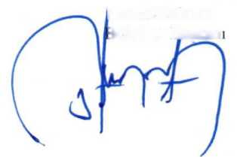
Attığımız her adımda, harcadığımız her bir kuruşta aziz milletimizin, İyidereli hemşerilerimizin ve doğmamış bebeğin hakkı olduğunun bilinci ile hareket ettik.
Tüm bu çalışmalar çağdaş, kentsel yaşam kalitesi yüksek, meydanları, yeşil alanları ve sosyal donatıları ile içinde yaşadığı şehirden mutlu olan insanların var olduğu, marka kent yaratmak için yapılan çalışmalardır.
2026 yılı itibariyle bahsetmiş olduğum alt yapıda ve üst yapıda yapmayı planladığımız yeni projelere odaklanacağız.
İlçemiz için önümüze çıkan her İmkanı değerlendirme içerisinde olacağız. Şahsi, siyasi çıkarları değil her zaman olduğu gibi ilçemizin, ilimizin ve ülkemizin çıkarlarını temel alıp bu yönde yoğun çaba sarf edeceğiz.
Belediyemizin mevcut gelirleri ile kamuya ait olan borçlarımızın ödenmesine devanı edilmektedir. Belediyemiz tahsilat oranları önıek bir seviyededir. Bu seviyeyi 2026 yılında da korumakta kararlıyız.
Bu raporumuz, belediyemizin 2025 yılında yaptığı tüm faaliyetleri mali açıdan değerlendirilmekte ve belediyemizin mali durumunun kamuoyuna açıklanmasında bir araç olmaktadır. Gerçekleşen faaliyet ve projelerle hemşerilerimizin yaşam kalitesini yükseltmiş olmanın ve şehre güzellik katmanın huzurunu yaşıyoruz.
5393 sayılı Belediye Kanununun “Faaliyet Raporu” başlıklı 56‘ ncı maddesi ve “5018 sayılı Kamu Mali Yönetimi ve Kontrol Kanununun 41 inci maddesi, Kamu İdarelerince Hazırlanacak Faaliyet Raporları Hakkında Yönetmelik hükümlerine uygun olarak hazırlanan 2025 Yılı faaliyet Raporunda idaremizin ortaya koyduğu politika, hedef ve amaçlarının gerçekleşme, bilgi ve verileri ayrıntılı olarak sunulmuştur.
Takdir ve bilgilerinize arz ederim.
I Saffet METE belediye Başkan

Slide 14
I- GENEL BİLGİLER
A- Vizyon, Misyon ve İlkelerimiz
- Misyonumuz: İyidere’nin akılcı, hızlı, sürdürülebilir, çevre ve doğa ile uyumlu, akıllı ve dirençli bir kent yaşamı için hizmetler sunmak.
- Vizyonumuz: İyidere’yi; tarihi ve kültürel mirasına sahip çıkan, proje ve hizmet süreçleriyle örnek, güvenli yaşam alanlarıyla yaşayanların mutlu olduğu, tarım, ticaret ve turizm açısından örnek ilçe haline getirmek.
- İlkelerimiz: Ulaşılabilirlik, Adalet ve Eşitlik, Samimiyet, Açıklık, Çözüm Odaklı, Yenilikçilik, Güvenirlilik. Vatandaş Odaklı, Geleneklere Bağlılık
B- Yetki, Görev ve Sorumluluklar
Belediyenin yetkileri ve imtiyazları şunlardır;
Belde sakinlerinin mahalli müşterek nitelikteki ihtiyaçlarını karşılamak amacıyla her türlü faaliyet ve girişimlerde bulunmak.
Kanunların belediyeye verdiği yetki çerçevesinde yönetmelik çıkarmak, belediye yasakları koymak ve uygulamak, kanunlarda belirtilen cezaları vermek.
Gerçek ve tüzel kişilerin faaliyetleri ile ilgili olarak kanunlarda belirtilen izin veya ruhsatı vermek.
Özel kanunları gereğince belediyeye ait vergi, resim, harç, katkı ve katılma paylarının tarh, tahakkuk ve tahsilini yapmak: vergi, resim ve harç dışındaki özel hukuk hükümlerine göre tahsili gereken doğalgaz, su, atık su ve hizmet karşılığı alacakların tahsilini yapmak veya yaptırmak.
Müktesep haklar saklı kalmak üzere: içme, kullanma ve endüstri suyu sağlamak; atık su ve
yağmur suyunun uzaklaştırılmasını sağlamak; bunlar için gerekli tesisler kurmak, kurdurmak, işletmek ve işlettirmek, kaynak sularını işletmek veya işlettirmek.
Toplu taşıma yapmak: bu amaçla otobüs, deniz ve su ulaşım araçları, tünel, raylı sistem dahil her türlü toplu taşıma sistemlerini kurmak, kurdurmak, işletmek ve işlettirmek.
Katı atıkların toplanması, taşınması, ayrıştırılması, geri kazanımı, ortadan kaldırılması ve
depolanması ile ilgili bütün hizmetleri yapmak ve yaptırmak.
Mahalli müşterek nitelikteki hizmetlerin yerine getirilmesi amacıyla, belediye ve mücavir alan sınırları içerisinde taşınmaz almak, kamulaştırmak, satmak, kiralamak veya kiraya vermek, trampa etmek, tahsis etmek, bunlar üzerinde sınırlı aynı hak tesis etmek.

Slide 15
Borç almak, bağış kabul etmek.
Toptancı ve perakendeci halleri, otobüs terminali, fuar alanı, mezbaha, ilgili mevzuata göre yat limanı ve iskele kurmak, kurdurmak, işletmek, işlettirmek veya bu yerlerin gerçek ve tüzel kişilerce açılmasına izin vermek.
Vergi, resim ve harçlar dışında kalan dava konusu uyuşmazlıkların anlaşmayla tasfiyesine karar vermek.
Gayrisıhhi müesseseler ile umuma açık istirahat ve eğlence yerlerini ruhsallandırmak ve denetlemek.
Beldede ekonomi ve ticaretin geliştirilmesi ve kayıt altına alınması amacıyla izinsiz satış yapan seyyar satıcıları faaliyetten men etmek, izinsiz satış yapan seyyar satıcıların faaliyetten men edilmesi sonucu, cezası ödenmeyerek iki gün içinde geri alınmayan gıda maddelerini gıda bankalarına, cezası ödenmeyerek otuz gün içinde geri alınmayan gıda dışı malları yoksulara vermek.
Reklam panoları ve tanıtıcı tabelalar konusunda standartlar getirmek.
Gayrisıhhi işyerlerini, eğlence yerlerini, halk sağlığına ve çevreye etkisi olan diğer işyerlerini kentin belirli yerlerinde toplamak; hafriyat toprağı ve moloz döküm alanlarını, sıvılaştırılmış petrol gazı (LPG) depolama sahalarını; inşaat malzemeleri, odun, kömür ve hurda depolama alanları ve satış yerlerini belirlemek; bu alan ve yerler ile taşımalarda çevre kirliliği oluşmaması için gereken tedbirleri almak.
Kara, deniz, su ve demiryolu üzerinde işletilen her türlü servis ve toplu taşıma araçları ile taksi sayılarını, bilet ücret ve tarifelerini, zaman ve güzergahlarını belirlemek; durak yerleri ile karayolu, yol, cadde, sokak, meydan ve benzeri yerler üzerinde araç park yerlerini tespit etmek ve işletmek, işlettirilmek veya kiraya vermek; kanunların belediyelere verdiği trafik düzenlemesinin gerektirdiği bütün işleri yürütmek.
Belediyenin görevleri şunlardır;
İmar, su ve kanalizasyon, ulaşım gibi kentsel alt yapı; coğrafi ve kent bilgi sistemleri, çevre ve çevre sağlığı, temizlik ve katı atık; zabıta, itfaiye, acil yardım, kurtarma ve ambulans; şehir içi trafik, defi ve mezarlıklar; ağaçlandırma, park ve yeşil alanlar, konut, kültür ve sanat, turizm ve tanıtım, gençlik ve spor; sosyal hizmet ve yardım, nikah, meslek ve beceri kazandırma; ekonomi ve ticaretin geliştirilmesi hizmetlerini yapar veya yaptırır. Büyükşehir belediyeleri ile nüfusu 50.000’i geçen belediyeler, kadınlar ve çocuklar için koruma evleri açar.

Slide 16
14
Devlete ait her derecedeki okul binalarının inşaatı ile bakım ve onarımını yapabilir veya yaptırabilir, her türlü araç, gereç ve malzeme ihtiyaçlarını karşılayabilir; sağlıkla ilgili her
türlü tesisi açabilir ve işletebilir; kültür ve tabiat varlıkları ile tarihi bakımından önem taşıyan
mekanların ve işlevlerinin korunmasını sağlayabilir; bu amaçla bakım ve onarımını yapabilir,
korunması mümkün olmayanları asima uygun olarak yeniden inşa edebilir. Gerektiğinde, öğrencilere, amatör spor kulüplerine malzeme verir ve gerekli desteği sağlar, her türlü amatör
spor karşılaşmaları düzenler, yurt içi ve yurt dışı müsabakalarda üstün başarı gösteren veya derece alan sporculara belediye meclisi kararıyla ödül verebilir. Gıda bankacılığı yapabilir.
Belediye, kanunlarla başka bir kamu, kurum ve kuruluşuna verilmeyen mahalli müşterek nitelikteki diğer görev ve hizmetleri de yapar veya yaptırır.
Hizmetlerin yerine getirilmesinde öncelik sırası, belediyenin mali durumu ve hizmetin ivediliği dikkate alınarak belirlenir.
Belediye hizmetleri, vatandaşlara en yakın yerlerde ve en uygun yöntemlerle sunulur. Hizmet sunumunda özürlü, yaşlı, düşkün ve dar gelirlilerin durumuna uygun yöntemler uygulanır. Belediyenin görev, sorumluluklar ve yetki alanı belediye sınırlarını kapsar.
Belediye meclisinin kararı ile mücavir alanlara da belediye hizmetleri götürülebilir.
C- İdareye İlişkin Bilgiler
1- Fiziksel yapı
Belediyemizin müdürlük/birimlerinin tamamı, Fethiye Mahallesi, Yalıboyu Caddesi No.:5 53600 İyidere/RİZE adresinde bulunan, otopark dahil olarak yedi katlı belediye hizmet binasının tamamında hizmet vermektedirler. Binanın zemin katında Emlak ve Tahakkuk Servisi, Zabıta Amirliği, Su anza birimi bulunmaktadır. Binanın 1. Katında Fen İşleri Müdürlüğü, İmar ve Şehircilik Müdürlüğü. Arşiv Odası, Programcı, Evlendirme Memurluğu ve Nikah Salonu ve Encümen Üyesi odası bulunmaktadır. Binanın 2. Katında Belediye Başkan Yardımcısı odası. Mali Hizmetler Müdürlüğü odası ve arşiv odası ile müdürlük personel odası, Sistem Odası, Meclis Toplantı Salonu, Encümen Toplantı Salonu yer almaktadır. Binanın 3.Katında Belediye Başkanı Makam Odası ve Sekreterliği ile Yazı İşleri Müdürlüğü Odası ve Arşivi yer almaktadır. Binanın 4. Katı işçi personel odası, arşiv odaları, ortak konferans salonundan oluşmaktadır. 5. Kat ise ortak kalorifer, asansör sisteminden oluşmakta, 1 adet de mescit yer almaktadır. Hazar mahallesinde belediyemize ait, bir adet belediye mezbaha binası bulunmaktadır. Fıçıtaşı mahallesi mevkiinde turizme yönelik olarak planlanan belediyemize ait bir adet kıyı tesisi bulunmaktadır. Kiraya verilen işyerleri, mesken (daire) ve diğer taşınmazlarda bulunmaktadır.

Slide 17
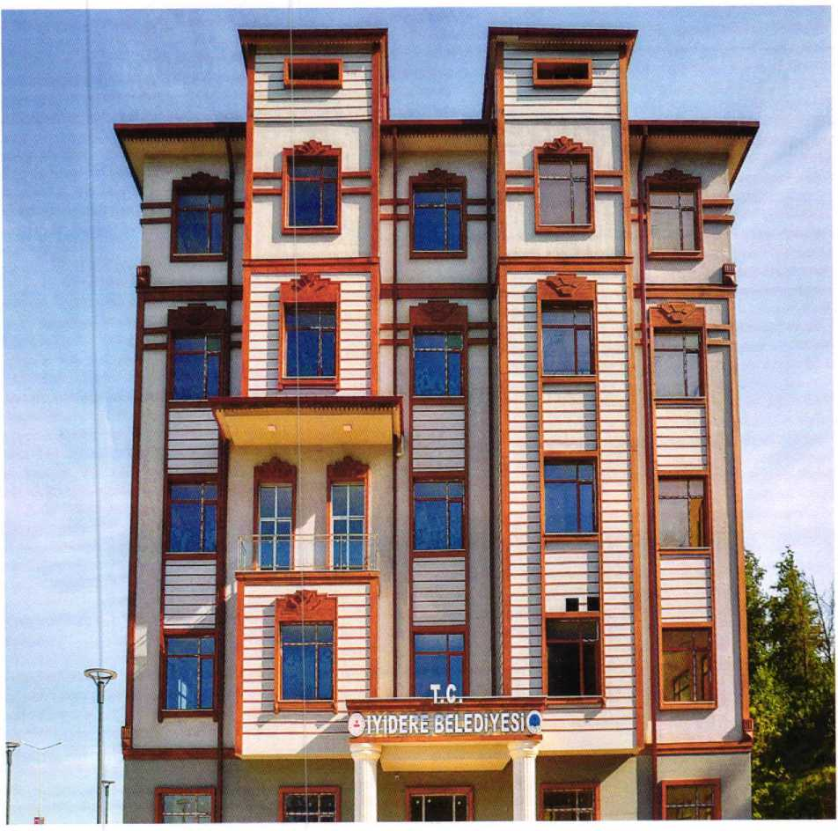

Slide 18

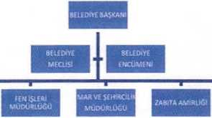
2- Örgüt yapısı
r
T
T
GENÇLİK VE SPOR İŞLERİ MÜDÜRLÜĞÜ
T
BASIN YAYIN VE HALKLA İLİŞKİLER MÜDÜRLÜĞÜ
BELEDİYE BAŞKAN YARDIMCISI
YAZI İŞLERİ MÜDÜRLÜĞÜ
MALI HİZMETLER MÜDÜRLÜĞÜ
MUHTARLIK İŞLER) MÜDÜRLÜĞÜ
I
EVLENDİRME MEMURLUĞU
I EMLAK VE TAAHHUK SERVİSİ
Belediye Başkanı
Belediye Meclisi (Belediye Başkanı ve 9 üye)
Belediye Encümeni ( Meclis Üyeleri arasından 2 Üye ve, Mali Hiz. Müd. ve 1 Memur Üye) Başkan Yardımcılığı
Müdürlükler 8 adet Müdürlük ve 2 Adet Amirlik oluşturulmuştur.! Yazı İşleri Müdürlüğü, Mali Hizmetler Müdürlüğü, Fen İşleri Müdürlüğü, İmar ve Şehircilik Müdürlüğü, Su ve Kanalizasyon Müdürlüğü, Gençlik ve Spor İşleri Müdürlüğü. Muhtarlık İşleri Müdürlüğü, Basın yayın ve Halkla İlişkiler Müdürlüğü Zabıta Amirliği, İtfaiye Amirliği,).
5393 sayılı Belediye Kanununun ilgili madde hükümleri gereğince üç kişiden oluşan Denetim Komisyonu, üç kişiden oluşan Plan ve Bütçe Komisyonu ve üç kişiden oluşan İmar Komisyonu oluşturulmuş ve görev yapmıştır.
3- Bilgi ve Teknolojik Kaynaklar
20 adet bilgisayar
11 adet yazıcı
3 adet tarayıcı
3 adet laptop
2 adet fotokopi makinesi
- 4 adet LCD TV
1 adet sunucu
3 adet projeksiyon cihazı
1 adet tablet
2 adet el terminali
3 adet masa mikrofonu ve 4 adet el mikrofonu
1 adet nokta vurmalı makbuz yazıcı
3 adet sistem kabinet
5 adet network switch
Belediye hizmet programı (EŞKOM)

Slide 19

Ofis programları
1 adet sunucu lisans
10 adet Windows 10 Pro lisansı+9 Adet Windows 11 Lisans
30 kullanıcılı virüs paketi
TAKBİS tapu programı
Personel takip sistemi
23 Adet Araç Takip Sistemi
22 Adet İp telefon
3 Adet kamera Kayıt Cihazı
1 Adet İp Telefon Santrali ve Kabini
4- İnsan Kaynakları
22/02/2007 tarihli ve 26442 sayılı resmi gazete de yayımlanarak yürürlüğe giren, Belediye ve Bağlı Kuruluşları İle Mahalli İdare Birlikleri Norm Kadro İlke ve Standartlarına Dair Yönetmelik ekinde verilen (D-5) tablo da yer alan belediyemizde, bu tabloya göre 67 adet memur, 34 adet sürekli işçi kadroları bulunmaktadır. 2025 yılı bitimi itibariyle 67 adet memur kadrosundan 13 adet'i dolu ve 54 adet memur kadrosu boş bulunmaktadır. Belediyemiz bünyesinde bulunan 4 sözleşmeli (Eğitmen, Programcı. I larita Teknikeri ve Makine Teknikeri) personel 26 Ocak 2023 tarihinde Resmi Gazete' de yayınlanarak yürürlüğe giren 7433 sayılı “Devlet Memurları Kanunu ve Bazı Kanunlar ile 663 sayılı Kanun Hükmünde Kararnamede Değişiklik Yapılmasına Dair Kanunun 3’üncü maddesinin geçici 48.madde 1. Fıkrasının (b) bendinde yer alan “ İl özel idaresi, belediye ve bağlı kuruluşları ile mahalli idare birliklerinde 5393 sayılı Kanunun 49’uncu maddesinin üçüncü fıkrası çerçevesinde 28/11/2022 tarihi itibarıyla çalışmakta olanlardan bu maddenin yürürlüğe girdiği tarihte sözleşmesi devam eden ve 48’ inci maddede belirtilen genel şartları taşıyanlardan bu maddenin yürürlüğe girdiği tarihten itibaren otuz gün içinde yazdı olarak başvuranlar, sözleşmeli personel olarak çalıştırılmalarına esas alınan memur kadrolarına atanırlar ” hükmü gereğince 15.02.2023 tarihi itibariyle memur kadrosuna ataması yapılmıştır. 2025 yılı bitimi itibariyle, belediyemiz işçi kadrosu boştur. KHK 696 Karar Sayılı KHK’nin Ek 20 nci maddesi gereği İyidere Belediyesi Personel Limited Şirketi kurulmuştur. 2025 yılı bitimi itibariyle 28 işçi personeli bulunmaktadır. Ayrıca İYİBELSAN Sosyal Etkinlikleri Tem.Hiz.San.Tic.Ltd.Şti.’ de 4 personel bulunmaktadır.

Slide 20

5- Sunulan Hizmetler
Zabıta Hizmetleri
Gençlik ve Spor 1 lizmetleri Müdürlüğü Hizmetleri
İmar ve Şehircilik Hizmetleri
Fen İşleri Hizmetleri
Temizlik Hizmetleri
başta olmak üzere 5393 sayılı yasanın belediyelere vermiş olduğu görevler kapsamında yer alan diğer hizmetler.
6- Yönetim ve İç Kontrol Sistemi
Belediyede yönetim belediye başkanı idaresinde başkan yardımcılığı ve diğer müdürlükler tarafından oluşmakta olup, birimlerde personel birinci derecede müdür ve amirlere karşı sorumlu, müdür ve amirler de belediye başkanına karşı sorumludur. 5393 sayılı Belediye Kanunu, 5018 sayılı Kamu Mali Yönetimi ve Kontrol Kanunu ve ilgili mevzuat hükümlerine uygun olarak işlem yürütülmektedir.
7- Diğer Hususlar
Belediye başkan yardımcısı belediye başkanının vermiş olduğu yetkilere göre işlerin koordinasyonu ile görevlendirilmiştir.
II- AMAÇ ve HEDEFLER
A- idarenin Amaç ve Hedefleri
Belediye hizmetlerinin daha iyi ve etkin yürütülmesi, toplumsal eşitlik yaklaşımının belediye genelinde yaygınlaştırılarak tüm hizmetlere yansımasının sağlanması, yaşam boyu spor anlayışının içselleştirilmesini sağlamak için toplumsal eşitlik ilkesi perspektifi ile her bireyin spor faaliyetlerine erişiminin eşitlenmesi, çevresel konforun sağlanması ve kent temizliği çalışmalarının etkin yönetilmesi, kamusal alanların artırılması ve mevcut alanların sosyal, sportif, kültürel ve rekreasyonel faaliyetler için evrensel tasarım ilkeleriyle yeniden tasarlanması, tüm idari işlemlerin düzgün, hızlı ve yasalara uygun olarak yürütülmesi ve takibi.
B- Temel Politikalar ve Öncelikler
Kanunlara ve sosyal devlet ilkesine uygun olarak uygulama yapmak, Kültür. Sanat ve Sporu yaygınlaştırmak, Sağlıklı, sürdürülebilir ve yaşanabilir çevre yaratmak. Hizmeti eşit dağıtmak, Adaletli olmak ve İletişimde samimi olmak,

Slide 21

III- FAALİYETLERE İLİŞKİN BİLGİ VE DEĞERLENDİRMELER
ı
A- Mali Bilgiler
1 - Bütçe Uygulama Sonuçları
1 YILLIK FAALİYET RAPORUDUR
Belediyemizin 2025 Yıh Gider ve Gelir Bütçesi 106.000.000.00 TL.
Ek Bütçe ile verilen Ödenek; 63.000,000,00 TL
Önceki Yıldan Devreden Ödenek; 11.000.000,00 TL.
Toplam Ödenek 180.000.000,00 TL
2025 Yılı Net Bütçe Geliri: 153.852.497,79 TL.
2025 Yılı Bütçe Giderleri : 168.442.734,60 TL.
GELİRLERİMİZİN DAĞILIMI
A- VERGİ GELİRLERİ | 8.003.089,53 TL
1- Mülkiyeti Üzerinden Alınan Vergiler | 4.075.977,34
2- Dahilinde Alınan Mal ve Hizmet Gelirleri | 3.647.334,76
3- Harçlar | 279.736.43
4- Başka Yerde Sınıflandırılmayan Vergiler | 41,00
B- TEŞEBBÜS VE MÜLKİYET GELİRLERİ : | 36.371.465,35 TL
1- Mal ve Hizmet Satışı Gelirleri | 33.510.209.60
2- Kurumlar Hasılatı | 0,00
3- Kira Gelirleri | 555.545,95
4- Diğer Teşebbüs ve Mülkiyet Gelirleri | 2.305.709,80
C- ALINAN BAĞIŞ VE YARDIMLAR : | 36.225.207,00 TL
1- Merkezi Yönetim Bütçesine Dahil İdarelerden
Alınan Bağış ve Yardımlar | 25.027.209,00
2- Diğer İdarelerden Alınan Bağış ve Yardımlar
3- Kuramlardan ve Kişilerden Alınan Bağış ve
Yardımlar. | 2.155.198,00
4- Proje Yardımları | 9.042.800,00
D- DİĞER GELİRLER | 71.848.867,69 TL
1- Faiz Gelirleri | 2.774.400,51
2- Kişi ve Kurululardan Alınan Paylar | 65.865.132,93
3- Para Cezaları | 3.178.740,05
4- Diğer Çeşitli Gelirler | 30.594,20

Slide 22
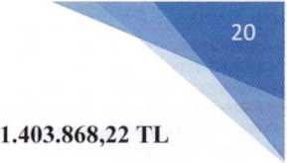
E- SERMAYE GELİRLERİ
1 - Taşınmaz Satış Gelirleri
2- Taşınır Satış Gelirleri
3- Red ve İadeler
NET GELİR TOPLAMI
2025 YILI BÜTÇE GİDERLERİ
1.403.868,22
0.00
0,00
153.852.497,79 TL
A- PERSONAL GİDERLERİ : 15.360.525,31 TL
1-Memurlar 12.370.071,80
2- Sözleşmeli Personel 364.409,52
3- İşçiler 0,00
4- Diğer Personel 2.626.043,99
B- SOSYAL GÜVENLİK KURAMLARINA DEVLET PİRİMİ GİD. : 1.156.070,33 TL
1-Memurlar | 1.156.070,33
2-Sözleşmeli Personel | 0.00
3-İşçiler | A 0,00
4-Diğer Personel | 0,00
C- MAL VE HİZMET ATIMLARI | __________ :117.344.752,86 TL
1- Tüketime Yönelik Mal ve Hizmet Alınılan | 10.977.175,29
2- Yolluklar | 267.327,33
3- Görev Giderleri | 303.573,65
4- Hizmet Alımları | 26.190.962,05
5- Temsil ve Tanıtım Giderleri | 2.653.563,29
6- Menkul Mal Gayrimaddi Hak Bakım Onarım Gid.
7- Gay rimenkul Mal Bakım ve Onarım Giderleri
8- Tedavi ve Cenaze Giderleri
9.134.335,21
67.090.083,54
727.732,50
D- FAİZ GİDERLERİ___________
1- Diğer İç Borç ve Faiz Giderleri
57.587,25 TL
57.587,25
E- CARİ TRANSFERLER_____________________
1 - Görev Zararları
2- Kar Amacı Gütmeyen Kurumlara Yapılan Transferler
3- Hane Halkına Yapılan Transferler
4- Gelirlerden Ayrılan Paylar
: 3.072.267,58 TL
563.103,31
2.509.164,27
0,00
0.00
F- SERMAYE GİDERLERİ____________
1-Mamul Mal Alınılan
2- Menkul Sermaye Üretim Giderleri
3- Gayrimenkul Alınılan ve Kamulaştırması
4- Gayrimenkul Sermaye Üretim Giderleri
5- Gayrimenkul Büyük Onarım Giderleri
:31.196.589,74 TL
13.817.840,40
2.640,00
5.175.050,57
11.179.983,97
1.021.074.80

Slide 23
G- SERMAYE TRANSFERLERİ: 254.941,53 TL
1- Yurtiçi Sermaye Transferleri 254.941,53
BÜTÇE GİDERLERİ TOPLAMI
168.442.734,60 TL
Hizmet Alımı suretiyle şirket elemanlarına verilen ücretler
Temizlik Hizmetleri : 8.739.969,78
Fen Hizmetleri : 5.708.322,50
Su Hizmetlere : 5.894.184,55
TOPLAM : 20.342.476,83
GİDERLERİN DAĞILIMI
PERSONEL GİDERLERİ | : % | 21,20
SOSYAL GÜV. KURUMU | : % | 0,69
YATIRIM GİDERLERİ | : % | 58,50
DİĞER İDARİ GİDERLER | : % | 19,61
GENEL | :% | 100,00
PERSONEL GİDERLERİNİN BÜTÇEYE ORANI (Hizmet Alımı Personel giderleri : 20.342.476,83 Dahil) 1953
Uygulama Yılı | Bir Önceki Yıl Bütçe Geliri Toplamı | 213 Sayılı VUK'na göre Yeniden Değ.Oranı | Değerlendirilmiş en son yıl Bütçe Geliri | Uygulama yılı Bütçesindeki Personel Giderleri Toplamı | Personel Giderlerinin Bütçe gelirlerine oranı
 | (2025) (A) | (B) | (AXB)+A)=C | (D) | DX100/C=%
2026 | 153.852.497,79 | % 25,49 | 193.069.499.48 | 54.245.000.00 | 28,10

Slide 24
22
2025 YILI AYLIK GELİR VE GİDER İCMALİ
AYLAR | GELİR | GİDER
OCAK | 4.479.418,10 | 5.280.058,36
ŞUBAT | 4.947.896,21 | 8.014.395,20
MART | 14.593.937,44 | 8.697.843,69
NİSAN | 9.439.373,81 | 12.366.313,04
MAYIS | 8.730.315,72 | 15.679.070,52
HAZİRAN | 10.131.661,54 | 6.525.832,13
TEMMUZ | 18.019.328,28 | 11.802.298,68
AĞUSTOS | 17.498.487,76 | 18.781.802,55
EYLÜL | 14.678.510,84 | 22.375.179,74
EKİM | 22.538.626,57 | 22.017.480,10
KASIM | 10.917.052,74 | 9.577.064,58
ARALIK | 17.877.888,78 | 27.325.396,01
GENEL TOPLAM | 153.852.497.79 | 168.442.734,60
195.3

Slide 25

23
 | İYİDERE BELEDİYESİ BORÇ TABLOSU | 31/12/2025 SONU
S.NO | KURUM ADİ | BORÇ MİKTARI
1 | MAL MÜDÜRLÜĞÜ 31/12/2025 SONU | 1.602.122,00
2 | SSK | 336.783.00
3 | RİZE İL ÖZEL İDARESİ | 85.000.00
 | ÇORUH AKSA (GENEL AYDINLATMA) | 0.00
4 | KALKINMA AJANSLARI (DOKA) | 0,00
5 | İLLER BANKASI | 105.247.990,00
6 | TÜRKİYE BELEDİYELER BİRLİĞİ | 0,00
7 | DOĞU KARADENİZ BELEDİYELER BİRLİĞİ | 0,00
8 | TRABZON VE RİZE KATI ATİK BİRLİĞİ | 0,00
9 | RİZESU YAP-İŞ (ANDON İÇME SUYU BİRLİĞİ) | 0,00
10 | VARDA İÇME SUYU | 184.689,00
11 | PİYASA BORÇLARI | 11.3 72.000,00
 | TOPLAM 1953 | 118.828.584,00

Slide 26

2- Mali Denetim Sonuçları
Belediye meclisinin 2026 Ocak ayı toplantısında oluşturulan denetim komisyonunca 2025 yılı
hesap ve işlemleri denetlenerek denetim raporu meclis başkanlığına sunulmuştur. 5393 sayılı Belediye Kanununun Denetim Komisyonu başlıklı 25 inci maddesi, Meclisin Bilgi Edinme ve Denetim Yolları başlıklı 26 ncı maddesine uygun olarak işlem yürütülmüştür. Herhangi bir olumsuz duruma rastlanılmamıştır.
B- Performans Bilgileri
1 - Faaliyet ve Proje Bilgileri
MALİ HİZMETLER MÜDÜRLÜĞÜ
Faaliyet ve Proje Bilgileri
2025 yılı içerisinde;
2024 yılı kesin hesabı hazırlanmış ve meclise sunulmuştur.
2026 yılı bütçesi hazırlanmış ve meclise sunulmuştur.
Cumhurbaşkanlığı Yıllık Programı ve Strateji ve Bütçe Başkanlığının çalışmalarında kullanılmak üzere Mahalli İdareler Veri Derleme çalışması yapılarak gönderilmiştir.
Yıl içerisinde gerek duyulan ödenekler için aktarma yapılmıştır.
Kamu Hesapları Bilgi Sistemine Mali Bilgiler 3 aylık dönemler halinde girilmiştir.
Sayıştay Başkanlığı Veri Kontrol ve Aktarım Sistemine bilgiler girilmiştir.
1 953
Ödemelere ait harcama belgelerinin yasa, yönetmelik ve tüzüklere uygun olarak muhasebeleştirilmesi sağlanmıştır.
Belediyemize ait tüm araç ve iş makinelerimizin yıllık zorunlu trafik sigortaları, fenni muayeneleri, egzoz muayeneleri, ruhsatlarının yenilenmesi, kaza evraklarının takibi gibi resmi prosedürlerin izlenmesi ilgili kanun ve yönetmelikler kapsamında eksiksiz olarak tamamlanmıştır.

Slide 27

25
İYİDERE BELEDİYESİ PERSONEL LIMITED ŞİRKETİ
1-GENEL BİLGİLER
Raporun Ait Olduğu Dönem: 01.01.2025 -31.12.2025
Ticaret unvanı :İyidere Belediyesi Personel Ltd. Şti.
Faaliyet Alanı :Genel Personel İşleri İle İlgili Kamu Yönetimi Hizmetleri
Ticaret Sicili Numarası :0483064886200001
Vergi Kimlik No 4830648862
Merkez Adresi : Fethiye Mahallesi Yalıboyu Caddesi No:5 İyidere/RİZE
Telefon : 0464 321 25 65 E-posta adresi : iyiderebel@hotmail.com
ŞİRKETİN ORGANİZASYON, SERMAYE VE ORTAKLIK YAPISI
a)- Sermayesi :20.000.00 TL.
b)- Ortaklık Yapısı :% 100 İyidere Belediyesine ait (Tek Ortaklı Limited Şirketi)
2 - SERMAYE BİLGİLERİ
Şirket Kuruluşu İçin Taahhüt Edilen Sermaye Tutarı: 20.000,00 TL.
Ödenmiş Sermayesi: 20.000,00 TL.
Şirketin Gelirleri:
1 - Kuruluş sermayesi (ödenmiş) : 20.000,00 TL.
2 - Belediyeden işçilik hizmeti karşılığı tahsil edilen : 19.186.678.50 TL.
3-Yılsonu Banka Nakit Tutan : 2.954.781,58 TL.
4 - Belediyeden Alacak Tutarı : 0,00 TL.
5 - Şirket 2025 Yılı Toplam Geliri : 20.171.145,49 TL.
6-Şirket 2025 Yılı Karı : 847.719,75 TL.
Şirkete Personel Çalıştırılması İçin Ödenen Tutar: (2025 yılı)
YIL | AY | TUTAR | KDV | FATURA TOPLAMI | DAMGA VERGİSİ | SÖZLEŞME DAMG1 VERGİSİ | KESİMİ TOPLAMI | ÖDENECEK TUTAR | TAHSİL EDİLEN | BAKİYE ALACAK
2025 | 1 | 1.244.042,07 | 12.440,42 | 1.256.482.49 | 0 | 11.793,52 | 11.793,52 | 1.244.688,97 | 1.244.688.97 | 0
2025 | 2 | 1.775.129,89 | 17.75130 | 1.792.881,19 | 0 | 16.828,24 | 16.828,24 | 1.776.052,95 | 1.479.998.72 | 296.054.23
2025 | 3 | 1.475.909.08 | 14.759,10 | 1.490.668,18 | 0 | 13.991,62 | 13.991,62 | 1.476.676,56 | 996.054,25 | 776.676.54
2025 | 4 | 1.537.407,59 | 15.374,08 | 1.552.781,67 | 0 | 12.94347 | 12.943,27 | 1.539.838,40 | 2.316.514,96 | 0
2025 | 5 | 1.585.927,48 | 15.859,27 | 1.601.786.75 | 0 | 15.034,60 | 15.034,60 | 1.586.752,15 | 1.586,752,15 | 0
2025 | 6 | 1.833.314.32 | 18.333,14 | 1.851.647,46 | 0 | 17379,83 | 17.379,83 | 1.834.267.63 | 0 | 1.834.266.74
2025 | 7 | 2.003.217.15 | 20.032.16 | 2.023.24931 | 0 | 18.990.50 | 18.990.50 | 2.004.258.81 | 1.648.259,70 | 2.190.266.74
2025 | S | 1.920.539.81 | 19.205,40 | 1.939.745,21 | 0 | 18.206,71 | 18.206,71 | 1.921.538.50 | 2.190.266,74 | 1.921.538.50
2025 | 9 | 1.718.680.94 | 17.186.81 | 1.735.867.75 | 0 | 16.293,10 | 16.293,10 | 1.719.574,65 | 1.921.538,50 | 1.719.574.65
2025 | 10 | 1.799.762.86 | 17.997,63 | 1.817.760,49 | 0 | 17.061.75 | 17.061,75 | 1.800.698,74 | 3.520.273.39 | 0
2025 | II | 1.612.921,68 | 16.129,21 | 1.629.050,89 | 0 | 15.290,50 | 15.29030 | 1.613.760.39 | 0 | 1.613.760.39
2025 | 12 | 1.634.213,29 | 16.342,13 | 1.650.555.42 | 0 | 15.492,34 | 15.49234 | 1.635.063.08 | 3.248.823.47 | 0

Slide 28
26
Fatura Toplamı
Damga vergisi
Sözleşmeye ait damga vergisi
Kesintiler toplamı
Tahsil edilmesi gereken Tutar
Geçen yıla ait tahsilat
Tahsilatlar toplamı
Yıl sonu bakiye alacak tutarı
: 20.342.476,81
: 0
: 189.305,98
: 189.305,98
: 20.153.170,83
: 0
: 20.153.170,83
: 0
Şirketin Giderleri:
Şirket 2025 Yılı Toplam Gideri: 19.323.425,74 TL.
'7 | MALİYET HESAPLARI (7/A SEÇENEĞİ) |  | 38.646.851,48 | 38.646.851,48
74 | HİZMET ÜRETİM MALİYETİ |  | 38.373.357,00 | 38.373.357,00
740 | HİZMET ÜRETİM MALİYETİ |  | 19.186.678,50 | 19.186.678,50
740.01 | ARAÇ ŞOFÖRÜ VE İŞ MAKİNESİ OPERATÖRÜ ÇALIŞTIRILMASI |  | 6.335.314,21 | 6.335.314,21
740.01.001 | Brüt Ücretler | TL | 5.284.689,92 | 5.284.689,92
740.01.002 | SGK İşveren Payı | TL | 958 261,74 | 958.261,74
740.01.003 | SGK Işv. Işs. Payı | TL | 92.362,55 | 92.362,55
740.02 | ÇÖP TOPLAMA İŞLERİ |  | 3.620.121,43 | 3.620.121,43
740.02.001 | Brüt Ücretler | TL | 3.009.219,47 | 3.009.219,47
740.02.002 | SGK İşveren Payı | TL | 557.196,27 | 557.196,27
740.02.003 | SGK Işv. Işs. Payı | TL | 53.705,69 | 53.705,69
740.03 | KATI ATIK TOPLAMA VE TEMİZLİK İŞLERİ |  | 3.930.965,39 | 3.930.965,39
740.03.001 | Brüt Ücretler | TL | 3.283.267,48 | 3.283.267,48
740.03.002 | SGK İşveren Payı | TL | 590.757,42 | 590.757,42
740.03.003 | SGK Işv. Işs. Payı | TL | 56.940,49 | 56.940,49
740.04 | BELEDİYE SU HİZMETLERİ |  | 2.958.129,31 | 2.958.129,31
740.04.001 | Brüt Ücretler | TL | 2.472.712,62 | 2.472.712,62
740.04.002 | SGK işveren Payı | TL | 442.742,68 | 44 2.74 2,68
740.04.003 | SGK Işv. Işs. Payı | TL | 42.674,01 | 42 674,01
740.05 | SU SAYAÇLARININ OKUNMASI VE BAKIM İŞLERİ |  | 2.008.862,20 | 2.008.862,20
740.05.001 | Brüt Ücretler | TL | 1.680.910,14 | 1.680.910,14
740.05.002 | SGK İşveren Payı | TL | 299.121,12 | 299.121,12
740.05.003 | SGK Işv. Işs. Payı | TL | 28.830,94 | 28.830,94
740.06 | GENEL MALİYETLER |  | 333.285,96 | 333.285,96
740.06.001 | İş Güvenliği Giderleri | TL | 143.980,00 | 143.980,00
740.06.00 2 | Fatura Damga Kesintileri | TL | 189.305,96 | 189.305,96
741 | HİZMET ÜRETİM MALİYETİ YANSITMA HESABI |  | 19.186.678,50 | 19.186.678,50
741.01 | Hizmet Ürt. Mal. Yansıtma Hs. | TL | 19.186.678,50 | 19.186.678,50
77 | GENEL YÖNETİM GİDERLERİ |  | 272.950,66 | 272.950,66
770 | GENEL YÖNETİM GİDERLERİ |  | 136.475,33 | 136.475,33
770.01 | GENEL GİDERLER |  | 136.475,33 | 136.475,33
770.01.002 | Beyanname Damga Vergisi Giderleri | TL | 17.050,70 | 17.050,70
770.01.003 | Muhasebe Giderleri | TL | 96.000,00 | 96.000,00
770.01.004 | Noter Giderleri | TL | 5.845,77 | 5.845,77
770.01.005 | Ticaret Sicil ve Oda Masrafları | TL | 6.214,86 | 6.214,86
770.01.006 | İş Elbisesi Giderleri | TL | 11.364,00 | 11.364,00
771 | GENEL YÖNETİM GİDERLERİ YANSITMA HESABI |  | 136.475,33 | 136.475,33
771.01 | Genel Yön. Gid. Yans. Hs. | Tl | 136.475,33 | 136.475,33
78 | FİNANSMAN GİDERLERİ |  | 543,82 | 543,82
780 | FİNANSMAN GİDERLERİ |  | 271,91 | 271,91
780.01 | FİNANSMAN GİDERLERİ |  | 271,91 | 271,91
780.01.001 | Banka Hesap Masrafları | TL | 271,91 | 271,91
781 | FİNANSMAN GİDERLERİ YANSITMA HESABI |  | 271,91 | 271,91
781.01 | Finans man Gid. Yans. Hs. | TL | 271,91 | 271,91
Banka Hesap Durumu:
2024 yılından devreden
Yıl içinde hesaba yatan
Yıl içinde yapılan ödemeler nedeniyle hesaptan çıkan
Yıl sonu banka hesap bakiyesi
: 968.980.86 TL.
: 20.180.884.00 TL.
: 18.195.083,28 TL.
: 2.954.781,58 TL.

Slide 29
 |  | Yl İZAFİ |  |  | —
 | rvHHMi n» ı ■ orv ■ »1 | rmoNE | l IMİTED ŞİRKETİ
«Arana m : | O3/O1Z2OJ5 11712/2025
Ar»l*£ı : | 01/01/3071 3 1/12/2025
HF1Aİ* K«»Dl - | HKMLR Alil |  | m .»r------■
X | DÖNEN VARLIKLAR |  | 82.175.778,96 | 39.055.617,76 | 3.120.157,22
1 O’ | HAZIR DE*! .İLER |  | 21.189,865,76 | İM. 195 OH 3,28 | 2-958 767, AH
1 011 |  |  | _______5«»O |  | 0,90
1 OO .O 1 | m ERK. Z KASA |  | O.“İli |  | O oo
3 00 Ol OO1 | Tl K n 3 n | TL |  |  | OKI
ioz | HANKAİ AH |  | 7 11 AB. M ur. | TM 3 «4*1 HM 3 TM | Z .958 Zil 1, IH
xoz «1 | ZİRAAT BANKASI |  | Zl.lAHMfıAHı. | 18.195.083, 28 | 2.9 58 761,5 8
 | Ziraimi İla ra k » » . 5 00 3 1 d Hl |  |  |  | 3.914.741 -.H
1 2 | TİCARİ ALACAKLAR |  | 20 sazazg.m. | 70 3A7 376 Mİ
1 2 0 | ACICI LAK |  | 20.382-876,M • | 70-387.876 Mİ
120 0 3 | A LICILA L> |  | 20 M2 A/...Mİ | 20.382.876,8 1
1 20 Ö i Od 1 | ıvıoana b«ibdiy« ba*kanu6i | TL | 3 0 saz az n, a ı | 2 0.347: 4 "a. il l
? ' | OİĞFH ALACAKLAR |  | A 3 *070.0 4 | 83.070.88
 | DİĞER a, 1 >1) Lİ ALACAKLAR |  | _____8 3.070,88 | 83.070.88
 |  |  |  | 4 3 07 0.4 4
 | DİĞER DOKUM VARLIKLAR |  | 680.361,97 | 878.987,23
l»î________ | *£±DİRİl_l «_«_!< KATMA^ DEĞE R VERGİSİ |  | ________39.967,2 3 | 22i»«Za?_»
 | l££Bİ5Üd^£lSJtSS5^--,—_______________________________________ | LL | ------Kt®K«21 1Ö79».«O
193 | PEŞİN ÖDENEN VERGİLER VE »ONLAR |  | »F5 3 78 78 | ------ | 165.378,78 | ------------------------------------------------------------------------------------------------------------------------------------------------------------------------------------------------------------------------1
'1 <11 0 3 | O«^ia< vaa_{B} A«1 «amasına. | TL | 1G S. 3.74.. 7 4
ıa& | PFRSDNI 1 AVANSLARI |  | 835.000.00 | 8 3 5.000,00
 | PEASOMELa VERİLEN AVAJNSL4R | Tl. | 43s.ooo.on
 | KISA VAHİ 1 1 VARANCI KAYNAKLAR |  | 17.971.660,93 | 19.630.39 1,H» |  | 1.656.530,90
sz | TİCARİ BORÇ! AR |  | 284.191, H6 | 288.191,66
 |  |  | lanıııı,»!^ | 288.19 1,1li.
120.03 | SATICILAR |  | 288. 191,66 | 2RA.?9 1,HT.
 | VAŞAK V1IHAZ | Tl | 9G OOo.OO
3X001 ,004 | ıvıornB t-rczrr. kliği | Tl | © 3T.2.GO | GTG7.no
3 20.0 1 004 | METRO I 5 SAĞLIK VE GÜVENLİ X Men K Lzl ti KM 1ÇMAl- LİK ÖZEL SAGU X EĞİTİ M personiii MUMUN »ISLIK HIZMKTtani |  | 163.1 1 4,1111 | IBS 114.00
3 3 0,0100 •. | Rl ZE Tl CAH. 1 VE SANAYİ ODASI | Tl. | 1 ı ra
3 2 0 0 10 10 | TAM ER TOR LAK | rı | Tl 2.3110.40 | İZ 100.40
33 | DİĞER BORÇLAR |  | 10.699. S S 6.6i I | 1 1 1.'. Z 790 71 |  | 962-232,06
33^» | personeli BORÇLAR |  | 10.693.518.61 | 11.657.790,7 5 |  | 962.232.06
3 91 Ol | r-ır-t Ucrrmnr | Tl | 1O.69S.S5R.0»
 | ÖDENECEK VERGİ VE DİĞER VİİK Lİ MLÜL 11 Kl 1 R |  | 6 790 699,73 | 7AHGTİH, İZ |  | 696.296.88
3«.O | ÖDEN. < . K VERGİ VE FONl AH |  | 1 .259.081,01 | 1.385.799,96 |  | 126.718,97
 |  | rı. |  | 1 om 2 0 7.91
3330,03 | OMAiffa Vaizin | Tl | Sİ 9 H 2 , V O | SG 301 ran |  | 4 14 7119
3GÛ.OS | ula 1 i 1 nr |  | 1 2 2.304.30 | 127 304.30
1110.04 | «Talar,™ KOV | Tl | 15 9 1 D O 0 2 | 1 nıH OHV il'5 |  | 9 rı 7 Z O l
301 | ÖDENECEK SOSYAL Gl»VI «MI IX KESİNTİLERİ |  | A.im.MZl,^/ | 5.863.9 17,70 |  | ______518.095,93
30*1 | Ot>» Nl < • K DİĞER YÜKÜMLÜLÜKLER |  | 565.79Z 95 | 617.280,MU |  | 5 1.887,98
300 O 1
300 03 | Maa> İcra KoYlnUkl
3 00 O 3 | SENDİKA A» DA» KESİNTİ LEHİ |  |  |  |  | 71 irn on
SG9 04 | DAVANI Ş Al A Al BATI | Tl | î 0.107.4 2
11 | DİĞER KISA VADELİ VARANCI KAVNAKLAR |  | 201A 10,65 | 20 1 8 10,65
111 | HESAP! ANAN KOV |  | 201 .8 10,65 | 201-810,65
311 Ol | MFSARI ANAN KDV |  | 201 8 )<>,«.>. | 201.8 1O,«>5
 | Kİ Hu KOV | Tl |  | 201 a ».o,arı
 | ÖZKAVNAKLAR |  | 3 1 2A 7,1 3 | 685.11 1,90 |  | 613.906,17
 | ÖDENMİŞ SERMAYE |  |  | 228-«7'.,O1 |  | 228.671,01
500 | SEHMA VI |  |  | 20.000,00 |  | 20.000.00
 | İYİDİR* BIIBOİYI MA>KANllXı | Tl |  | 2o ono oo |  | 70.000.00
107 | SI MMAV1 OOZCITMFSİ OltlMIO FARKLARI |  |  | . -208 -6 7Ş^»5 |  | 208.675,05
102 11 | SERMAVE ENFLASYON DÜZ.) 1 İME FARKI |  |  | ZO8,H7'.,O5 |  | 208.671,01
503 »a «.on | SERMAYE ENFLASYON tŞOZBLTMB »ARKI | Tl |  | Zoa 9 71.01 |  | 704 M m
İZ | GEÇMİŞ VİLLAM KARLAR. |  |  | IHI 0’1 112 |  | 3M9.O31.52
s 70 | GEÇMİŞ YULAR KARLARI |  |  | 3H9 ilil 12 |  | 369 .031,52
 | 2033 6 NE LA.» V o. N DÜZELTME KAMI | TT |  | 2 n 3/7
130 OT | 2024 YILI 4 AHİ | Tl |  | 3 1 3 4 T « |  | 3 1» a 7 1.»
170.9» | GEÇMİŞ Y'l l AH KARLARI I Nl 1 ASTON DÜZE 1 T MC FARKI |  |  | 79.807,07 |  | 79.807,07
520.00 1.-44 | UIÇMI* VİLLAM «ARLARI ENFLASYON I.llZtlTMC I AHtI | Tl |  | 2 9 40 7.07 |  | 79 407.07
H | DONEM Nl 1 KARI (ZARARI) |  | 33.287, 1 • | 31.28 7,33
HO | DONEM Nl I KARI |  | 31.297,9 « | 31.287, 13
500 Ol | DORarK NAI K«r> | Tl
 | GELİR TABI OSLİ HESAPLARI |  | 19.323.51 l,9«i | 20.173.731,71 |  | HA 7 716 78
60 | BRtlT -aATI>< AH |  | D OH | 20.167.219,86 |  | 20.167.219,36
«oo | YURTİÇİ SATIHLAR |  |  | 20.181.0611,16 |  | 20.181.066,16
1.00.0 1 | İ^GÜCOhIZMET geliri rnı |  |  | 20.3-11 061., »i. |  | 20 181 .066,16
 | AA AL Ş<1 ITT H U VE. İŞ. MAKİ NESİ OFBAATOH Lİ CALİ S t 1 »U LMAM |  |  | e.7GG -l i J.ı.r. |  | G 7 G G 4 3 2 . G f.
OOO 0 1003 | ÇOP TOHLAMA işleri | rı |  | 1 KTn 311 İZ
 | KA-n ATIK KUMAMA VE TEM./H» .»IH. |  |  | a 1 9B 5 1 Z . 2 2 |  | a 1 9 m i r ■ -
3.00 O 1 004 | IH LKOİV» SU HİZMETLERİ | TL |  | 3 1 S9.49O.7O |  | 3 159 490 70
400 O 1 005 | -.1 • SAYAL, i AR İNİN OKUNMASI VI BAMIM İŞLERİ |  |  | 2 14 5 t. 7 I., a r. |  | 2 145 Gınan
eoz _. | DİĞER GELİRLER |  | O, OH | 26.153»MO
007 Ol | SGK Teşvik GnlIrİRrl |  | 0,06 | 26.153,30 |  | 26.153,22
003 Ol om | GGG1 A,_{n}aıı IK rat davacı | TL |  |  |  | İn İli
-^ | S ATI iLA IH N MALİYETİ (-) |  | 19. 166-6 ZH,m |  | 19.1H6.6ZH,SO
r*3Z | SAİ.I AN HİZMET MALİYİ ü ₍ j |  | 19 166 6714 «aO |  | 19.186.678.50
 |  | TL | 111 HG G7H.40 |  | 1 9.1 BG.G7B.SO
 | 1 A AL İYİ 1 GİDERLERİ < j |  | 136.871, 13 |  | 136.875,3 3
 | GENEl YÖNETİM GIDEHLI Kİ ( | |  | 136.875.33 |  | T 3 6.871 3 3
0 3 3 0 1 | «Sanal Yün Di d H» | Tl | 1 36 47*1 1 T
 | DİĞER 1 A Al 1 ¥ t t LEH OL Al Fil AĞAN GEl İR VE KARLAR |  |  |  |  | 1.612.25
 | DİĞER O. AĞAN GELİR VI KARLAR |  |  | 1.612.25 |  | 1.612,25
 |  | 11
R49 03 | Srr.alıla KHIFIİILİ | Tl |  |  |  | nal
6f. | FİNANSMAN «»İDEMİ (MI ( ) |  | 271,91 |  | 271 91
«>60 | KISA VADELİ BORÇLANMA GİDERLERİ ( > |  |  |  | 271,91
 | Kava Yml H..-L Cildin» | TL
OT | OLAĞAN DIŞI GELİR VE KAMLAR |  |  | 2-800,00 |  | 2 800,00
 | Dl< .1 H Ol AĞAN DISI^.1 > 11- VI KARLAR |  |  | 2 800,00 |  | 2.800,00
 |  | TL |  | 2 lıırı ıın
C»H | Q! AĞANI »£5J_GIDER_V^JZ AH AHLAR ( ) |  | M6 3 A |  | MA T 8
«■» _______ | |E>ieEFt_Ç»lAOAN_DI£l_GİOER VE ZARARLAR (J________________ |  | 66, 1A
BdO 05 |  |  | H 1 .OO |  | H 1 .OO
7 | MALİYET HESAPLARI (?/A SEÇENEĞİ) |  | 38.6A6.8 51, AH | TM nA6 M". 1 8 M
7 A | HİZMI I ÜRETİM MALİYETİ |  | 38.373.357,00 | 38.373.31 7.00
 | HİZMET LİRETİM MALİYET» |  | 19.186.678,5 O | 19.2B6.H7H,*.O
740.01 | ARAÇ ŞOFÖRÜ VE İŞ MAKİNESİ OPERATÖR») ÇALIŞTIRILMASI |  | 6.335.9İA.2 1 | 6.335.318. 7 l
7 4 0 Ol 0131 | Br U> ■ rl 1 ... |  | s.asa.r.nM.H z | 1 »14 İtli 7
 |  | TL |  | 918 70 1 .74
7 00 07 | ÇÖP TOPLAMA İŞLERİ |  | 3.6ZO.12İ.A3 | 3.620.121,83 | ---—a—a——^a | —
740 03 OO t | Brüt Ucratlur | TL | 3 .009 7 19.4 Z | 3 009 7 l «i az
740 02 002 | SOK l,vpr».ı Pay. | TL | 5 5 7 1 7 | 557.1OG.7 7
740 O 2 003 |  | TL | S .» 705 44 | 5» TOS.
740.03 | KAT 1 A 1 İK (DPI AMA VI 1 1 M i Z l I K IŞ l F l> 1 |  | 3 9 30 90'.. 19 | 3.930.961, P»
741» Ol OO 1 | ıHrü Uı rrılr* | TL
740 O 1 002 | V-Y 1 »varan Hay. | TL | S9O.7S7.42 | S i n z % a z
740 03 .003 |  | TL | SG.U4O.4TI | SG 14 II a <1
780.OA | BELEDİYE 111 HİZMETLERİ |  | Z.9SK.129, 11 | 2.958. 1 29, l ■
740 04 OO 1 | BrOL OvrlİBF_____________________________________________________ |  | Z 472 7 12.62 | 2.4 72 7 1 2.07
 |  | Tl |  | 4 7 0 7 4.01 |  | —
740.01 | SI» SAVAÇI ARININ OKUNMASI VI MAKİM İŞİ 1 İli |  | 2.008.862.20 | 2.006.662,20
7 4 0 0 5 003 | B. dİ Lİ. 1 ««İMl | TV | 1 GRO nur 14 | 1 GRK ■! 111,14
740 05 002 |  | TL |  | 299 121,12
740 05 003 | SDK 1». l>. Hay | TL | 3H « 10.94 | Ziı n in -»4
780.06 | GENEL MAH İYETLER |  | 3 3 37 61 > a . | 333.7M1,'I6
740 OG 003 | İş ıslı vr--. I 1 a 1 Oldarlcri | TL | T 43 QH<» <1«1 | 143 110,00
74 0 OĞ 002 | Fatu*a i ■ ar l | Tl | IBS 305 Via | 1 HQ 30 1.9G
 | J8İZME T ÜRETİM MALİYETİ YANSITMA HESABI |  | H . 1 H6.6 7 M ,■. O | __19_{İ}166₁67H,5O
77 | GENEL YÖNE 1 İM GİDERİ I MI |  | 777 | 272.950.66 | —
7 70 | Gf Nl 1 VÖNf TİM GİDERİ 1 MI |  | 136. A 7 1 | 136.871, 1 ı
7 70 0 1___ 770,0 1 002 | SE&I.Bl GİDERLER________________________________________ Buru Mim ı »a Dm m<b— Vrr_{B}ı.l oıaiarlnrı | t;------- |  | — 136-875,33 |  | - -------
7 70 O l oma______; | Nıılr. O.ılr. laa 1 |  | 9 0 000.00
770,0 1 00 5 |  | TL | 6. 7 1 4 ıtri
7 70 O İ OOG | 11 E1 61 s as 1 01 a 1 a a l a a 1 | r l | l I «1.4 OO | 1 1 3 «4.00
7 7 3 | GENİ 1 YÖNETİM GİDERİ 1 Mİ YANSITMA MESAİM |  | 1 (1. 871,3 3 | 136.871, I I
77 1 o 1 | Daaaı VOn O 4 Varı M» | TL |  | 1 3 G 4 71.31
™ | FİNANSMAN gideri ERİ |  |  | 58 1 62
TMO | FİNANSMAN GİDERLERİ |  | 271.9 1 | 2 7 1 '11
780.01 | FİNANSMAN GİDERLERİ |  | 271,91 | 7 7 1 «i 1
7RO O l OO 1 | Banka Harap MaıraLljirı | TL |  | 7 r ı i ı
761 | FİNANSMAN GİDERLERİ YANSITMA HESABI______________ |  | ___ 271,91 | __________azAı®*
 |  | TPI AM : | ___11B.14B.1«B.B« |  | 22.441 .«Rl». 1 <■ | 2 ı .aaa nnri. »r»
3- PERSONEL BİLGİLERİ
696 Sayılı KHK hükümleri gereğince oluşturulan “İyidere Belediyesi Personel LTD.ŞTİ” bünyesinde 31.12.2025 tarihi itibari ile 28 şirket işçisi istihdam edilmiştir.

Slide 30


28
İYİBELSAN SOSYAL ETKİNLİKLERİ TEMİZLİK HİZMETLERİ SAN.
1- GENEL BİLGİLER
Raporun Ait Olduğu Dönem: 01.01.2025 -31.12.2025
Ticaret unvanı : İyibelsan Sosyal Etkinlikleri Temizlik Hizmetleri San. Ltd.
Şti.
Faaliyet Alanı : İkamet amaçlı olmayan binaların inşaatı (fabrika, atölye vb.
sanayi üretimini amaçlayan binalar ile hastane, okul, otel, işyeri, mağaza, alışveriş merkezi, lokanta, kapalı spor tesisi, cami, kapalı otopark, tuvalet, vb. inşaatı) Belirli bir mala tahsis edilmemiş mağazalarda gıda, içecek veya tütün ağırlıklı perakende ticaret (tanzim satış ve gıda tüketim kooperatifleri dahil çay ocakları, kıraathaneler, kahvehaneler, kafeler (içecek ağırlıklı hizmet veren), meyve suyu salonları ve çay bahçelerinde içecek sunum faaliyeti.
Ticaret Sicili Numarası :0613152248500001
Vergi Kimlik No :6131522485
Merkez Adresi : Fethiye Mahallesi Yahboyu Caddesi No:5 İyidere/RİZE
Telefon : 0464 321 25 65 E-posta adresi : iyiderebel@hotmail.com
ŞİRKETİN ORGANİZASYON, SERMAYE VE ORTAKLIK YAPISI
a)-Sermayesi :10.000,00 TL.
b)- Ortaklık Yapısı : % 100 İyidere Belediyesine ait (Tek Ortaklı Limited Şirketi)
2- SERMAYE BİLGİLERİ
Şirket Kuruluşu İçin Taahhüt Edilen Sermaye Tutan: 10.000,00 TL.
Ödenmiş Sermayesi: 10.000,00 TL.
Şirketin Gelirleri:
1 - Kuruluş sermayesi (ödenmiş)
2 - Yılsonu Banka Nakit Tutarı
3 - Belediyeden Alacak Tutarı
4 - Şirket 2025 Yılı Toplam Geliri
5 —Faiz Gelirleri Toplamı
6—Kurumlar Vergisi
7 - Şirket 2025 Yılı Karı
10.000.00 TL.
340.010,18 TL.
0,00 TL.
4.081.457,11 TL.
34.418.82 TL
78.970.41 TL
221.881,17 TL.

Slide 31

İŞLETME AYRINTILI GELİR TABLOSU
İYİBELSAN SOSYAL ET.TEM.HİZM.İNŞ.SAN.VE.TİC.LTD.ŞTİ.
 | Dönem | : 01/01/2025-31/12/2025
 | Önceki Dönem | Cari Dönem
A-BRÜT SATIŞLAR | 2.333,443,25 | 4.081.457,11
1-YURTİÇİ SATIŞLAR | 2.331.790,47 | 4.081.457,11
2-DİĞER GELİRLER | 1.652,78 | 0,00
C-NET SATIŞLAR | 2.333.443,25 | 4.081.457,11
D-SATIŞLARIN MALİYETİ (■) | 1.709.468,83 | 3.022.583,86
l-SATILAN TİCARİ MALLAR MALİYETİ (■) | 433.910,44 | 515.913,54
2-SATILAN HİZMET MALİYETİ (•) | 1.275.558,39 | 2.506.670,32
BRÜT SATIŞ KARI VEYA ZARARI | 623.974,42 | 1.058.873,25
E-FAALİYET GİDERLERİ (-1 | 494.658,33 | 775.068,26
1-GENEL YÖNETİM GİDERLERİ (■) | 494.658,33 | 775.068,26
FAALİYET KARI VEYA ZARARI | 129.316,09 | 283.804,99
F- DİĞER FAALİYETLERDEN OLAĞAN GELİR VE KARLAR | 43.611,21 | 34.418,82
1-FAİZ GELİRLERİ | 0,00 | 34.418,82
2-ENFLASYON DÜZELTMESİ KARLARI | 43.611,21 | 0,00
G- DİĞER FAALİYETLERDEN OLAĞAN GİDER VE ZARARLAR (-) | 43.611,21 | 0,00
1-ENFLASYON DÜZELTMESİ ZARARLARI (-) | 43.611,21 | 0,00
H-FİNANSMAN GİDERLERİ (•) | 0,00 | 3.741,97
1-KISA VADELİ BORÇLANMA GİDERLERİ (-) | 0,00 | 3.741,97
OLAĞAN KAR VEYA ZARAR | 129.316,09 | 314.481,84
1-OLAĞANDIŞI GELİR VE KARLAR | 7.965,28 | 1.399,80
1-DİĞER OLAĞANDIŞI GELİR VE KARLAR | 7.965,28 | 1.399,80
J-OLAĞANDIŞI GİDER VE ZARARLAR (■) | 6.159,57 | 15.030,06
1-DİĞER OLAĞANDIŞI GİDER VE ZARARLAR (■) | 6.159,57 | 15.030,06
DÖNEM KARI VEYA ZARARI | 131.121,80 | 300.851,58
K- DÖNEM KARI VERGİ VE DİĞER YASAL YÜKÜMLÜLÜK KARŞILIKLARI (•) | 34.230,34 | 78.970,41
DÖNEM NET KARI VEYA ZARARI | 96.891,46 | 221.881,17

Slide 32


Şirketin Giderleri:
Şirket 2025 Yılı Toplam Gideri : : 3.815.024.35 TL TL.
7“ | MALİYET HESAPLARI (7/A SEÇENEĞİ) |  | 4.604.251,11 | 4.604.251,11
74 | HİZMET ÜRETİM MALİYETİ |  | 3.046.630,65 | 3.046.630,65
740 | HİZMET ÜRETİM MALİYETİ |  | 3.046.630,65 | 3.046.630,65
740.01 | İLK MADDE VE MALZEME HES. |  | 1.877.010,19 | 1.877.010,19
740.01.001 | % 1 Kdv Li ilk Madde Ve Malzeme Giderleri | TL | 1.686.405,16 | 1.686.405,16
740.01.002 | Kdv Siz ilk Madde Ve Malzeme Giderleri | TL | 30.245,90 | 30.245,90
740.01.003 | % 10 KDVLİ İLK MADDE VE MALZEME GİDERLERİ | TL | 159.393,34 | 159.393,34
740.01.020 | % 20 Kdv Li ilk Madde Ve Malzeme | TL | 965,79 | 965,79
740.02 | ÜCRETLER İŞVEREN SGK HİSSESİ | TL | 194.340,58 | 194.340,58
740.03 | ÜCRETLER SGK İŞVEREN İŞS.HİSS. | TL | 18.731,67 | 18.731,67
740.04 | Ücretler | TL | 936.581,31 | 936.581,31
740.05 | % 1 Alış iadesi | TL | 16.008,86 | 16.008,86
740.06 | % 10 Kdv Li Mal Alış İadesi | TL | 3.958,04 | 3.958,04
77 | GENEL YÖNETİM GİDERLERİ |  | 1.550.136,52 | 1.550.136,52
770 | GENEL YÖNETİM GİDERLERİ |  | 775.068,26 | 775.068,26
770.02 | Kdv Siz Giderler | TL | 43.749,80 | 43.749,80
770.03 | Kira Giderleri | TL | 11.000,00 | 11.000,00
770.04 | % 20 Kdv Li Giderler | TL | 164.322,85 | 164.322,85
770.07 | 361 Kdv Li Giderler | TL | 4.856,68 | 4.856,68
770.10 | 3610 KDVLİ GİDERLER | TL | 48.510,24 | 48.510,24
770.11 | Ücretler | TL | 502.628,69 | 502.628,69
771 | GENEL YÖNETİM GİDERLERİ YANSITMA HESABI |  | 775.068,26 | 775.068,26
771.01 | Genel Yönetim Giderleri Yansıtma Hes | TL | 775.068,26 | 775.068,26
78 | FİNANSMAN GİDERLERİ |  | 7.483,94 | 7.483,94
780 | FİNANSMAN GİDERLERİ |  | 3.741,97 | 3.741,97
780.01 | Kredi Kart Komisyon Gideri | TL | 3.741,97 | 3.741,97
781 | FİNANSMAN GİDERLERİ YANSITMA HESABI |  | 3.741,97 | 3.741,97
781.01 | Finansman Giderleri Yansıtma Hes | TL | 3.741,97 | 3.741,97
GENEL TOPLAM : |  |  | 32.887.826,26 | 32.887.826,26
Banka Hesap Durumu: 2024 yılından devreden Yıl içinde hesaba yatan Yıl sonu banka hesabı toplamı Yıl içinde yapılan ödemeler nedeniyle hesaptan çıkan : Yıl sonu banka hesap bakiyesi 3- PERSONEL BİLGİLERİ | : 90.579,23 TL. : 4.361.703,37 TL. : 4.452.282,60 TL. 4.112.272,42 TL. : 340.010,18 TL.
31.12.2025 tarihi itibari ile 4 şirket işçisi istihdam edilmiştir.

Slide 33
İŞLE1MEAWLI BİLANÇO
İYİBE15AN $(BYALmiMHİm5ANVE W
AKIİF (VARLIKLAR) |  |  | PASİF (VARLIKLAR) | Donem :2025
 | (keki Dönem | Cari Dönem |  | Önceki Dönem | Cari Dönem
I-DÖN0IVARUK1AR | 1.089.915,29 | 862.090,94 | •KKAVAffljYABANO KAYNAKLAR | 624.917,60 | 341.299,08
AHA3RD6®® | 594245,69 | 343.695,42 | B-11CARI BORÇLAR | 27.393,05 | 6.893,12
m | 3.666,46 | 3.685,24 | I-SAHOIAR | 27.393,05 | 6.893,12
bekalar | 590579,23 | 340.010,18 | Mİ® BORÇLAR | 577.981,58 | 201244,36
coiwo | 25.707,54 | 90.039.98 | 1-ORBKLARA BORÇLAR | 577.089,18 | 150.062,68
1-AUOIAR | 0.00 | 0,00 | APERSONBE BORÇLAR | 0,00 | 50.289,28
WĞ0!1İO«İ ALACAKLAR | 25.707,54 | 90.039,98 | 5-D® ÇEJ1U BORÇLAR | 892,40 | 892,40
6STOO | 437.948,67 | 361.060,34 | IMUNAN AVANSLAR | 0,00 | 16.000,00
4-TİCARİ MA11AR | 351.899,94 | 274.704,77 | 1AUNAN SİPARİŞ AVANSLARI | 0,00 | 4.000,00
5-D® STOKLAR | 86.048,73 | 75.450,00 | 2-AUNAND®AVANSIAR | 0,00 | 12.000,00
7-®İL04 SİPARİŞ AVANSLARI | 0,00 | 10.905,57 | F®EraWG\îa®YÜKÜMÜLÜKLffi | 18.239,99 | 38.191,19
Hd®D«4N VARLIKLAR | 32.(113,39 | 67.295,20 | l-ÖOBffiKVRGVEFOO | 10.689,02 | 16.269,94
İMMBttB | 7.013,39 | 0,00 | 2TO® 0® SOSYAL GjffilJKKBVLffl | 7.550,97 | 19.158,17
2-İNdta KATMA D6® W3S | 0,00 | 0,00 | 4âmd®wıwto | 0,00 | 2.763,08
Mi® KAM. CE® Mi | 0,00 | 0,00 | GBORÇ M G® KOKLARI | 1.302,98 | 78970,41
AWOTO\M13!\EFCMAR | 0,00 | 67.295,20 | ı^Mttâcıtami^^ | 34.320,34 | 78.970,41
6PERS0NH AVANSLARI | 25.000,00 | 0,00 | (ARŞIUM
 |  |  | 2-DÖN0M KARININ PSN Ö®m WG W D® | 33.017.36 | 0.00
II-DURAN VARUKLAR | 46.559,16 | 212.646,16 | MİMIlLKlffl(-)
41İCARİ AKACAKLAR | 4.400,00 | 4.400,00 | 1-afflffiAVALHİ YARAMAKLAR | 0,00 | 0,90
5-fflLENCEPÛZİTOVEB1\ATlAR | 4.400,00 | 4.400,00 | 14EAPLANANKDV | 0,00 | 0,00
MMD DURAN VMJKIAR | 42.159,16 | 208.246,16 | II-ÖZ KAYNAKLAR | 511.556,85 | 733.438,02
6BİR8AŞLAR | 83.390,33 | 249.47733 | AÖCENMŞSSMLYE | 32.936,40 | 32.936,40
S^İRİKMŞ AMORTİSMANLAR (-| | 41.231,17 | 41.231,17 | ’-SKMAYE | 10.000,00 | 10.000,00
EWI «MAYAN DURAN VURUKLAR | 0,00 | 0,00 | 3-S5M4YELÜB.1NEİ0ILMU FARKLARI | 22.936,40 | 22.936,40
MUUlŞWÖRGO«aCGM | 2.238,34 | 2.238,34 | C-KARYffBOfiü | 5.264,68 | 5.264,68
7fflKMŞ AMORTİSMANLARI-) | 2.238,34 | 2.23834 | 1-WILOIB! | 5.264,68 | 5.264,68
 |  |  | NEÇMŞ YULAR KARAH | 37655431 | 473.355,77
 |  |  | 1-GEÇMŞYILWR KARLAR | 376.55431 | 473.355,77
 |  |  | FOÖN&4NEFKARI (ZARARI) | 96.801,46 | 221.881,17
 |  |  | 1-DÖN0MNETKARI | 96.801,46 | 221.881,17
AKJİF1DPİAM | 1.136.474,45 | 1074.737,10 | PASİF TOPLAM | 1.136.474,45 | 1.074.737,10

Slide 34

MİZAN
 | İYİBELŞAN SOSYAL ET.TEM.HİZM.İNŞ.5AN.VE.TİC.LTD.ŞTİ.
Dönem: | 01/01/2025-31/12/2025
Tarih Aralığı : | 01/01/2025-31/12/2025
HESAP KODU | HESAP ADI |  | BORÇ | ALACAK | BORÇ BAKİYESİ | ALACAK BAKİYESİ
1 | DÖNEN VARLIKLAR |  | 10.894.334,18 | 10.032.243,24 | 862.090,94
10 | HAZIR DEĞERLER |  | 6.500.163,88 | 6.156.468,46 | 343.695,42
100 | KASA |  | 1.513.462,46 | 1.509.777,22 | 3.685,24
100.01 | Kasa Hes | TL | 1.513.462,46 | 1.509.777,22 | 3.685,24
102 | BANKALAR |  | 4.986.701,42 | 4.646.691,24 | 340.010,18
102.01 | Ziraat Bankası 5015 Hes | Ti | 4.452.282,60 | 4.112.272,42 | 340.010.18
102.03 | Ziraat Bankası 91545320 5001 Hes | TL | 534.418,82 | 534.418,82
12 | TİCARİ ALACAKLAR |  | 2.643.059,04 | 2.553.019,06 | 90.039,98
120 | ALICILAR |  | 164.635,00 | 164.635,00
120.03 | Türkiye Denizciler Sendikası | TL | 35.000,00 | 35.000,00
120.04 | iyidere Belediye Başkanlığı | TL | 2.635,00 | 2.635,00
120.06 | Tunç Geri Dönüşüm Ve Metal Sanayi Ticaret Limited Şirketi | TL | 13.000,00 | 13.000,00
120.10 | Emniyet Ve Asayiş Hizmetlerini Destekleme Derneği | Tl | 114.000,00 | 114.000,00
127 | DİĞER TİCARİ ALACAKLAR |  | 2.478.424,04 | 2.388.384,06 | 90.039,98
127.01 | Ziraat Bankası Pos Hes | TL | 2.478.424,04 | 2.388.384,06 | 90.039,98
15 | STOKLAR |  | 1.380.281,27 | 1.019.220,93 | 361.060,34
153 | TİCARİ MALLAR |  | 804.056,97 | 529.352,20 | 274.704,77
153.01 | % 1 Kdv Li Kuruçay Alışları | TL | 728.734,97 | 476.032,58 | 252.702,39
153.04 | % 1 KDV Lİ GIDA ALIŞLARI BÜFE | TL | 2.795,10 | 2.795,10
153.06 | % 1 Kdv Lı Gıda Alışları iade | a | 10.643,56 | 10.643,56
153.20 | % 20 Kdv Li Mal Alışları | TL | 61.883,34 | 39.880,96 | 22 002,38
157 | DİĞER STOKLAR |  | 565.318,73 | 489.868,73 | 75.450,00
157.01 | Diğer Stoklar | TL | 565.318,73 | 489.868,73 | 75.450,00
159 | VERİLEN SİPARİŞ AVANSLARI |  | 10.905,57 |  | 10.905,57
159.05 | Arso Gıda | TL | 4.779,92 |  | 4.779,92
159.06 | Yeliz Tevetoğlu | TL | 6.125,65 |  | 6.125,65
19 | DİĞER DÖNEN VARLIKLAR |  | 3 70.82 9,99 | 303.534,79 | 67.295,20
190 | DEVREDEN KATMA DEĞER VERGİSİ |  | 147.190,14 | 147.190,14
190.01 | Devreden Kdv | İl | 147.190,14| | 147 190.14
191 | İNDİRİLECEK KATMA DEĞER VERGİSİ |  | 115.231,82 | 115.231,82
191.01 |  | TL | 15.609,46 | 15.609,46
191.02 | K 10 İNDİRİLECEK KDV | Tl | 20.779,95 | 20.779,95
191.03 | % 20 İND. KDV | Tl | 78.842,41 | 78.842,41
192 | DİĞER KATMA DEĞER VERGİSİ |  | 1.112,83 | 1.112,83
192.20 | M 20 Kdv | TL | 1.112,83 | 1.112,83
193 | PEŞİN ÖDENEN VERGİLER VE FONLAR |  | 67.295,20 |  | 67.295,20
193.01 | Kurum Geçici Vergi | TL | 63.853,32 |  | 63.853,32
193.02 | Peşin Ödenen Vergiler | a | 3.441,88 |  | 3.441,88
196 | PERSONEL AVANSLARI |  | 40.000,00 | 40.000,OC
196.02 | Musa Kavalcı | TL | 25.000,OC | 25.000,00
196.03 | Engin Kavalcı Avans Hes | Tl | 15.000,0€ | 15.000,00
2 | DURAN VARLIKLAR |  | 256.115,67 | 43.469,51 | 212.646,16
22 | TİCARİ ALACAKLAR |  | 4.400,00 |  | 4.400,00
226 | VERİLEN DEPOZİTO VE TEMİNATLAR |  | 4.400,00 |  | 4.400,00
226.01 | Depozitolar |  | 2.400,00 |  | 2.400,00
226.02 | Verilen Teminatlar (çay İşl.Müd.) | TL | 2.000,00 |  | 2.000,00
25 | MADDİ DURAN VARLIKLAR |  | 249.477,33 | 41.231,17 | 208.246,16
255 | DEMİRBAŞLAR |  | 249.477,33 |  | 249.477,33
255.01 | Demirbaş-yazar Kasa |  | 29.683,25 |  | 29 683,25
255.02 | Tost Makinesi | I | 3.158,67 |  | 3.158,67
255.03 | Mutfak Dolabı | TL | 5.950,23 |  | 5.950,23
255.04 | Bulaşık Makinesi | TL | 24.034,18 |  | 24 034,18
255.05 | Demirbaş Otomatil Çay Kazanı | TL | 20.564,00 |  | 20.564,00
25506 | Vega Ticari Muhasebe Paket Program Ve Yazar Kasa | TL | 149.312,00 |  | 149.312,00
255.07 | Barkod Okuyucu Va Akşamları | TL | 16.775,OC |  | 16.775,00
257 | BİRİKMİŞ AMORTİSMANLAR (-) |  |  | 41.231,17 |  | 41.231,17
257.01 | Demirbaş Amortismanları | TL |  | 41.231,17 |  | 41.231,17
26 | MADDİ OLMAYAN DURAN VARLIKLAR |  | 2.238,34 | 2.238,34
262 | KURULUŞ VE ÖRGÜTLENME GİDERLERİ |  | 2.238,34. |  | 2.238,34
262.01 | Kuruluş Giderleri | TL | 2.238,34 |  | 2 238,34
268 | BİRİKMİŞ AMORTİSMANLAR (•) |  |  | 2.238,34 |  | 2.238,34
268.01 | KURULUŞ VE ÖRGÜTLENME GİDERLERİ B.AMORTISMAN HES. | TL |  | 2.238,34 |  | 2.238,34
3 | KISA VADELİ YABANCI KAYNAKLAR |  | 4.906.3 7 7,82 | 5.247.676,90 |  | 341.299,08
32 | TİCARİ BORÇLAR |  | 2.254.347,01 | 2.261.240,13 |  | 6.893,12
320 | SATICILAR |  | 2.254.347,01 | 2.261.240,13 |  | 6.893,12
320.02 | İyidere Noterliği(baykan Muhasebe) |  | 1.632,80 | 3.000,38 |  | 1.367,58
320.04 | Akmehmet İnşaat Temizlik Ürünleri Gıda Sanayi Pazarlama Dış Ticaret Limited | TL | 16.126,40 | 16.216,41 |  | 90,01
320.05 | Arso İht. Mad.Gıd.San.Dağ.Paz.Ve ithıhr.Tic.Ltd Ştı | TL | 66.264,96 | 66.264,96
320.07 | Karsan Karadeniz Kimya Ve Gıda Sanayii Ticaret Limited Şirketi | TL | 142.101,14 | 142.101,06 | 0,08
320.09 | Haşan Güngör Baneks Unlu Mam |  | 121.765,60 | 126.946,90 |  | 5.181,30
320.10 | Çay İşletmeleri Genel Müdürlüğü Çaykur | TL | 166.664,53 | 166.331,14 | 333,39
320.14 | Ma-ko Gıda Dağıtımve Pazarlamaltd Şti | Tl | 125.841,78 | 125.841,78
320.18 | S.S 53/13 İyidere Tarımsal Kalkınma Kooperatifi | TL | 3 812,98 | 5270,61 |  | 1.457,63
320.22 | Gürçay Gıda Sanayi Ve Ticaret Anonim Şirket |  | 252.000,OC | 252.000,00
320.23 | Aksa Çoruh Elektrik Perakende Satış Anonim Şirketi | TL | 36.702,20 | 36.702,20
320.29 | Şafak Civelek Yayla Kasabı | TL | 39.250,00 | 39.250,00
320.31 | Metro iş Sağlığı | TL | 21 760,00 | 21.760,00
320.33 | Zeki Murat Kopuz Gıda Temizlik Maddeleri İnşaat Sanayi Ticaret Limited Şirketi | a | 105.679,85 | 105.509,13 | 170,72

Slide 35
Dönem : 01/01/2025-31/12/2025
İYİBELSAN SOSYAL ET.TEM.HİZM.İNŞ.SAN.VE.TİC.LTD.ŞTİ.
Tarih Aralığı: | 01/01/2025-31/12/2025
HESAP KODU | HESAP ADI |  | BORÇ | ALACAK 1 BORÇ BAKİYESİ | ALACAK BAKİYESİ
320.37 | Yeliz Tevetoğlu |  | 42.711,33 | 42.711,33
320.39 | Ali Erdinç Kavalcı | İL | 13.710,00 | 13.710,ÛOİ
320.42 | Yücel Taşkıran-TAŞKIRAN AMBALAJ |  | 1.345,00 | 1.345,M
320.44 | Faruk Telci Ve Ort | TL | 75.000,00 | 75.000,od
320.45 | Önde Food Toptan Gıda Ticaret Limited Şirketi |  | 283.3 78,53 | 283610,38| | 231,85
320.49 | Nırvana Dağıtım Gıda Pazarlama Sanayi Ticaret Anonim Şirketi | TL | 13.412,59 | 13.412,59
320.52 | Tubitak Bilgem Bilişim | TL | 996,00 | 996,001
320.53 | Sabah Uçar Alakaya | TL | 6.350,00 | 6.350,OCM
320.55 | Aklar Çay Sanayi Ve Ticaret Limited Şirketi | TL | 29.332,20 | 29.332,211 | 0,01
320.56 | Worldlme Pos Teknoloji Çözüm Ve Servisleri Anonim Şirketi | TL | 14.060,00 | 14.060,001
320.57 | Yıldırım Bilgisayar Ve Kurs Hizmetleri Pazarlama Ve Dn Ticaret Limited Şirketi | Tl | 203.504,40 | 203.504,401
320.58 | Kotılogullan Dağıtım Pazarlama Sanayi Ve Ticaret Anonim Şirketi | Tl | 83.685,32 | 87.815,97 869,3 5
320.59 | Tamer Torlak | TL | 16.643,00 | 16.643,00
320.60 | Genç Tercan Gıda Turizm Nakliyat Ticaret Limited Şirketi | TL | 103.975,62 | 103.975,62
320.61 | Cengiz Kayan | TL | 1.000,00 | ı.ooo,od
320.62 | Hazar Aydınlatma | Tl | 2.950,00 | 2.950,OOİ
320.63 | Hanedar Kırtasiye Şekerleme Gıda Ticaret Pazarlama Sanayi Limited Şirketi | TL | 85.600,86 | 85.656,65 | 55,79
320.64 | Horon Gıda Maddeleri Turizm inşaat Taahhüt Mühendislik Temizlik Yemekhane | TL | 71.695,00 | 71.625,OM 70,00
320.65 | Nasıp Gıda Tekstil Pazarlama Nakliye Ve Dıs Ticaret Limited Şirketi | TL | 51.980,80 | 51.933,29i 47,51
320.66 | Burçin Yıldırım Örük Kaya End Temizlik | TL | 26.511,12 | 26.511,12
320.67 | Semizler Demir Çelik | n. | 1.740,00 | 1.740,öd
320.69 | Provit Grafik Reklam Ve Promosyon Hizmetten Sanayi Ticaret Limited Şirketi | Tl | 20,163,00 | 20.163,00
33 | DİĞER BORÇLAR |  | 1.537.522,86 | 1.738.767,221 | 201.244,36
331 | ORTAKLARA BORÇLAR |  | 427.026,50 | 577.089,18 | 150.062,68
331.01 | Sabit Karafazlı Hes | TL |  | 5.054,36| | 5.054,36
331.02 | Saffet Mete Hes | Tl | 427.026,50 | 572.034,82 | 145.008,32
335 | PERSONELE BORÇLAR |  | 1.110.496,36 | 1.160.785,64 | 50.289,28
335.02 | Yasemin Mete | TL | 280.000,00 | 310.000,od | 30.000.00
335.04 | Zeynep Gûneşdoğdu | TL | 225.417,66 | 225.417,68 | 0,02
335.05 | Musa Kavalcı | TL | 429.620,00 | 441.620,od | 12.000.00
335.06 | Engin Kavalcı Hes | TL | 175.458,70 | 183.747,98 | 8.289,26
336 | DİĞER ÇEŞİTLİ BORÇLAR |  |  |  | 892,40
336.01 | 5.S 84 Nolu İyidere Kar Yuk Taş.Koop | TL |  | 217,60| | 217,60
336.02 | S.s 53/13 İyidere Tar Kal Koop | TL |  | 150,od | 150,00
336.03 | Sabit Karafazlı |  |  | 524,8(j| | 524,80
34 | ALINAN AVANSLAR |  |  | 16.000,od | 16.000,00
340 | ALINAN SİPARİŞ AVANSLARI |  |  | 4.000,od | 4.000,00
340.01 | Tunç Geri Dönüşüm | TL |  | 4.000,00 | 4.000,00
349 | ALINAN DİĞER AVANSLAR |  |  | 12.000,od | 12.000,00
34901 | Aydemir Tarakçı | a |  | 6.000,od | 6.000,00
34902 | Osman Batur Mete | n |  | 6.000,od | 6.000,00
36 | ÖDENECEK VERGİ VE DİĞER YÜKÜMLÜLÜKLER |  | 703.851,06 | 742.042,23 | 38.191,19
360 | ÖDENECEK VERGİ VE FONLAR |  | 304.957,20 | 321.227,14 | 16.269,94
360.01 | Öd Kdv Hes | TL | 214.420,46 | 220.780,81 | 6.360.35
360.02 | ÖD VERGİ HES | TL | 88.355,79 | 98.033,43 | 9.677,64
360 03 | Damga Vergisi | TL | 2 180,95 | 2.412,90İ | 231,95
361 | ÖDENECEK SOSYAL GÜVENLİK KESİNTİLERİ |  | 341.952,30 | 361.110,47 | 19.158,17
361.01 | Odececek Sgk Hes | TL | 341.952,30 | 361.110,47[ | 19.158.17
369 | ÖDENECEK DİĞER YÜKÜMLÜLÜKLER |  | 56.941,56 | 59.704,64 | 2.763,08
369.01 | Engin Kavalcı İcra Kesintisi | TL | 45.311,30 | 48.074,38 | 2.763,08
369.02 | Volkan Erol | TL | 11.630,26 | 11.630,28
37 | BORÇ VE GİDER KARŞILIKLARI |  | 67.817,90 | 146.788,3u | 78.970,41
370 | DÖNEM KARI VERGİ VE DİĞER YASAL YÜKÜMLÜLÜK |  | 34.800,54 | 113.770,95 | 78.970,41
370.04 | 2024 Yılı Kurumlar Vergisi | TL | 34.800,54 | 34.800,541
370.05 | 2025 Yılı Kurumlar Vergisi | TL |  | 78.970,41 | 78.970,41
371 | DÖNEM KARININ PEŞİN ÖDENEN VERGİ VE DİĞER |  | 33.017,36 | 33.017,35
371.01 | Dönem Karının Peşin Ödenen Vergi | TL | 33.017,36 | 33.017,36
39 | DİĞER KISA VADELİ YABANCI KAYNAKLAR |  | 342.838,99 | 342.838,93
391 | HESAPLANAN KDV |  | 342.838,99 | 342.838,93
391.01 | Kİ KDV | Tl | 7.854,59 | 7.854,59|
391.02 | M 10 HESAPLANAN KDV | Tl | 324 878,56 | 324.878,56İ
391.03 | K 20 HESAPLANAN KDV | TL | 9.443,49 | 9.443,43
391.10 | % İkdv Alışlar İade Kdv Si | Tl | 266,53 | 266,53
391.30 | H 10 Kdv İade | TL | 395,82 | 395,82
5 | ÖZ KAYNAKLAR |  | 96.801,46 | 830.239,48 | 733.438,02
50 | ÖDENMİŞ SERMAYE |  |  | 32.936,40 | 32.936,40
500 | SERMAYE |  |  | lo.ooo,od | 10.000,00
500.02 | iyidere Belediye Başkanlığı | TL |  | 10.000,00] | _____10.000.00

Slide 36
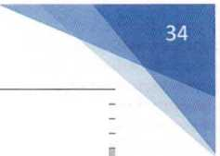
 | İYİBELSAN SOSYAL ET.TEM.HİZM.INŞ.SAN.VL.TİC.LTD.ŞTİ.
Dönem : | 01/01/2025-31/12/2025
Tarih Aralığı : | 31/01/2025-31/12/2025
HESAP KODU | HESAP ADI |  | BORÇ | ALACAK | BORÇ BAKİYESİ | ALACAK BAKİYESİ
502 | SERMAYE DÜZELTMESİ OLUMLU f ARKLARI |  |  | 22.936,40 |  | 22.936,40
502.99 | SERMAYE ENFLASYON DÜZELTME FARKI |  |  | 22.936,40 |  | 22.936,40
502 99 698 | SERMAYE ENFLASYON DÜZELTME FARKI | TL |  | 22.936,40 |  | 22.936,40
54 | KAR YEDEKLERİ |  |  | 5.264,68 |  | 5.264,68
540 | YASAL YEDEKLER |  |  | 5.264,68 |  | 5.264,68
540.01 | 1.Tertip Yedek Akçe | TL |  | 2 000,00 |  | 2.000,00
540.99 | YASAL YEDEKLER ENFLASYON DÜZELTME FARKI |  |  | 3.264,68 |  | 3.264,68
540.99.698 | YASAL YEDEKLER ENFLASYON DÜZELTME FARKI | TL |  | 3264,68 |  | 3.264,68
57 | GEÇMİŞ YILLAR KARLARI |  |  | 473.355,77 |  | 473.355,77
570 | GEÇMİŞ YILLAR KARLARI |  |  | 473.355,77 |  | 473.355,77
570.03 | ENFLASYON DÜZELTME FARKI HE5 | TL |  | 293 482,18 |  | 293 482,18
570.04 | 2024 YA Dönem Net Karı | TL |  | 96.801,46 |  | 96 801,46
570.99 | GEÇMİŞ YILLAR KARLARI ENFLASYON DÜZELTME FARKI |  |  | 83.072,13 |  | 83.072,13
570 99.698 | GEÇMİŞ YILLAR KARLARI ENFLASYON DÜZELTME FARKI | TL |  | 83.072,13 |  | 83.072,13
59 | DÖNEM NET KARI (ZARARI) |  | 96.801,46 | 318.682,63 |  | 221.881,17
590 | DÖNEM NET KARI |  | 96.801,46 | 318.682,63 |  | 221.881,17
590.01 | Donem Net Kan | TL | 96 801,46 | 318682,63 |  | 221.881,17
6 | GELİR TABLOSU HESAPLARI |  | 12.129.946,02 | 12.129.946,02
60 | BRÜT SATIŞLAR |  | 4.081.457,11 | 4.081.457,11
600 | YURTİÇİ SATIŞLAR |  | 4.081.457,11 | 4.081.457,11
600.01 | K 1 Kdv U Kuruçay Satıcı | TL | 785.453,75 | 785 4 53,75
600.05 | SOSYAL TESİS (ÇAY BAHÇESİ (GELİRLERİ |  | 3.248.785,85 | 3.248.785,85
600.05.003 | K 10 KDV Li YİYECEK İÇECEK GELİRLERİ | TL | 3.248.785,85 | 3.248.78 5,85
600.20 | K 20 KDV Li HEDİYELİK EŞYA SATIŞI | TL | 47.217,51 | 47.217,51
62 | SATIŞLARIN MALİYETİ (•) |  | 3.022.583,86 | 3.022.583,86
621 | SATILAN TİCARİ MALLAR MALİYETİ (-) |  | 515.913,54 | 515.913,54
621.01 | Satılan Ticari Mallar Maliyeti | TL | 515 913,54 | 515.913,54
622 | SATILAN HİZMET MALİYETİ (-) |  | 2.506.670,32 | 2.506.670,32
622.01 | Satılan Hizmet Maliyeti | Tl | 2 506.670,32 | 2.506.670,32
63 | FAALİYET GİDERLERİ (-) |  | 775.068,26 | 775.068,26
632 | GENEL YÖNETİM GİDERLERİ (-) |  | 775.068,26 | 775.068,26
632.01 | Genel Yönetim Giderleri | TL | 775.068,2ı | 775.068,26
64 | DİĞER FAALİYETLERDEN OLAĞAN GELİR VE KARLAR |  | 34.418,82 | 34.418,82
642 | FAİZ GELİRLERİ |  | 34.418,82 | 34.418,82
642.01 | Ziraat Bankası Faiz Gelirleri | TL | 34.418,82 | 34 418.82
66 | FİNANSMAN GİDERLERİ (-| |  | 3.741,97 | 3.741,97
660 | KISA VADELİ BORÇLANMA GİDERLERİ (-) |  | 3.741,97 | 3.741,97
660.01 | Finansman Giderleri Yansıtma Hes | Tl | 3.741,97 | 3.741,97
67 | OLAĞANDIŞI GELİR VE KARLAR |  | 1,399,80 | 1.399,80
679 | DİĞER OLAĞANDIŞI GELİR VE KARLAR |  | 1.399,80 | 1.399,BO
679.02 | Sgk Teşviği | Tl | 1.399.8C | 1.399.80
68 | OLAĞAN DIŞI Gi DER VE ZARARLAR (-) |  | 15.030,06 | 15.030,06
689 | DİĞER OLAĞANDIŞI GİDER VE ZARARLAR (-) |  | 15.030,06 | 15.030,06
689.01 | Kununen Kabul Edilmeyen Giderler | Tl | 15.030,06 | 15.030,06-
69 | DÖNEM NET KARI (ZARARI) |  | 4.196.246,14 | 4.196 246,14
690 | DÖNEM KARI VEYA ZARARI |  | 4.117.275,73 | 4.117.275,73
690.01 | Dönem Karı Veya Zararı | TL | 4.117.275,73 | 4.117.275,73
691 | DÖNEM KARI VERGİ VE DİĞER YASAL YÜKÜMLÜLÜK |  | 78.970,41 | 78.970,41
691.01 | Dönem Karı Vergi Ve Diğer Yasal Yuk Karı | n | 78.970,41 | 78 970.41
7 | MALİYET HESAPLARI (7/A SEÇENEĞİ) |  | 4.604.251,11 | 4.604.251,11
74 | HİZMET ÜRETİM MALİYETİ |  | 3.046.630,65 | 3.046.630,65
740 | HİZMET ÜRETİM MALİYETİ |  | 3.046.630,65 | 3.046.630,65
740.01 | İLK MADDE VE MALZEME HES. |  | 1.877.010,19 | 1.877.010,19
740.01.001 | K 1 Kdv U İlk Madde Ve Malzeme Giderleri |  | 1 686 405.16 | 1 686 405.16
740.01 002 | Kdv Sız İlk Madde Ve Malzeme Giderleri | a | 30.245,90 | 30.245,90
740.01.003 | % 10 KDV Lİ İLK MADDE VE MALZEME GİDERLERİ | Tl | 159.393,34 | 159.393,34
740.01 020 | % 20 Kdv Li İlk Madde Ve Malzeme | TL | 965,79 | 965,79
740.02 | ÜCRETLER İŞVEREN SGK HİSSESİ | TL | 194 340,58 | 194 340,58
740.03 | ÜCRETLER SGK İŞVEREN İŞS.HİSS. | TL | 18.731,67 | 18.731,67
740.04 | Ücretler | Tl | 936581,31 | 936 581,31
740.05 | % 1 Ahş İadesi |  | 16.008,86 | 16.008,86
740.06 | % 10 Kdv Li Mal Alı; İadesi | TL | 3.958,04 | 3 958,04
77 | GENEL YÖNETİM GİDERLERİ |  | 1.550.136,52 | 1.550.136,52
770 | GENEL YÖNETİM GİDERLERİ |  | 775.068,26 | 775.068,26
770.02 | Kdv Siz Giderler |  | 43.749,80 | 43.749,80
770.03 | Kira Giderleri | II | 11,000.00 | 11.000.00
770.04 | % 20 Kdv Li Giderler | TL | 164.322,85 | 164 3 22,85
770.07 | %1 Kdv b Giderler | Tl | 4.856,68 | 4 856.68
770.10 | % 10 KDV Lİ GİDERLER | TL | 48.510,24 | 48.510,24
770.11 | Ücretler | TL | 502.628,69 | 502 628,69
771 | GENEL YÖNETİM GİDERLERİ YANSITMA HESABI |  | 775.068,26 | 775.068,26
771.01 | Genel Yönetim Giderleri Yansıtma Hes | TL | 775.068.26 | 77 5 068,26
78 | FİNANSMAN GİDERLERİ |  | 7.483,94 | 7.483,94
780 | FİNANSMAN GİDERLERİ |  | 3.741,97 | 3.741.97
780.01 | Kredi Kart Komisyon Gideri | TL | 3.741,97 | 3 741.97
781 | FİNANSMAN GİDERLERİ YANSITMA HESABI |  | 3.741,97 | 3.741,97
731.01 | :inansman Giderleri Yansıtma Hes | TL | 3 741,97 | 3 741,97
GENEL TOPLAM : | 32.887.826,26 | 32.887.826,26 | 1.119.697,66 | 1.119.697,66

Slide 37

EMLAK VE TAHSİLAT SERVİSİ;
2025 yılı boyunca yapılan intikal ve satış işlemi için tarafımızca rayiç bedel evrakı
düzenlenerek bu işlemlerden toplamda 2024 yılında elde edilen gelir 66.125,00 TL iken 2025 yılında
114.485,00 TL ye yükselmiştir.
Ticari taksilerden aylık ve yıllık alınan ücretlerden toplamda 2024 yılında 107.100,00 TL tutarında tahakkuk girilmiş olup %98,54 tahsilat oranı ile 105.533,28 TL olarak gerçekleştirilmiş iken bu tahakkuk tutarı 2025 yılı için 161.300,00 TL olarak girilmiş olup %100 tahsilat oranı ile tamamı tahsil edilmiştir.
Ayrıca 2024 yılında hususide bekleyip çalışmayan ticari taksilerden 12 adedinin tekrar hususi süresi uzatılarak toplamda 72.000.00 TL tutarında tahakkuk yapılmış olup mevcut tahakkukun tamamı tahsil edilmiş iken bu tutar 2025 yılında 25 araç ve 150.000,00 TL tutar ile tahakkuk ettirilmiş olup %100 tahsilat oranı ile tamamının tahsilatı yapılmıştır.
İyidere Belediyesi Özel Halk Otobüslerine 2024 yılında toplamda 108.000.00 TL tutarında aylık ücretlerinin tahakkukları girilmiş olup tamamının tahsilatı yapılmış iken bu tutar 2025 yılı için 153.600.00 TL olarak tahakkuk ettirilip %İ00 tahsilat oranı ile tamamı tahsil edilmiştir.
2025 yılında bozulan, patlayan ve 10 yıllık kalibrasyon süresini dolduran saatlerin tamamının değişimi için abone sahibi ile iletişime geçilerek 415 adet saatin tamamı yenileri ile değiştirilerek yapılan işlemler için 62.250,00 TL tutarında tahakkuk girilmiş olup %100 tahsilat oranı ile tamamının tahsilatı yapılmıştır.
2024 yılı boyunca toplamda 4.429.553.81 TL su ücreti vatandaşa tahakkuk ettirilmiş olup % 96,07 tahsilat oranı ile 4.255.187,58 TL tutarında su tahsilatı yapılmıştı. 2025 yılı için tahakkuk ettirilen su ücreti tutarı 6.743.556,37 TL olup % 98,02 tahsilat oranı ile 6.609.91 1,52 TL su tahsilatı tahsilat yapılmıştır.
2024 yılı boyunca 3.966.460,80 TL tutarında emlak vergisi tahakkuk ettirilmiş olup % 92,38 tahsilat oranı ile 3.664.216,49 TL tutarında emlak vergisi tahsilatı yapılmışken, 2025 yılı için 5.505.083,80 TL tutarında emlak vergisi tahakkuk ettirilmiş olup, %96,91 tahsilat oranı ile 5.334.753,60 TL tahsilat yapılmıştır.
2024 yılına ait genel tahakkuk tutarı 18.548.538,25 TL olup % 95,97 tahsilat oranı ile 17.800.270,25 TL iken bu tahakkuk tutarı 2025 yılı için 21.218.137,06 TL olup %98,52 tahsilat oranı ile 20.904.23 7,52 TL tutarında tahsilat yapılmıştır.
2025 yılında başlatılan icra takibi bulunmamaktadır.
Belediyemiz toplam 3253 su abonesine hizmet verilmektedir. Mevcut aboneliklerin tamamı mekanik su saati olup elektronik su saatlerinin tamamı verdikleri hatalardan dolayı kullanımdan kaldırılmıştır.
2024 yıl sonu itibariyle Emlak Servisi rakamları;
Aktif Emlak Vergisi Mükellef Sayısı | 6799
Aktif Emlak Beyan Sayısı | 71.614
Tahakkuk Düzeltme Sayısı | 74
Emlak Vergisi Ceza İhbarname Sayısı | 82

Slide 38

2025 sonu itibariyle 111 ilan reklam vergisi mükellefimiz olup 269 adet ilan beyanımız vardır, Belediyemize ait taşınmazlarda 15 adet kiracımız bulunmaktadır. 2025 yılı içerisinde belediyenin kira geliri %100 tahsilat ile 560.535,60 TL olarak tahsil edilmiştir.
Belediyemiz alacakları için ödeme emri çıkartılıp tebligatlar yapılmaktadır. Ayrıca otopark yönetmeliği gereği takip edilmesi gereken borçlu inşaat sahiplerine tebliğler yapılmıştır.
îyidere Belediye Başkanlığının kanunlarda belirlenen her türlü vergi, harç ve çeşitli gelirlerinin tahakkuk ve tahsilat işlemleri yürütülmüştür.
FEN İSLERİ MÜDÜRLÜĞÜ
Fen İşleri Müdürlüğümüzde 2025 yılı içerisinde yapılması planlanan ve projelendirilen altyapı ve diğer yatırımlarımız; 2 operatör, 4 şoför, 2 su işleri personeli, I su sayacı yazma personeli, 2 fen işleri personeli ve 1 makina ikmal personeli ile birlikte yürütülmüştür.
2025 yılında araç ve iş makinesi envanterimize 1 adet beko loader, 1 adet cenaze aracı ve 1 adet kanal açma aracı ve 1 adet arazöz eklenmiştir. Cenaze aracımızı Ekap üzerinden açık ihale ile alımı yapılmış olup, Beko loader ve kanal açma aracımızı DMO’den alımı gerçekleştirilmiştir. 2025 yılı içerisinde müdürlüğümüz tarafından verilen hizmetlerde kullanılan araç ve iş makineleri aşağıda belirtilmiştir.
Damperli Kamyon | 4 adet
Çift Kabin Pickup | 3 adet
Cenaze Aracı | 2 adet
Çöp Kamyonu | 2 adet
Arazöz | 3 adet
Kanal Açma Aracı | 2 adet
Tek Kabin Kamyonet | 1 adet
Greyder | 1 adet
Lastikli Yükleyici | 1 adet
Beko Loader | 2 adet
Paletli Ekskavatör | 1 adet
İtfaiye Aracı | 1 adet
Tamir Bakım Aracı | 1 adet
Hizmet Aracı | 1 adet

Slide 39
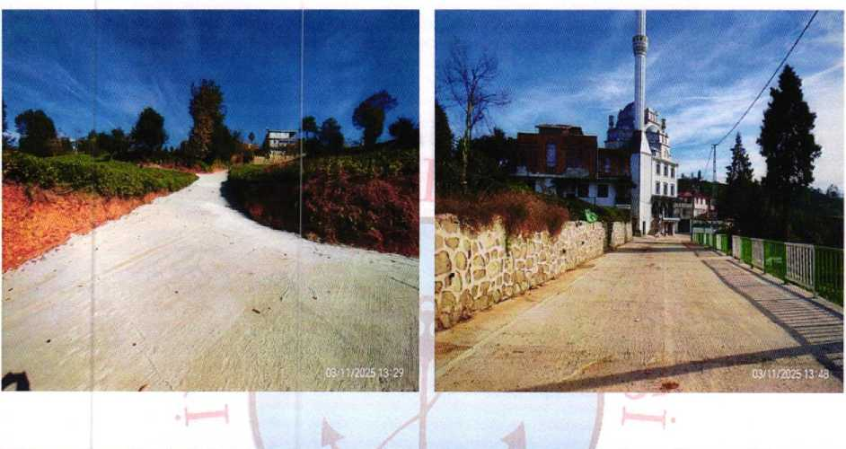
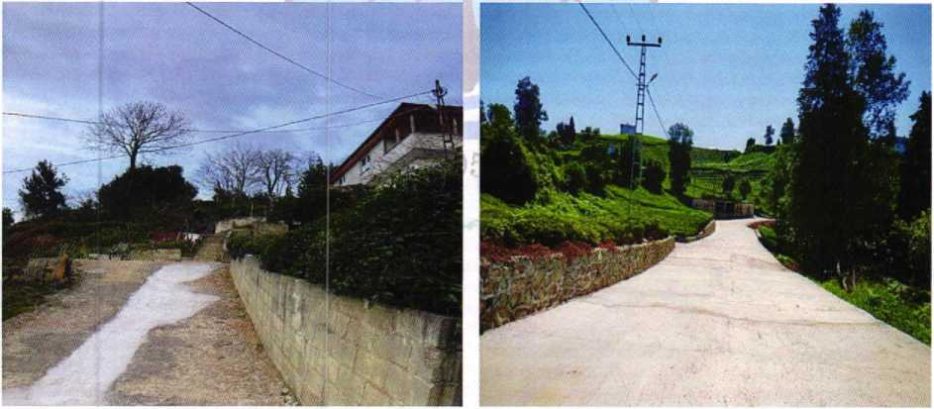
2025 yılı içerisinde Fen İşleri Müdürlüğü tarafından yapılan proje ve hizmetler; yukarıda belirtilen personel ve araç envanteri ile yürütülmüş olup; aşağıda görselleri ile birlikte sunulmuştur.
Yapılan proje ve hizmetler:
1- İyidere İlçesinde tüm mahallelerimizde yeni yol yapımı, yol genişletme ve yol bakım onarım çalışmaları yapıldı. 2025/320225, 2025/699514, 2025/1324984 İKN’lu yapım işi ihaleleriyle 2025/1570356 ve 2025/1973398 İKN’lu hazır beton mal alımı ihaleleri ile mahalle yolların betonlanması yapılmıştır. İlçemizde yaklaşık 6 km mahalle yollunun betonlanması yapılmıştır.

Slide 40
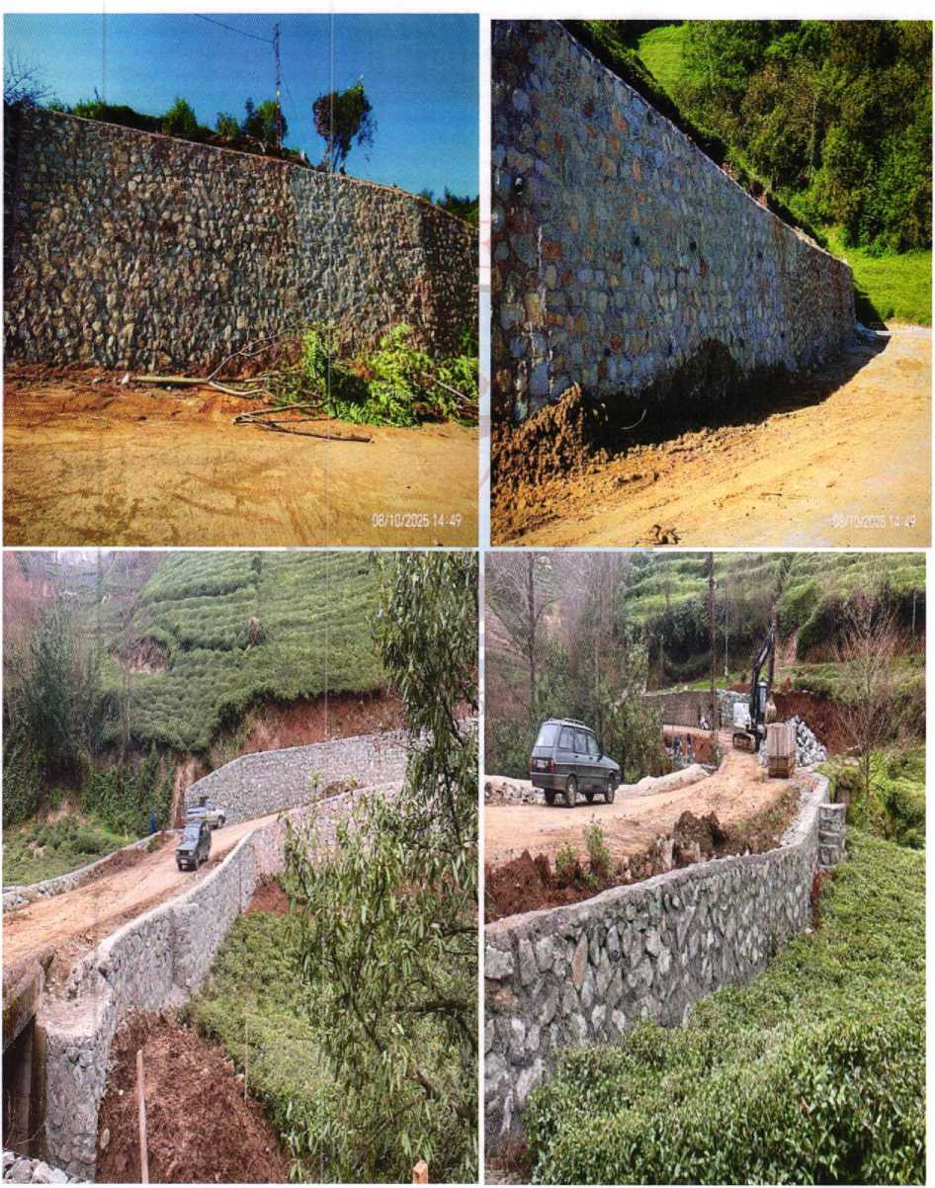
2- İyidere ilçesinde tüm mahallelerimizde yeni yol yapımı, yol genişletme ve yol bakım onarım çalışmaları kapsamında taş duvarlar yapıldı. 2025/277141, 2025/967742, 2025/1382020, 2025/1872357 ve 2025/1957749 İKN’lu taş duvar yapım işleri ihaleleri ile yol genişletme, bakım ve onarımı yapılmıştır. İlçemizde yoğun yağışlardan ve topoğrafîk yapısı nedeniyle oluşan heyelan ve toprak kaymalarına önlem olarak da taş duvar imalatları bütün mahallelerimiz gerçekleştirilmiştir. İlçemizde mahallelerinde yaklaşık 4.500 m³ taş duvar imalatı yapılarak toprak kaymalarının önüne geçmeyi hedeflenmiş ve yolların genişlenmesi sağlanmıştır.

Slide 41
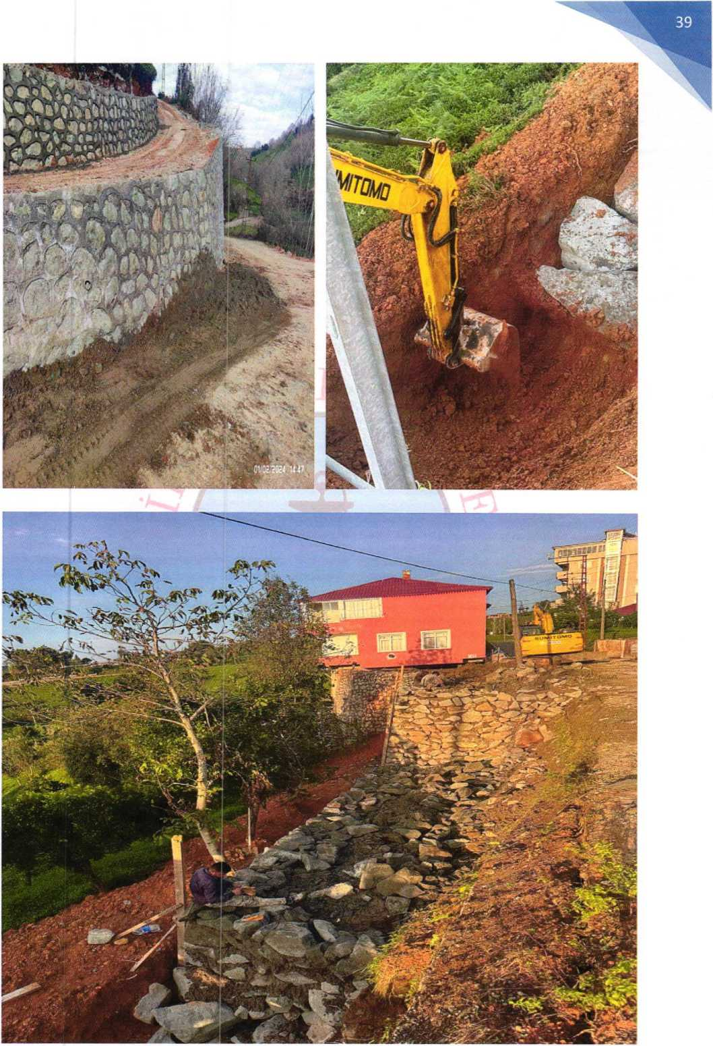

Slide 42
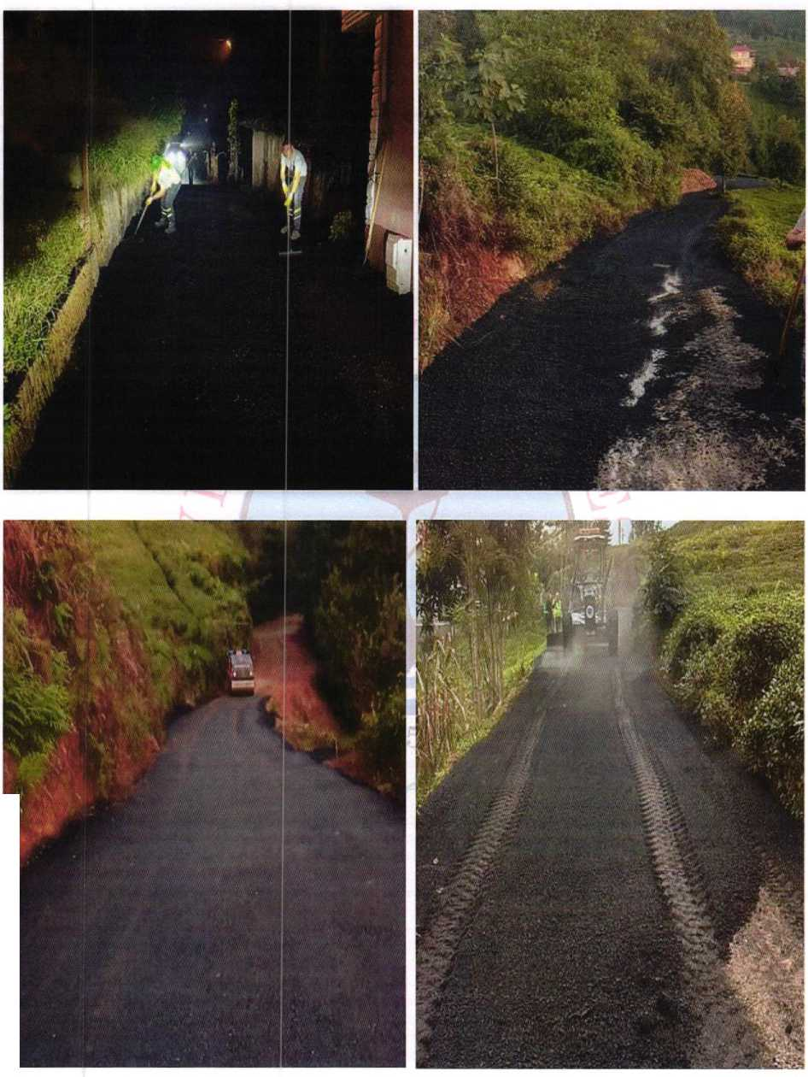
3- İlçemize bağlı mahallelerimizde yol asfaltlama çalışmaları yapıldı. Yaklaşık 5 km yolumuz asfaltlanarak vatandaşlarımızın hizmetine sunulmuştur.
ı-

Slide 43
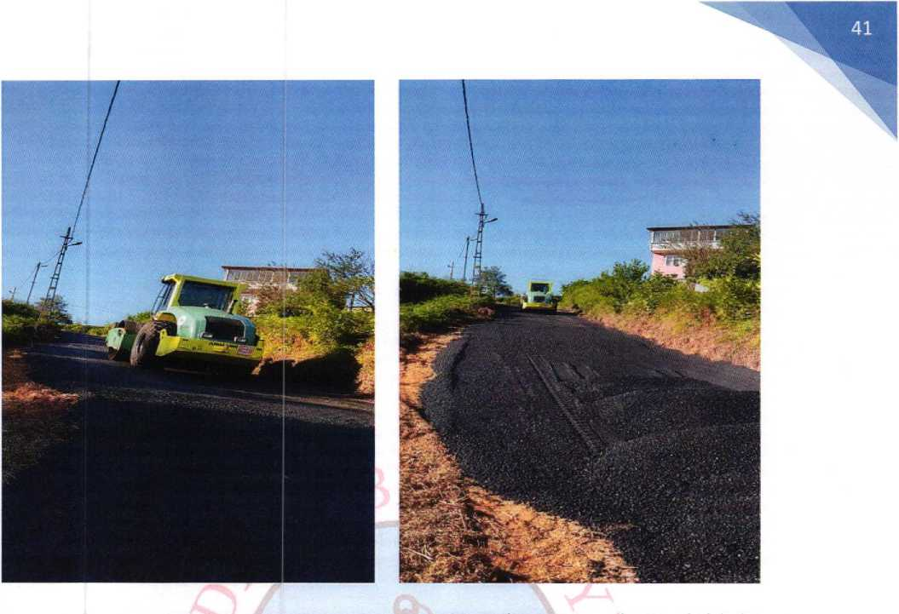
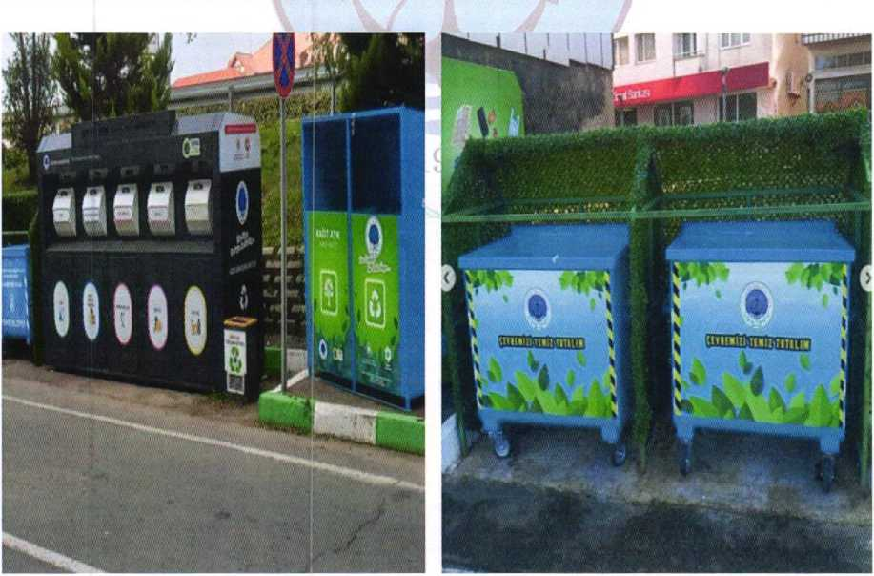
4- Sıfır atık uygulamaları ve geri dönüşüm ile 'TERTEMİZ ÇEVRE. ÇİÇEK GİBİ İYİDERE" projesi kapsamında alimini 2025/452978, 2025/1158575 ve 2025/2166807 İKN’lu ihaleler ile gerçekleştirdiğimiz geri dönüşüm üniteleri ve atık toplama araçlarını ilçemiz mahallerinde vatandaşlarımızın rahatlıkla ulaşabileceği mevkilere yerleri hazırlanarak yerleştirilip. İlçemiz vatandaşlarının hizmetine sunulmuştur.

Slide 44
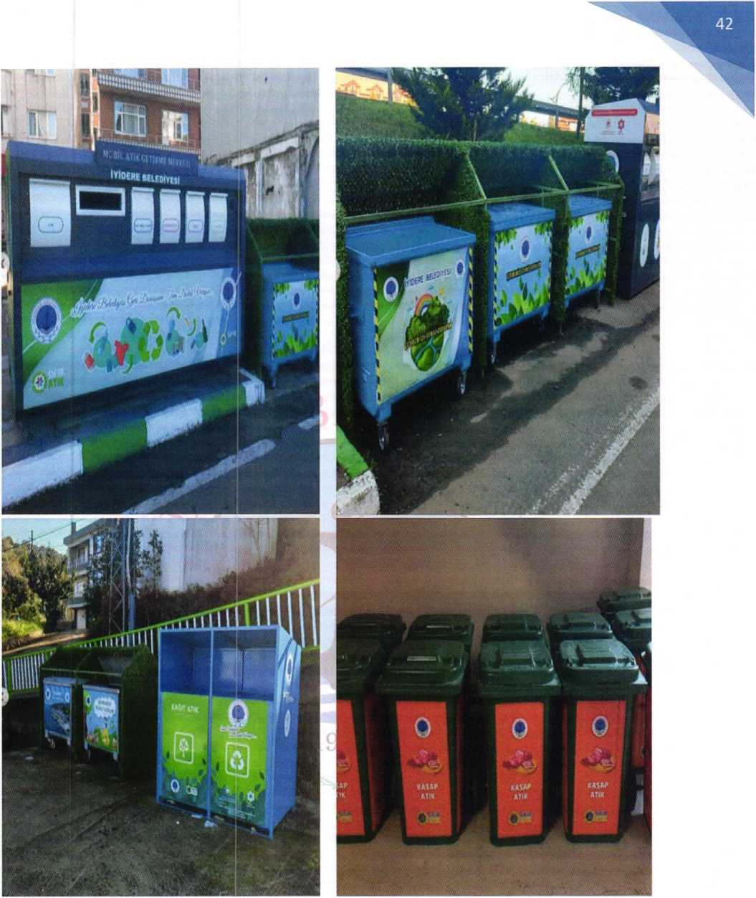

Slide 45
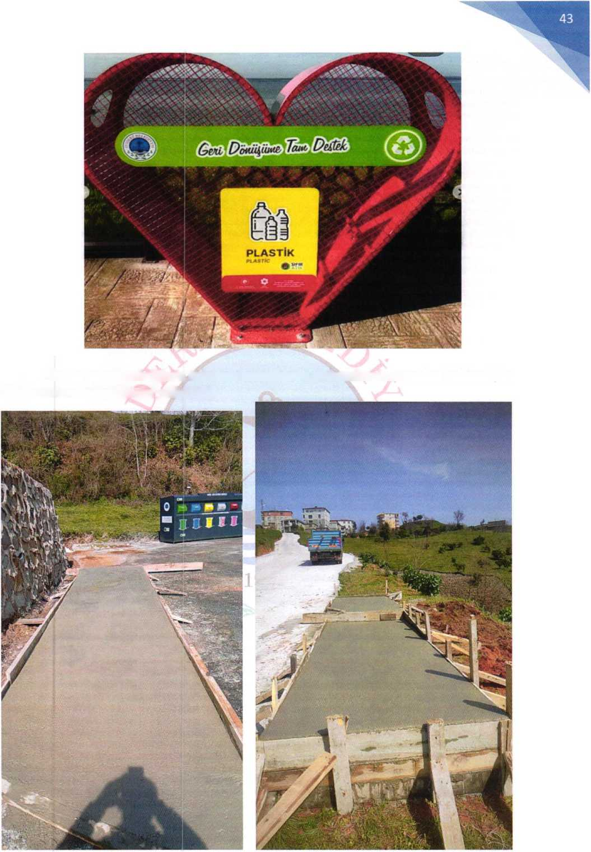
Alimini gerçekleştirdiğimiz ünitelerin mahallelerde yerleştirilecek konumları belirlendi, beton dökülerek bu alanlara üniteler yerleştirildi.

Slide 46
44
Aşağıda tabloda yıllara göre İlçemiz mahallerinde atık toplamak için alınan ürünlerin tablosu /erilmiş! ir.
YILI | ALINAN ÜRÜNLER
2021 | 77 ADET 770 LT. ÇÖP KONTEYNERİ
2022 | 25 ADET BETON ÇÖP KOVASI 15 ADET ÇÖP KONTEYNER KILIFI
2023 | 74 ADET 770 LT. ÇÖP KONTEYNERİ 8 ADET DİŞ MEKAN ÜNİTESİ
2024 | 100 ADET 770 LT ÇÖP KONTEYNERİ 38 ADET DIŞ MEKAN ÜNİTESİ 5 ADET YAĞ ATIK KUMBARASI 6 ADET ÇÖP KONTEYNER KILIFI 30 ADET 80LT ÇÖP KOVASI 6 ADET 240 LT ÇÖP KOVASI 16 ADET 120LT ÇÖP KOVASI 25 ADET 120LT ÇÖP KOVASI 35 ADET 770LT ÇÖP KOVASI 12 ADET ÇÖP KONTEYNER KILIFI
2025 | 11 ADET 5’Lİ GERİ DÖNÜŞÜM ÜNİTESİ 16 ADET POTAM POTASIZ SIFIR ATIK ÜNİTESİ 10 ADET ATIK İLAÇ ÜNİTESİ 50 ADET ÇÖP KONTEYNERİ 10 ADET 120 LT. POT ALI ÇÖP KOVASI 2 ADET KALP TEMALI GERİ DÖNÜŞÜM ÜNİTESİ 15 ADET İZMARİTLİKLİ DIŞ MEKAN ÜNİTESİ 10 ADET 2’Lİ KAĞIT ATIK TOPLAMA ÜNİTESİ 9 ADET 120 LT. ÇÖP KOVASI 26 ADET 80 LT. ÇÖP KOVASI 25 ADET 240 LT. ÇÖP KOVASI

Slide 47
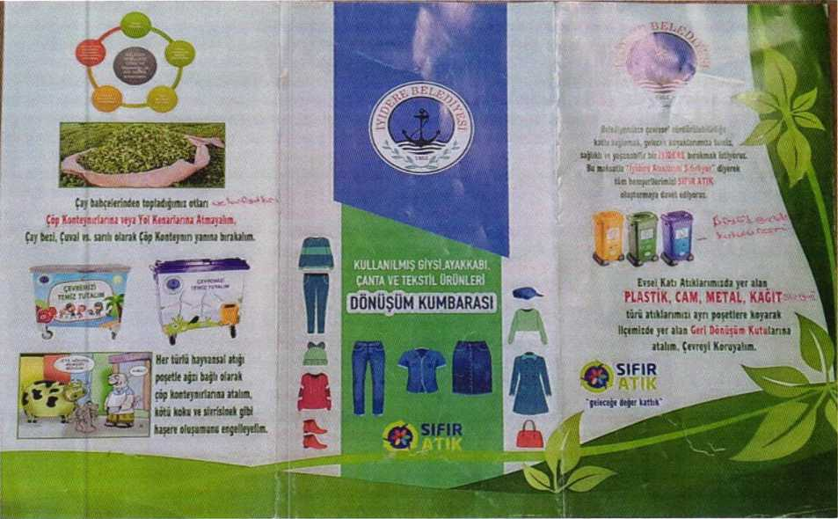
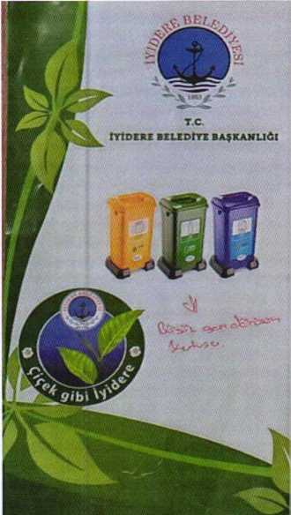

“TERTEMİZ ÇEVRE, ÇİÇEK GİBİ İYİDERE” projesi kapsamında atık toplamak için ünite alımlanmız devam etmekte olup, vatandaşlarımızın bilinçlendirmek için el broşürleri hazırlatılıp dağıtılmıştır.
SÜRDÜRÜLEBİLİR ÇEVRE. TEMİZ 1 YAŞ ÇİN
UYULMASI GERE ':. 1 KURAl- t
1. Sıfır alığın İlk aşaması çöpleri kaynağından aymaktır.
8» kapsamda evlerimizde bulgun (tatili, metil, kağıt, w d uya
ayrı poşetleyip ilçemizde bulgun geri dönüşüm tu'.¹ ir -.'
t. fvselalıklırımızı çöp konteymrünu mutlaka çöp pey. e atalım Sûytelille kötü laka ve haşere oluşumunu mininizi gir : otatan
; Çöp konleynrrtannın kapaklarını çöp »Hıktın ma mutsi'zk' «nındı brzkz. -
. Hayvansal artıkbri çöp kMeynrnu poşetlemeden atmayı .'ir,’... /• Ne kedi .a <:. .:<(
»Utları bu artıkları yaymalarının Mu maksimum diziydi geçmiş «turuz
5 İlçemizde faaliyet posterin «er tûrtû iş yeritrinin mutlaka peri dönüşüm ıları gerekmektedir,
özellikle bakkal ve markettürü işyerlerinde oluşan «e peri dönüşür malzemesi olan kartonlar ve ambalajlar peri dönüşüm kutularına atılmalıdır.
S. Ambalaj artıklarını ve ılgarı İzmaritlerini yeden değil bu maksatla kotular, top lenelelerine alalın; marka setir olma yolunda hızla ilerleyen bu güzel ilçemizde yaşayanlar olarak birle ta konuda örnek bir kent model: oluşturalım.
7. Çay bahçelerinde topladığımız olları yol kenarlarına veya çöp kente; nırtarma atmayalım çay bezine vs. sarıp çöp konteynırtarın kenarına bırakılım.
5 iti durumı gelen veya kollamayı düşünmediğiniz ev eşyalarını dert yataklarına atmayalım, yol kenarlarına bırakmayalım, bu konuda belediyemiz He irtibatı geçilmesi durumunda belediyemiz sîzlere yardımcı olacaktır.
t teri dönüşüm uygulamaları öncelikle öncelikle doğayı korur, enerji kaynaklarının verimli kullanılmasmı sağlar, ilçemizin vs ülkemizin ekonomisine çok ciddi katkı sağlar.
"İyidere Atıklarını Sıfırlıyor’ diyerek tüm hemşerilerimiıi SIFIR ATIK oluşturmaya davet ediyorur.

Slide 48
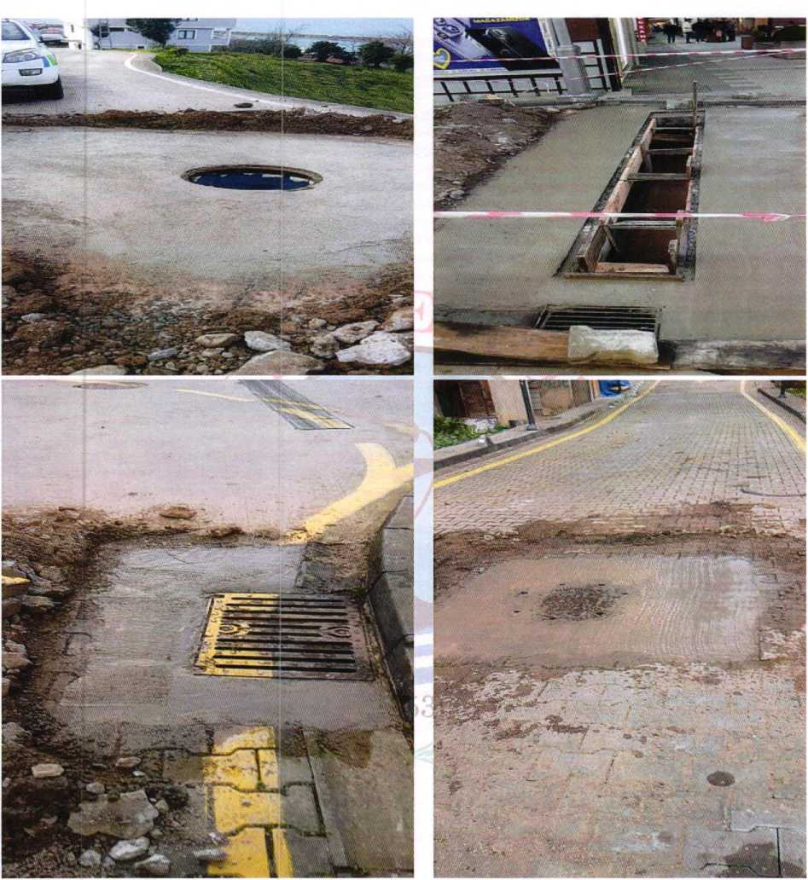
5- İlçemiz mahalle yolarında kanalizasyon bacası ve mazgal etraflarında oluşan yol hasarlarını onanını yapılmıştır.
6- İlçemiz sınırları içerisinde bulunan, Yalıköy, Yapraklar, Fethiye, Çanakçeşme ve Hazar Mahallelerinde Aksa Karadeniz Dağıtım A.Ş. tarafından doğalgaz çalışmaları yapılmıştır. 2025 yılı içerisinde 7.750 m doğalgaz borusu döşenmiştir.

Slide 49
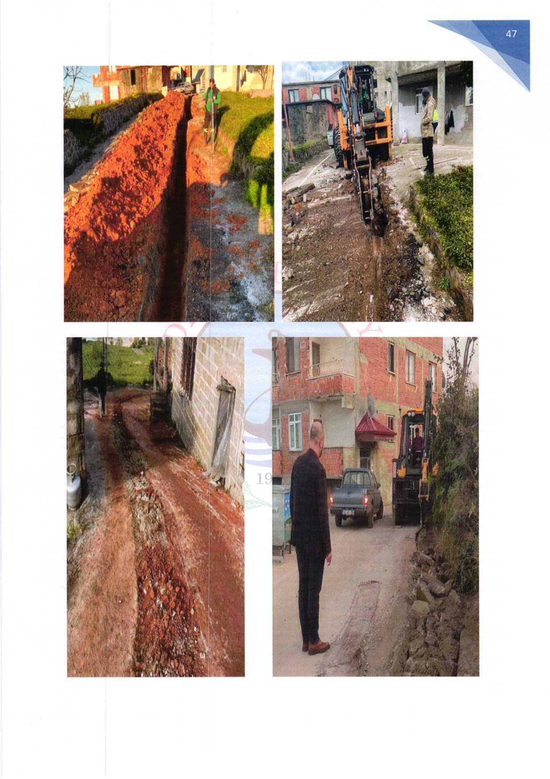
MtlMW

Slide 50

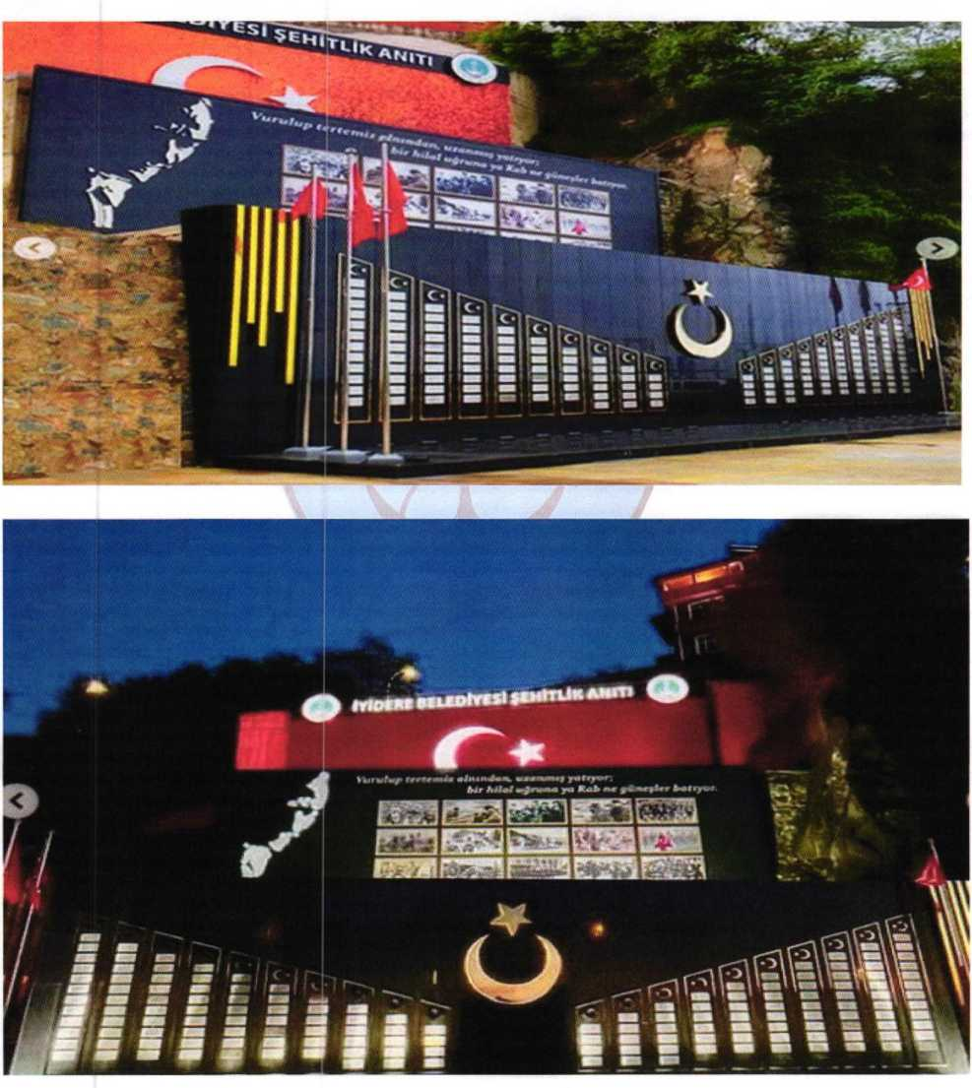
7- İlçemizde Atık Su Arıtma tesisi projesi üzerine çalışmalar devam etmekte olup. Dolgu İmar Planı çalışmaları bitirilip projenin tasarım aşamasına geçilecektir.
8- İlçemiz sınırları içerisinde bulunan ırmakların ıslahı için D.S.İ. Bölge Müdürlüğü tarafından yapılan ihale kapsamında ıslah çalışmaları devam etmektedir.
9- Belediyemiz 2025 yılı içerisinde 20 adet ihale yapmıştır. Yapılan ihalelerinden 12’si yapım işi, 8’i mal alım işi ihalesidir. İhaleler ile ilgili bilgiler aşağıdaki tabloda verilmiştir.
-Şehitlik Anıtı Yapını İşi (2025/274925) ihalesi 14.07.2025 tarihinde geçici kabulü yapılmıştır.

Slide 51
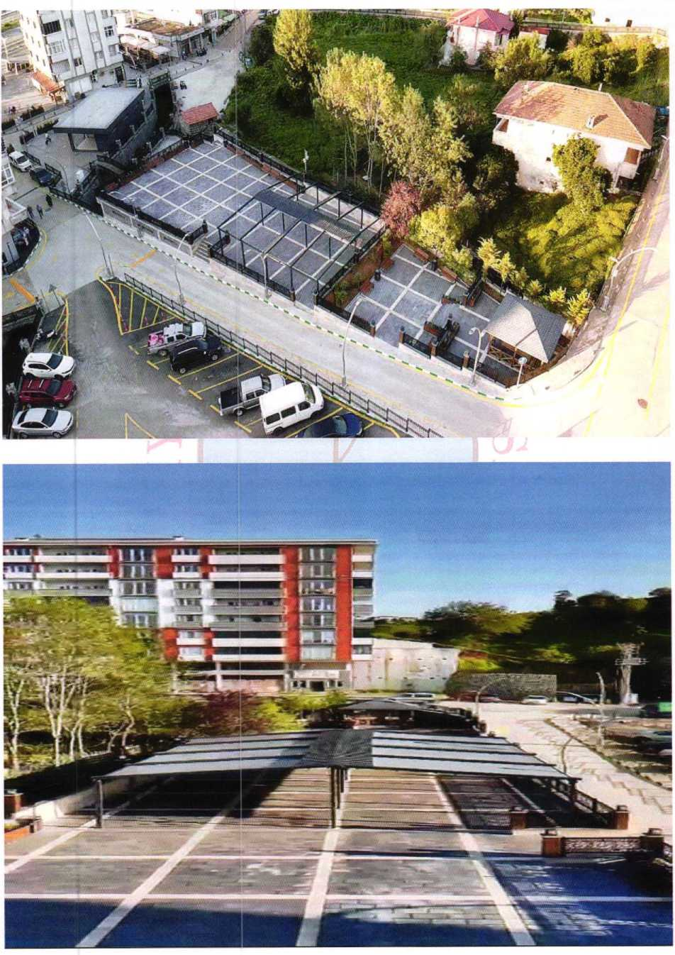
-Hükümet Meydanı Çevre Düzenlemesi Yapım İşi (2025/699645) ihalesi 15.09.2025 tarihinde geçici kabulü yapılmıştır.

Slide 52
50
l | 2025/274925 | FEN İŞLERİ MÜDÜRLÜĞÜ | ŞEHİTLİK ANITI YAPIM İşi | YAPIM |  | PAZARLIK | MÜNEVVER NUR ZERDECİ | 3.128.138,18 | 04.03.2025 | 14.03.2025
2 | 2025/277141 | FEN İŞLERİ MÜDÜRLÜĞÜ | TAŞ DUVAR YAPIM tşt | YAPIM |  | PAZARLIK | ÖZDEMİR TAŞ YAPI İNŞAAT TAAHHÜT MADENCİLİK TURİZM PETROL ÜRÜNLERİ SANAYİ VE TİCARET LtMtTED ŞİRKETİ | 2 150 645.00 | 28 02.2025 | 11.03.2025
3 | 2025/320225 | FEN İŞLERİ MÜDÜRLÜĞÜ | MAHALLE YOLLARININ BETONLANMASt YAPIM İŞİ | YAPIM |  | AÇIK | ŞAR İNŞAAT SANAYİ VE TİCARET ANONİM ŞİRKETİ | 4 411 500.00 | 21.03.2025 | 11 04.2025
4 | 2025/413880 | FEN İŞLERİ MÜDÜRLÜĞÜ | CENAZE NAKİL ARACI MAL ALIMI İŞİ | MAL |  | AÇIK | TURKUAZ ARAÇ ÜSTÜ EKİPMANLARI SANAYİ VE TİCARET LtMtTED ŞİRKETİ | 1.684.900.00 | 07.04.2025 | 02.05.2025
5 | 2025/452978 | FEN İŞLERİ MÜDÜRLÜĞÜ | GERİ DÖNÜŞÜM ÜNİTELERİ ALIM İŞİ | MAL |  | AÇIK | BDB METAL VE SAVUNMA SANAYİ TİCARET LtMtTED ŞİRKETİ | 869.000,00 | 10.04 2025 | 05 052025
6 | 2025/494 799 | FEN İŞLERİ MÜDÜRLÜĞÜ | HAZAR MAHALLESİ ABDURRAHMAN KOLCU EĞİTİM TESİSİ | YAPIM |  | AÇIK | CELAL YILDIRIM | 16 750.053,00 | 22.04.2025 | 16.05.2025
7 | 2025/699514 | FEN İŞLERİ MÜDÜRLÜĞÜ | MAHALLE YOLLARININ BETONLAŞMASI YAPIM İŞİ | YAPIM |  | AÇIK | ŞAR İNŞAAT SANAYİ VE TİCARET ANONİM ŞİRKETİ | IJ92.000.00 | 22 05 2025 | 11.06 202 5
8 | 2025/699645 | FEN İŞLERİ MÜDÜRLÜĞÜ | HÜKÜMET MEYDANI ÇEVRE DÜZENLEME YAPIM İŞİ | YAPIM |  | AÇIK | ÖZY YAPI İNŞAAT LİMİTED ŞİRKETİ | 7.836.160,77 | 28.05.2025 | 19.06.2025
9 | 2025/967742 | FEN İŞLERİ MÜDÜRLÜĞÜ | TAŞ DUVAR YAPIM tşt | YAPIM |  | AÇIK | REYHAN İŞ MAKINAI.ARI PAZAR) AMA İNSAATNAKLİYE ÇEVRE DÜZENİ EMESİ TURİZM GIDA ÖZEL TGİIİM REHABİLİTASYON VE KREŞ HİZMi n ERİ TİCARET | 1 393.874,99 | 11.07.2025 | 14.08.2025
10 | 2025/1158575 | FEN İŞLERİ MÜDÜRLÜĞÜ | ATİK GERİ GETİRME ÜNİTELERİ MAL ALİM İŞİ |  | MAL | AÇIK | BDB METAL VE SAVUNMA SANAYİ TİCARET LIMITED ŞİRKETİ | 746 250.00 | 18.08.2025 | 17.09.2025
11 | 2025/1324984 | FEN İŞLERİ MÜDÜRLÜĞÜ | MAHAİ 1 F YOLLARI BFTONLANMASI |  | APIM | AÇIK | ŞAR İNŞAAT SAN AYİ VE TİCARET ANONİM ŞİRKETl | 3 095.750,00 | 10.09.2025 | 29.09.2025
12 | 2025/1382020 | FEN İŞLERİ MÜDÜRLÜĞÜ | TAŞ DUVAR |  | APIM | PAZARLIK | ABDİHAŞ İNŞAAT TAAHHÜT NAKLİYAT Tl AIİZI.İK GIDA TİCARET İtMİTED ŞİRKETİ | 751.930.00 | 04 09 2025 | 19.09.2025
13 | 2025/1547628 | FEN İŞLERİ MÜDÜRLÜĞÜ | AYDINLATMA DİREĞİ MAL ALİM İŞİ | M Al |  | AÇIK | EKALDES AYDINLATMA SANAYİ VE TİCARET ANONİM ŞİRKETİ | 1.727.000.00 | 15 10 2025 | 06.11 2025
14 | 2025/1570356 | FEN İŞLERİ MÜDÜRLÜĞÜ | 1 HAZIR BETON (CJ«7) MAL ALIMI İŞİ | :)52 MAI |  | AÇIK | ŞAR İNŞAAT SANAYİ VE TİCARET ANONİM ŞİRKETİ | 2.323.750,00 | 16.10.2025 | 10.11.2025
15 | 2025/166865 5 | FEN İŞLERİ MÜDÜRLÜĞÜ | İYİDERE SEMT SAHALARI YAPIM İŞİ | YAPIM |  | AÇIK | SİPAHtöGLU PEYZAJ ÇEVRE DÜZENLEME İNŞAAT GIDA TURİZM SANAYİ VE TİCARET LİMİTED ŞİRKETİ | 41.743.000,00 | 07.11.2025 | 02.12.2025
16 | 2025/1872357 | FEN İŞLERİ MÜDÜRLÜĞÜ | TAŞ DUVAR YAPIM İŞİ | YAPIM |  | PAZARLIK | ÖZDEMİR TAŞ YAPI İNŞAAT TAAHHÜT MADENCİLİK TURİZM PETROL ÜRÜNLERİ SANAYİ VE TİCARET LtMtTED ŞİRKETl | 665.094.96 | 30.10 2025 | 13.11.2025
17 | 2025/1945219 | FEN İŞLERİ MÜDÜRLÜĞÜ | AKARYAKIT MAL ALIM İŞİ | MAL |  | AÇIK | M.T.PETROL PETROL ÜRÜN VE GEREÇLERİ GIDA TEMİZLİK TEKEL MADDELERİ TİCARET LİMİTED ŞİRKETİ | 4.290.300,00 | 02.12.2025 | 19.12.2025
18 | 2025/1957749 | FEN İŞLERİ MÜDÜRLÜĞÜ | TAŞ DUVAR YAPIM İŞİ | YAPIM |  | AÇIK | ABDtBAŞ tNŞVAT TAAHHÜT NAKLİYAT TEMİZLİK GIDA TİCARET LİMİTED ŞİRKETİ | 1.785.520.00 | 18.11.2025 | 12.12.2025
19 | 2025/1973398 | FEN İŞLERİ MÜDÜRLÜĞÜ | Hazır Beton (C30/37) Mal Alım İşi | MAL |  | AÇIK | ŞAR İNŞAAT SANAYİ VE TİCARET ANONİM ŞİRKETİ | 3.454.200.00 | 04.12.2025 | 26.12 2025
20 | 2025/2166807 | FEN İŞLERİ MÜDÜRLÜĞÜ | GERİ DÖNÜŞÜM ÜNİTESİ ALIM İŞİ | MAL |  | AÇIK | ARİA GRUP MAKİNE SAVUNMA VE HAVACILIK SANAYİ TİCARET LIMITED ŞİRKETİ | 2.087.850.00 | 19 02.2025 14.01.2026

Slide 53
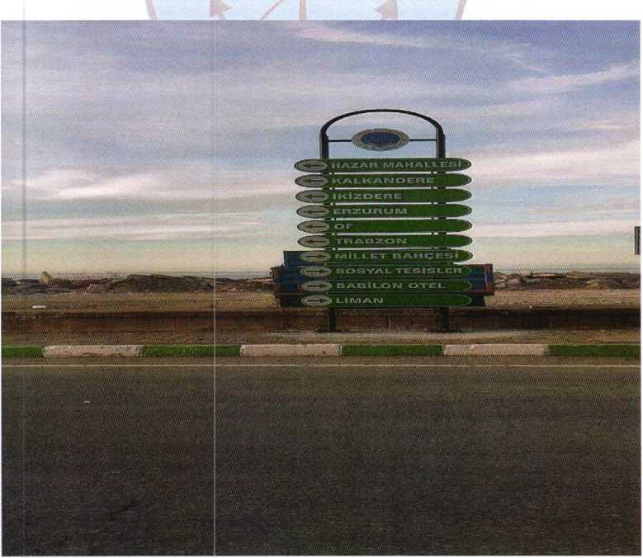
10- İlçemiz su şebekesinde ve ishale hatlarında meydana gelen muhtelif anzalara anında müdahale edilerek en kısa süre içerisinde arızalar giderilip ilçemizin içme suyu ihtiyacı kesintisiz olarak sağlanmıştır. 2025 yılında depolarımızın bakımı, sinyalizasyon hattı ile depoların motorlarının bakım ve onarımlan yapılmıştır.
11- İlçemiz kanalizasyon şebeke ve terfi hatlarında meydana gelen muhtelif anzalara anında müdahale edilmiştir. Vidanjör ile foseptik kuyularının boşaltım işlemleri aksatılmadan yapılmakta çevre kirliliğinin Önüne geçilmiştir.
12- Belediyemize ait tüm araç ve iş makineleri GPS tabanlı Araç Takip Sistemi ile internet üzerinden 24 saat izlenebileceği bir sistem kullanılmaktadır. Bu sayede, araç ve iş makinelerimizin gerçek zamanlı olarak internet ortamında dijital ve uydu haritaları üzerinde hız, güzergâh, kat edilen mesafe, bulundukları konum, nokta ve adres bilgisi raporlanabilmekte, ayrıca geçmişe yönelik raporlar da alınabilmektedir.
13- İlçemizdeki vatandaşların, kış mevsimi gereği yaşanan yoğun kar yağışı ve aşırı yağmur sel gibi doğal afetlerden olumsuz etkilenmemesi; can ve mal güvenliğinin sağlanması için, iş makinesi, araç, ekipmanlar ve tecrübeli ekiplerimizle, Karla mücadele Merkezinde 24 saat tam kapasite çalışılacak şekilde planlamalar yapılmış, bunun için ihtiyaç duyulacak olan zincir, halat, yağmurluk, çizme gibi gerekli tüm malzemeler önceden temin edilmiştir.
14- İlçemiz mahallelerinde adres yönlendirme tabelaları yerleştirilmiştir.

Slide 54

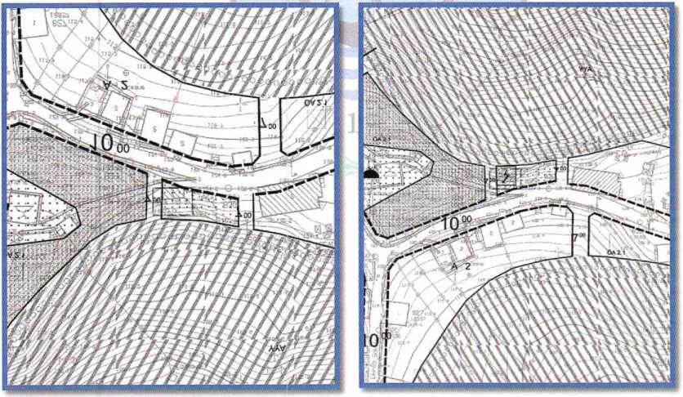
İMAR VE ŞEHİRCİLİK MÜDÜRLÜĞÜ
Belediye Meclisince 03.03.2021 tarih 18 sayılı kararı ile kabul edilen İyidere 1/5000 Ölçekli
İlave Revizyon Nazım İmar Planı ve 1/1000 Ölçekli İlave Revizyon Uygulama İmar Planına ilişkin olarak;
Planın 01.01.2025 tarihi ile 31.12.2025 tarihleri arasında imar planlarıyla ilgili olarak 2 adet imar planı tadilatı talep edilmiştir.
Bu tadilatlar;
1- RİZE İLİ, İYİDERE İLÇESİ, FIÇITAŞI MAHALLESİ, 472 ADA 1 PARSELDE TRAFO ALANINA (YUNUS EMRE KABİN) İLİŞKİN 1/1000 ÖLÇEKLİ UYGULAMA İMAR PLANI DEĞİŞİKLİĞİ
İmar Planı değişikliği; Rize İli, İyidere İlçesi, Fıçıtaşı Mahallesi 472 ada 1 numaralı parselin kapsadığı alan, 3° UTM Projeksiyona, ITRF96 Datum, 39. Diliminde projeksiyon sisteminde dikeyde (Y): 614,382.272-614,368.326 koordinatları ile yatayda (X): 4,541,930.979 -4,541,939.787 koordinatları arasında kalmaktadır. 1/1000 ölçekli F44-Ç-23-D-4-C imar paftası sınırında kalmaktadır. Konusu: Plan değişikliğine konu bölgenin elektrik enerjisi ihtiyacını karşılamak ve teknik altyapı sistemini tamamlamak için, ilgili elektrik dağım kuruluşunun belirlemiş olduğu lokasyonda trafo alanı yapılabilmesi amacıyla 1/1000 ölçekli uygulama imar planı değişikliği teklifinin konusudur.
Mevcut İmar Planı Öneri İmar Planı

Slide 55

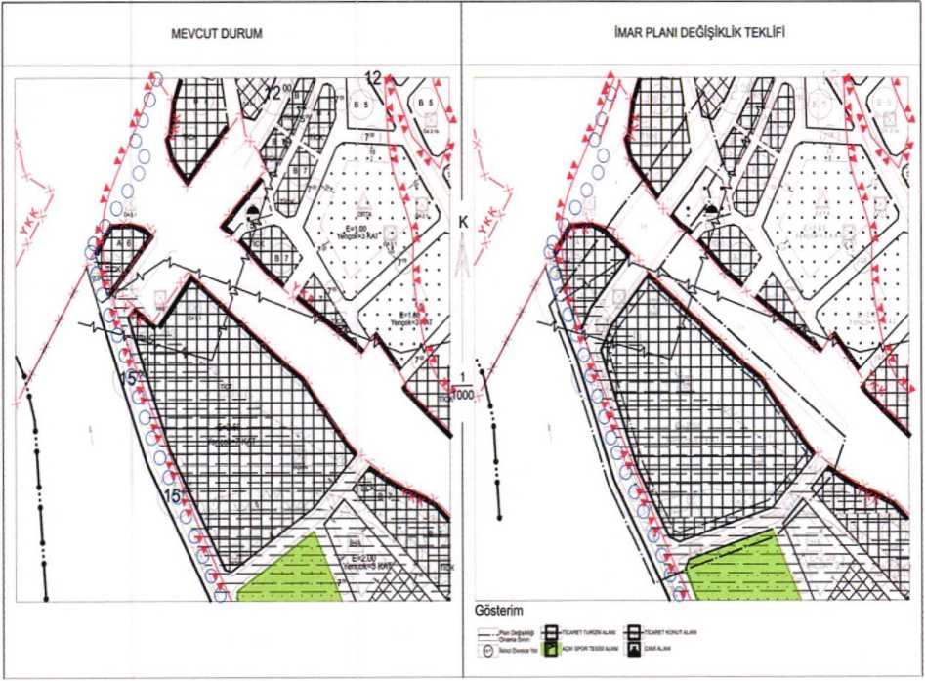
2- RİZE-İYİDERE HAZAR MAHALLESİ MUHTELİF ALANDA NAZIM VE UYGULAMA İMAR PLAN DEĞİŞİKLİĞİ
İmar Planı değişikliği; İmar planı değişikliğine konu olan alan, Rize ili, İyidere ilçesi, Hazar mahallesinde kâin tapunun muhtelif alanını kapsamaktadır. Parseller, 1/5000 ölçekli nazım imar planında G44B02B, 1/1000 ölçekli uygulama imar planının G44-B-02-B-1-C, G44-B-02-B-1-D ve G44-B-02-B-4-B paftalarında, 611100-612100 yatay ve 4540000-4540200 düşey koordinatları arasında kalmaktadır.
Konusu: Plan değişikliğine konu alan; Karayolu kamulaştırma süreci sonrasında 340 ada 33 ve 35 numaralı parsellerde kalan yapılaşmaya uygun kısımların değerlendirilmesi, 34 numaralı parselin yol alanı olarak düzenlenmesi, 15 m, 12 m ve 10 m genişliğindeki imar yollarının sürekliliğinin sağlanması ve kalan alanların “Ticaret+Konut Alanı” ile “Cami Alanı” kullanım kararlarına dahil edilmesi hususlarını kapsamaktadır.
Mevcut İmar Planı
Öneri İmar Plan

Slide 56
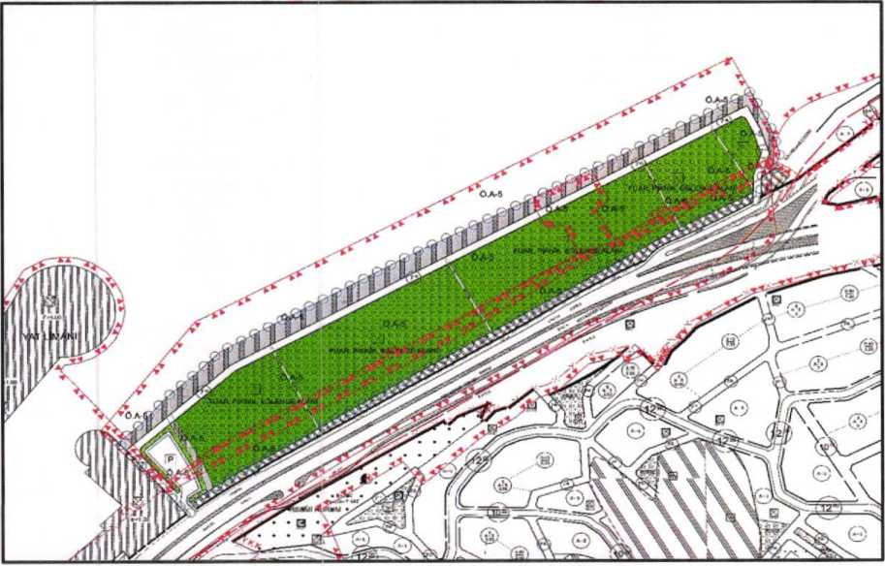
Çevre Şehircilik Ve İklim Değişikliği Bakanlığınca onaylanan Giresun, Trabzon ve Rize İlleri Karayolu Geçiş Projesi İyidere Şehir Geçişi Kesimi İlave ve Revizyon İmar ve 05.11.2015 tarihinde onaylanan Giresun. Trabzon ve Rize İlleri Karayolu Geçiş Projesi İyidere Kesimi İlave Değişikliği İmar Planlarında
1 : Fuar, Piknik, Eğlence Alanı, Otopark, Yaya Yolu ve Kıyı Koruma Yapısı amaçlı İlave ve Revizyon İmar Planı;
Rize İli, İyidere İlçesi, Fethiye Mahallesi sahil kesiminde 22/08/2023 tarihinde onaylanan ”Fuar, Piknik, Eğlence Alanı, Otopark, Yaya Yolu ve Kıyı Koruma Yapısı” amaçlı İlave ve Revizyon 1/5000 ölçekli ve 1/1000 ölçekli Nazım ve Uygulama İmar Planı gereğince planlama yapılan alanın kıyı ve sahil şeritleri ile doldurma ve kurutma yoluyla doldurulması devam etmekte olup kazanılan araziler üzerinde kıyı ve sahil şeridinde 4/4/1990 tarihli ve 3621 sayılı Kıyı Kanunu ve ilgili mevzuatı uyarınca yapı ve tesis yapmak İçin; uygulama projesi onaylanmasına, kullanma izni veya irtifak hakkı alınmasına, yapı ruhsatına, inşaat ve uygulama safhasına, yapı kullanma izni, yatırım veya işletme belgesi ve işletme-geçici işletme - kısmi işletme izni verilmesine ilişkin iş ve işlemler için çalışmalar yapılacaktır.

Slide 57
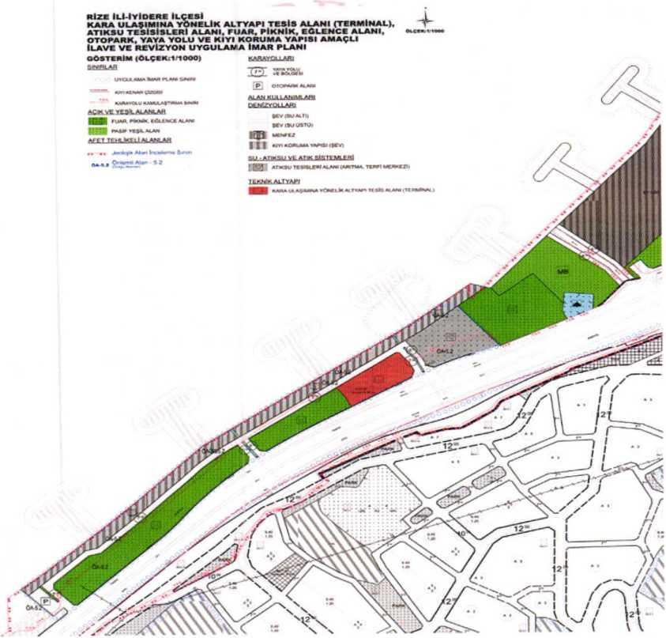
2 : Rize İli, İyidere İlçesi. Kara Ulaşımına Yönelik Altyapı Tesis Alanı (Terminal), Fuar Piknik Eğlence Alanı, Otopark, Yaya Yolu, Atıksu Sistemleri Alanı ve Kıyı Koruma Yapısı Amaçlı 1/5000 ölçekli Nazım ve 1/1000 ölçekli Uygulama imar planı ilave ve değişikliği teklifi 3621 sayılı Kıyı Kanununun 7. Maddesi kapsamında değerlendirilmek üzere 13.11.2024 tarihli ve 82874022-6563 sayılı yazımız ile Çevre, Şehircilik ve İklim Değişikliği Bakanlığına iletilmiştir.
Çevre, Şehircilik ve İklim Değişikliği Bakanlığı'nın (Mekânsal Planlama Genel Müdürlüğü) 20.12.2024 tarihli ve 11257980 sayılı yazısı ile Kara Ulaşımına Yönelik Altyapı Tesis Alanı (Terminal), Fuar Piknik Eğlence Alanı, Otopark, Yaya Yolu, Atıksu Sistemleri Alanı ve Kıyı Koruma Yapısı Amaçlı imar planı ilave ve değişikliği teklifimizin eksikleri tarafımıza bildirilmiş olup plan çalışması devam etmektedir.

Slide 58
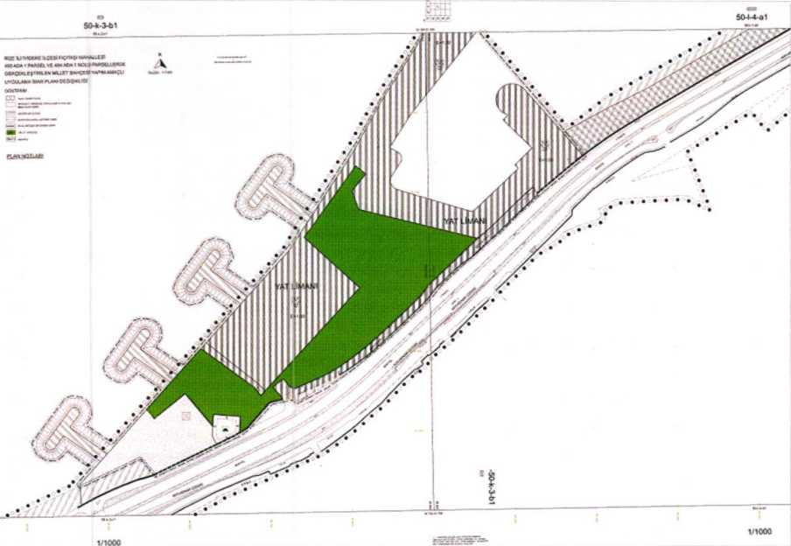
2 - Millet Bahçesi Amaçlı 1/5000 ölçekli Nazım İmar Planı değişikliği;
Rize İli, İyidere İlçesi. Fıçıtaşı Mahallesi, F44-C-23-D pafta 493 ada, Iparsel ve 494 ada, 1 parsellerde gerçekleştirilen Millet Bahçesi Amaçlı 1/5000 ölçekli Nazım İmar Planı değişikliği ve F44-C-23-D-4-B - F44-C-D-I-C paftalarda Millet Bahçesi Amaçlı 1/1000 ölçekli Uygulama İmar Planı değişikliği yaptırılarak 3621 sayılı Kıyı Kanunu gereğince Çevre Şehircilik ve İklim Değişikliği Bakanlığına sunulmuştur.
Çevre, Şehircilik ve İklim Değişikliği Bakanlığı (Mekânsal Planlama Genel MüdürlüğüÇnün 07.12.2023 tarihli 8141889 sayılı yazısında Millet Bahçesi Amaçlı 1/5000 ölçekli Nazım İmar Planı değişikliği ve F44-C-23-D-4-B - F44-C-D-1-C paftalarda Millet Bahçesi Amaçlı 1/1000 ölçekli Uygulama İmar Planı değişikliği talebimizde düzeltmeler yapılması istenmiş olup, 29.12.2023 tarihinde istenilen düzetmeler yapılmış olup Çevre, Şehircilik ve İklim Değişikliği Bakanlığı (Mekânsal Planlama Genel Müdürlüğü)‘ne onaylanmak üzere gönderilmiştir.
Çevre Şehircilik ve iklim değişikliği Bakanlığı Mekânsal Planlama Genel Müdürlüğünün 06.03.2024 tarihli ve 8944967 sayılı onay yazısı gereği 3621 sayılı Kıyı Kanununun 7. maddesi gereğince Çevre, Şehircilik İklim Değişikliği Bakanlık Makamının 06/03/2024 tarihli onayı ile onaylanarak onaylı imar planına göre, 3621 sayılı Kıyı Kanunun (6/g) maddesi “(Ek: 14/2/2020-7221/21 md.) Millet bahçeleri Yapılabilir. Hükmü kapsamında ayrılan “Millet Bahçesi” alanını tadilatı yapılarak tamamlanmıştır.
Millet Bahçesi Amaçlı Onaylanan Plan Değişikliği ile Millet Bahçesine ait sosyal donatılar inşaatları ile altyapı çevre düzenlemesi işi kapsamında bir adet kıraathane, 4 adet satış birimi, bir adet kafe, Wc ve Su deposu olmak üzere toplam 1248,13 m2 inşaatı bitirilmiş olup iskanları verilerek tamamlanmıştır.

Slide 59
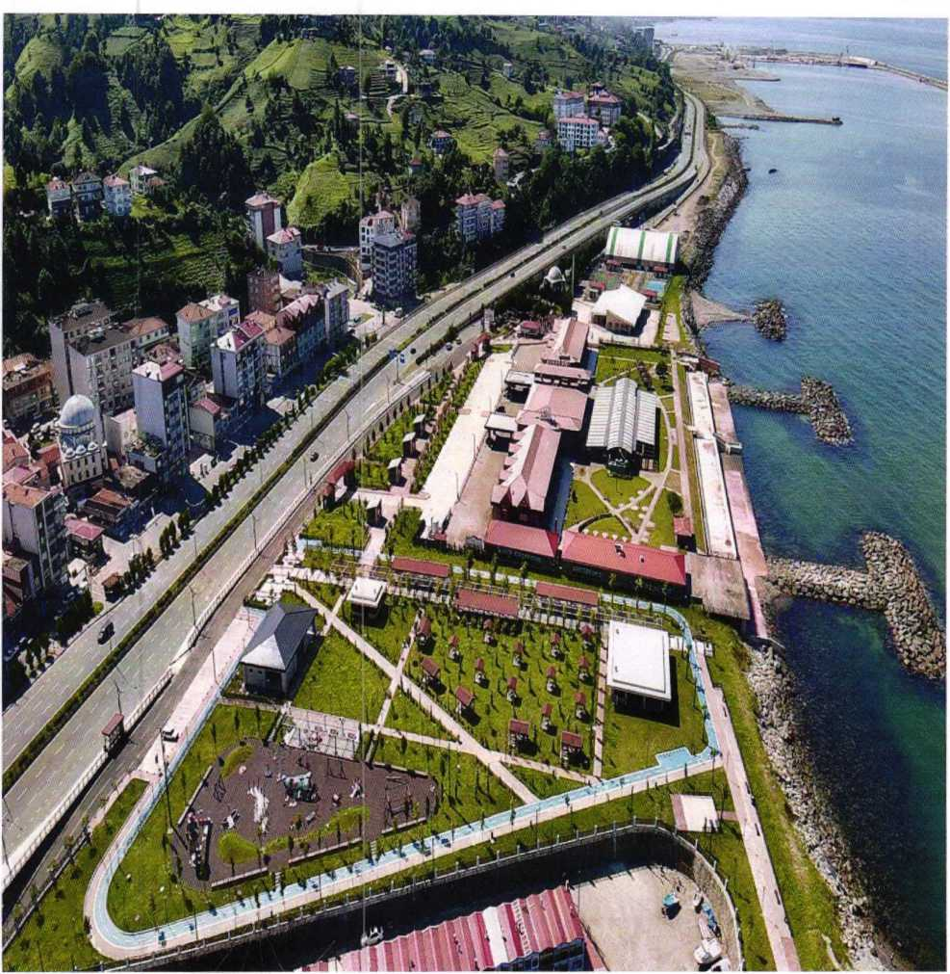
Millet Bahçesi ve Sosyal Donatı Alanları
• Girişimlerimiz neticesinde Yalıköy ve Sarayköy mahallelerimizde Ulaştırma, Denizcilik ve Haberleşme Bakanlığınca 4 adet mendireğin yapımı ve kıyının deniz hareketlerinin tahribatından korunmasına yönelik tedbir alınması sağlanmıştır. Kıyının korunmasına yönelik çalışmalar öngörülen ödenek imkanları ve program dahilinde devam etmektedir.

Slide 60

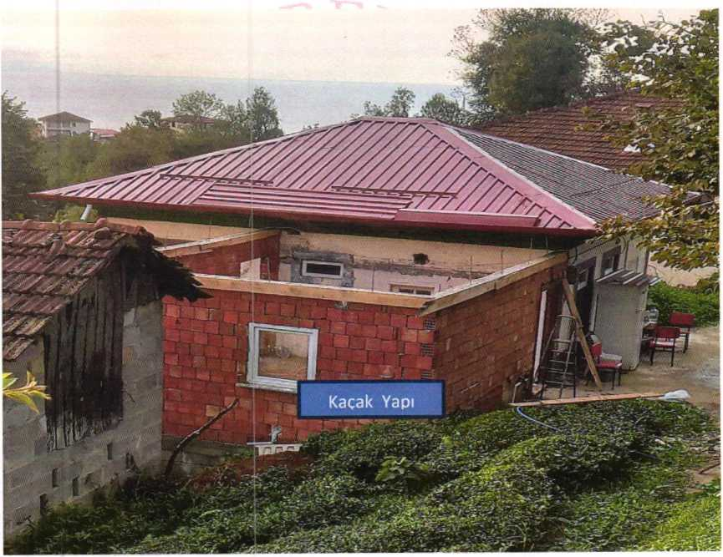
İyidere Belediyesi İmar ve Şehircilik müdürlüğü 01.01.2025 tarih ve 31.12.2025 tarihleri
arasında;
• 8 adet İnşaat Ruhsatı (Yenileme, İsim değişikliği, Tadilat vb.), 10 adet Yapı Kullanma İzin Belgesi düzenlenmiştir.
• İmar planı sınırları içerisinde 5 adet İmar Durumu Belgesi düzenlenmiştir.
• İmar planı sınırları içerisinde 6 adet parselasyon planı (yola terk, tevhit, ifraz vb.) dosyası kontrolleri yapılmış olup tescil işlemleri uygun görülmüştür.
• Ruhsatsız veya ruhsata aykırı yapı yapıldığından 3194 sayılı İmar Kanunumun 32.maddesi uyarınca 5 adet rapor tanzim edilerek encümene sunulmuştur.

Slide 61
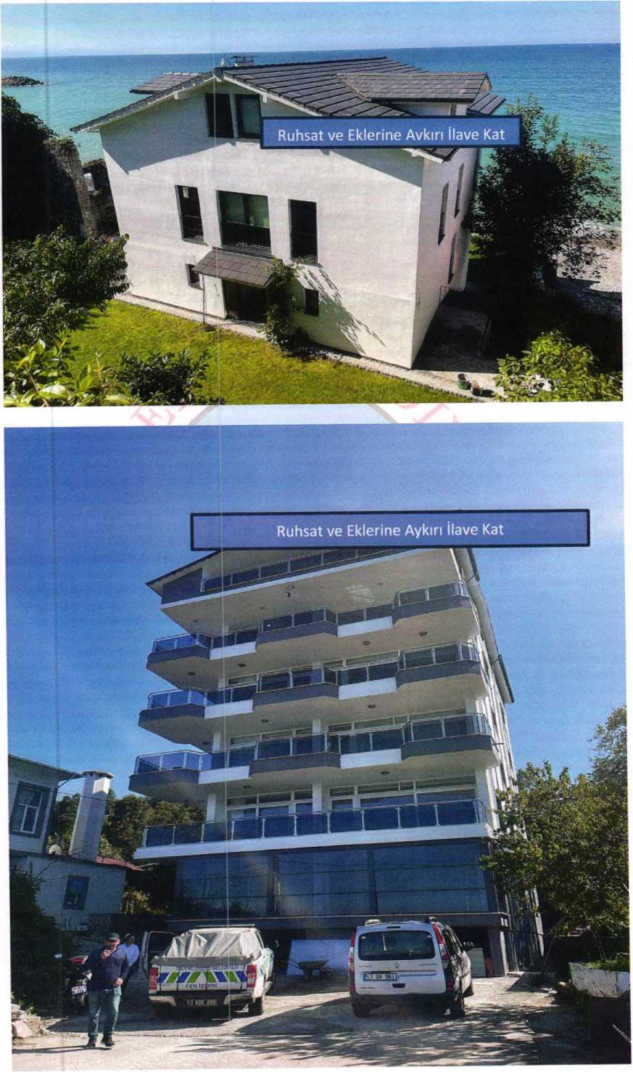

Slide 62
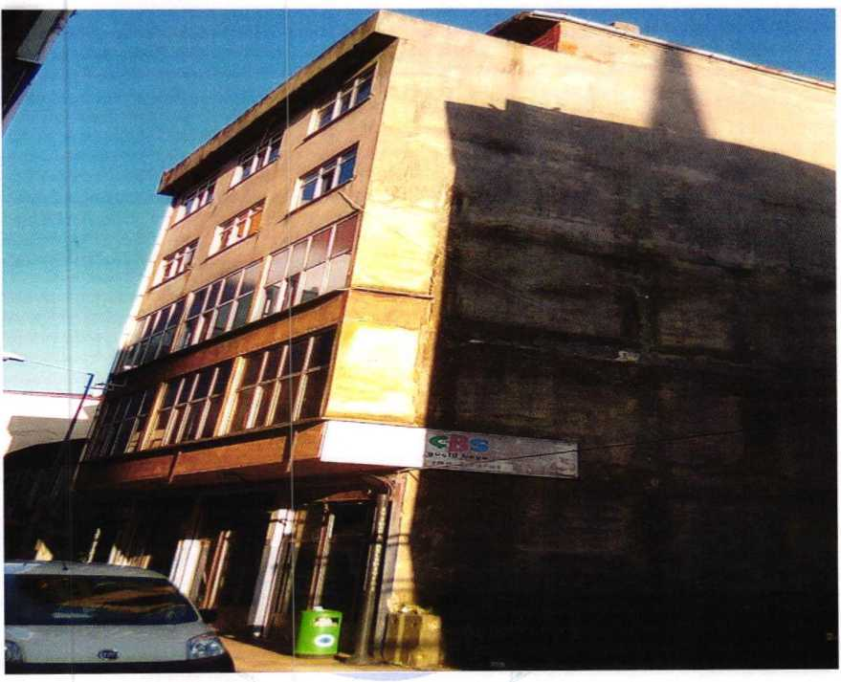
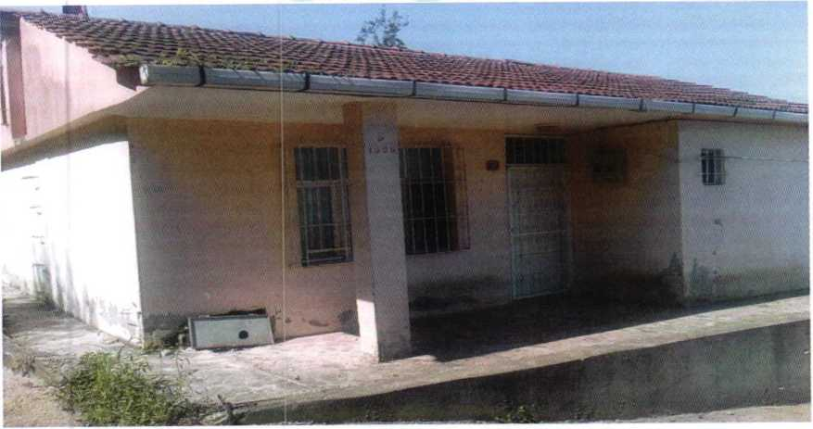
• 3194 sayılı İmar Kanunun 39.Maddesi gereği; (Genel güvenlik ve asayiş bakımından tehlike arz eden yapılar, metruk yapılar ile bir kısmı veya tamamının yıkılacak derecede tehlikeli olduğunu tespit etmiş olduğumuz yapılar) ile ‘’6306 sayılı kanun kapsamında Riskli Yapı tespiti yapılmış yapılar” kapsamında 4 adet yapının yıkımı gerçekleştirilmiştir.
6306 sayılı kanun kapsamında Yıkımı Gerçekleşen Riskli Yapı
6306 sayılı kanun kapsamında Yıkımı Gerçekleşen Riskli Yapı

Slide 63

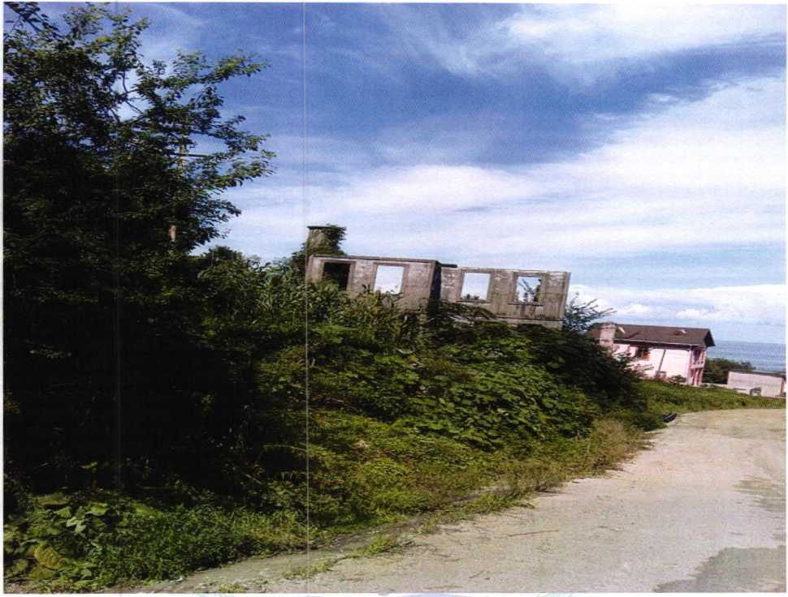
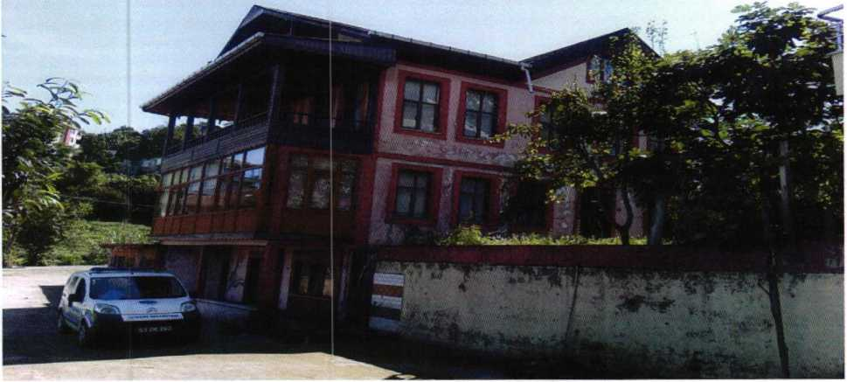
3194 sayılı İmar Kanunun 39.Maddesi gereği; (Genel güvenlik ve asayiş bakımından tehlike arz eden metruk yapı
3194 sayılı imar Kanunu gereği Mevzuata Uygun Yıkımı Gerçekleşen Yapı

Slide 64
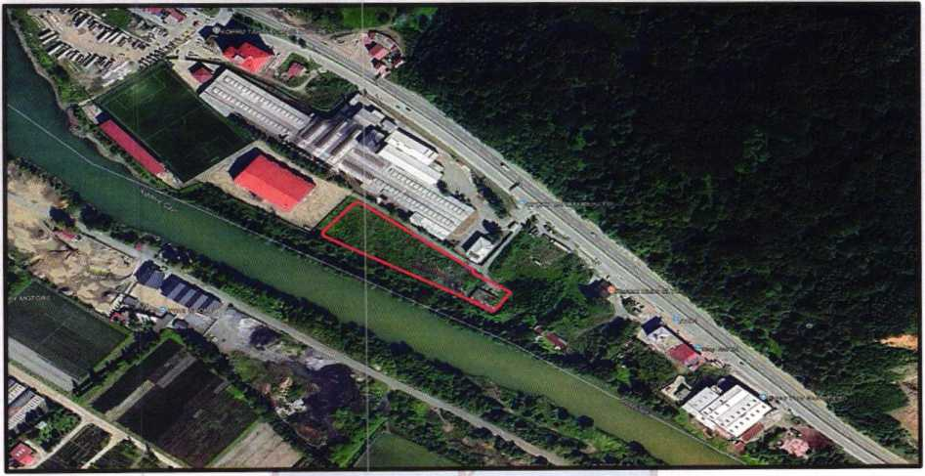
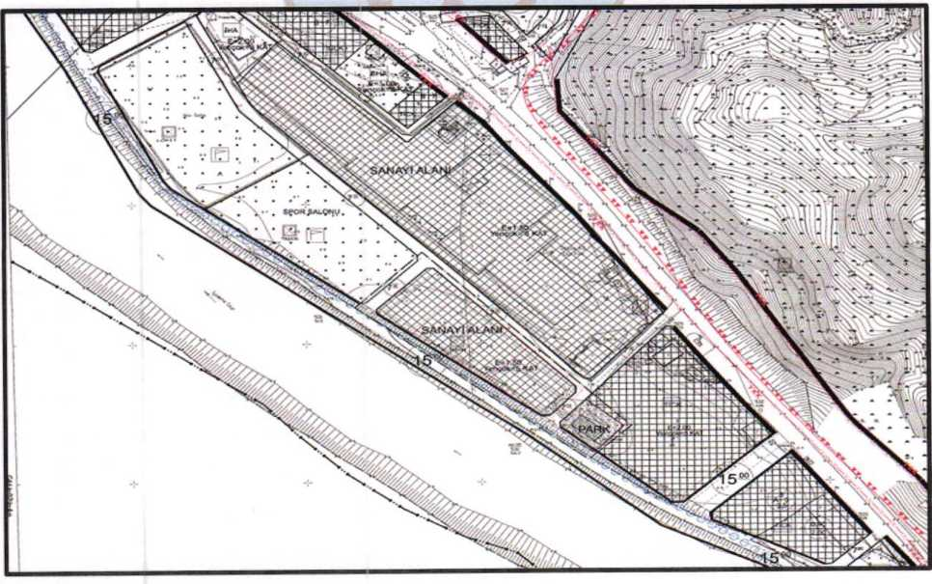
Çevre Şehircilik ve İklim değişikliği Bakanlığı Kentsel Dönüşüm Başkanlığına 6036 sayılı Kanun Uyarınca 3 adet Proje "Rezerv Yapı Alanı” Başvurusu Yapılmıştır.
I- Rize ili, İyidere ilçesi, Hazar Mahallesi 326 ada I, 2, 3, 4, 5, 6, 7 parseller ve 491 ada 1 parsel No.kı taşınmazları kapsayan 5702,98 nr bölgenin rezerv alanı olarak planlanması İyidere Belediyesi tarafından talep edilmiştir.
Alanın Mevcut Durumu
Önerilen Rezerv Alanın İmar Durumu

Slide 65
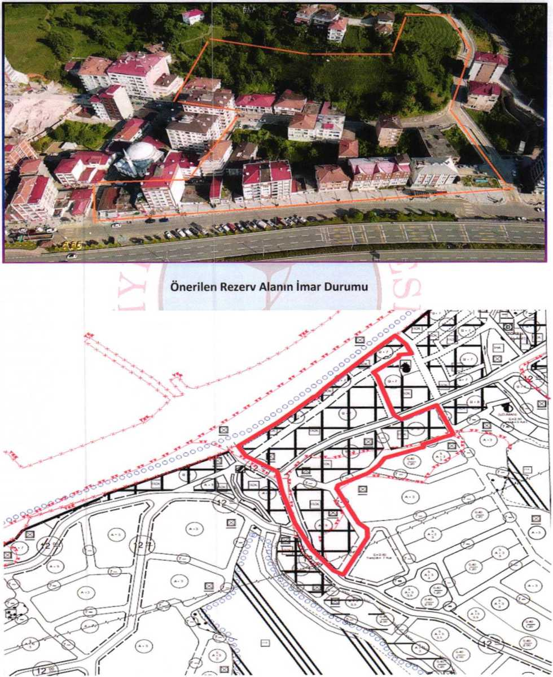
2- Rize ili, İyidere ilçesi, Merkez Mahallesi 107 ada 1-2-3-4-5-6-7-8-9-10-11-12-13-14 parsel, 113 ada 1-2-3-4-5-6-7-8-9 parsel, 114 ada 3-4-5-6-7-8-9-10-11-12-13-16-17-18-30 parsel,115 ada 1-2-3-6 parsel ve 431 ada 3-4-5-6-7-8-9-10-11-12-13-14-15-16-17-18-19-20-21-22-23-50
parsel No.lu taşınmazları kapsayan 22062,03 m; bölgenin rezerv alanı olarak planlanması iyidere Belediyesi tarafından talep edilmiştir.
Alanın Mevcut Durumu

Slide 66

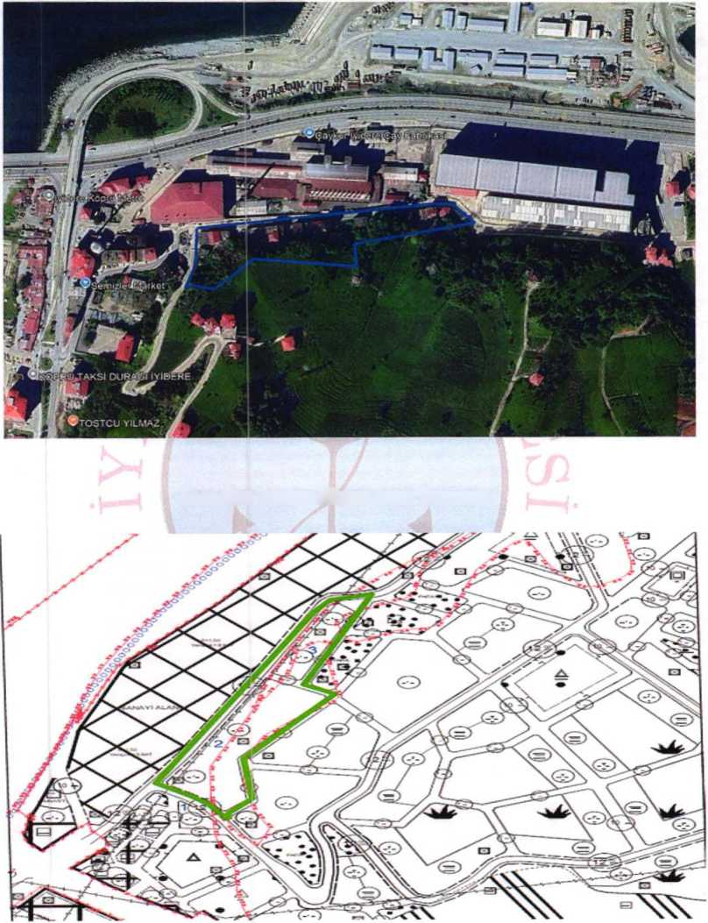
3- Rize ili, İyidere ilçesi, Hazar Mahallesi 341 ada 2-4-6-7-8-9-10-11-12-13-14-15-16-17-18-19-20-21-22-23-24-25-26-27-28-29-30-81-82-90 ve 91 parsel No.lu taşınmazları kapsayan 14020,06 m² bölgenin rezerv alanı olarak planlanması iyidere Belediyesi tarafından talep edilmiştir.
Alanın Mevcut Durumu
Önerilen Rezerv Alanın İmar Durumu
Yapılan başvurular neticesince Merkez Mahallesi ve Hazar Mahallesi için sunulan Rezerv alanların 6036 sayılı Kanun kapsamında dönüştürülmesi için Çevre Şehircilik ve İklim değişikliği Bakanlığı Kentsel Dönüşüm Başkanlığınca Proje çalışması devam etmektedir

Slide 67
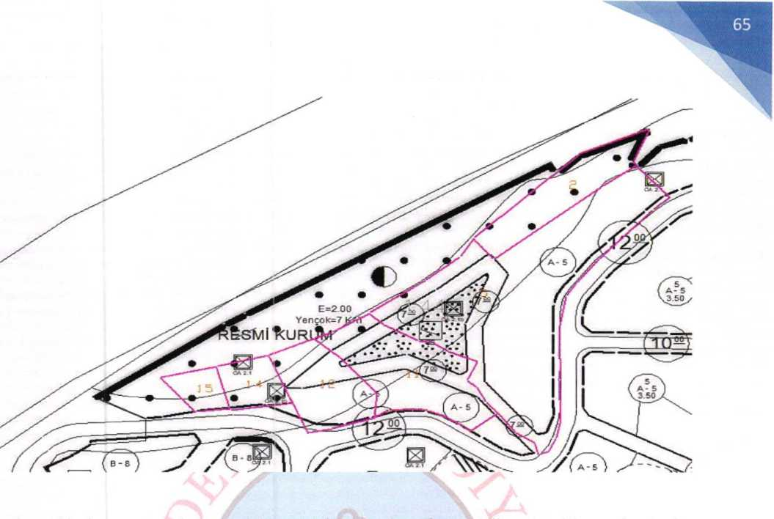
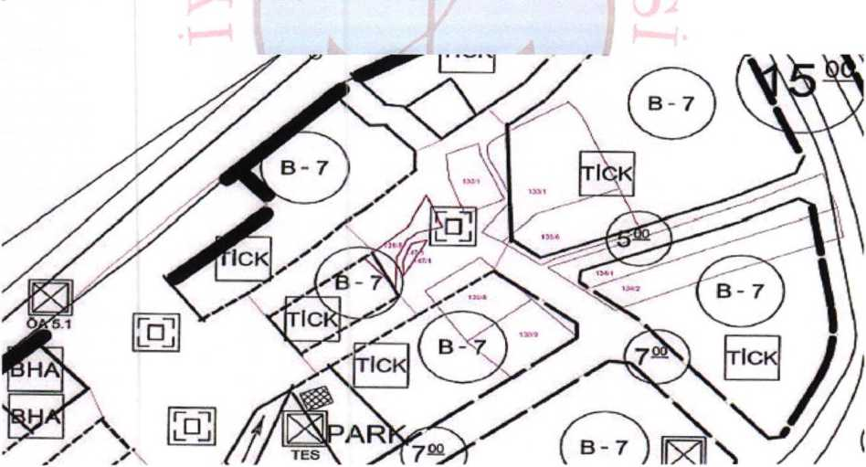
Hizmet binalarının güney kısmında bulunan muhtemel sel ve afetsel tehlike ötürü risk arz eden Acele Kamulaştırmaya konu 144 -29 (ESKİI44-12 İFRAZ ) .144 -33 (ESKİ 144-5 İFRAZ ), 144-14,144-31 parsellerin tescil davaları sonuçlanıp tescilleri yapılmıştır.
Tapu kaydına göre Rize İli, İyidere İlçesi, Fethiye Mahallesi, 44-23 pafta. 147 ada, 1 parsel (12.83 m2) ve 129 ada. 5 parsel (74,78 m2) No. da kayıtlı arsa vasfındaki taşınmazlar. Belediyemiz İmar Planında Meydan olarak ayrılan alanda kalmaktadır. Menderes Caddesi ile Kazım Karabekir caddesini bağlayan Bizim Sokak yolunun trafiğe açılabilmesi için Planda Meydan olarak ayrılan alanda kalan bahse konu taşınmazların tescil davaları sonuçlanıp tescilleri yapılmıştır.

Slide 68
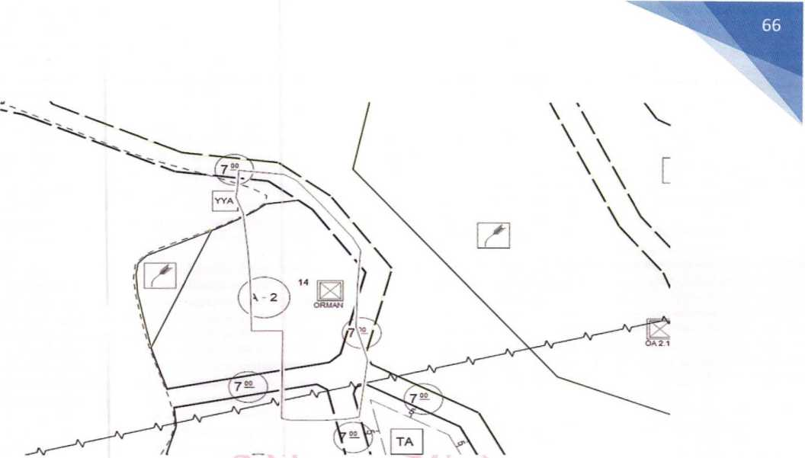
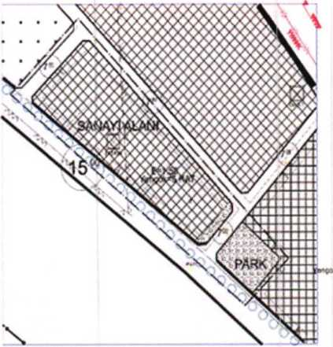
Tapu kaydına göre Rize İli, İyidere İlçesi, Üstüpiler Mahallesi, 678 ada. 14 No.lu parselin F44-C-23-C-l-C No.lu imar paftasında imar yoluna denk gelen 274,92 m2 lik kısmı için Kamulaştırma Kararı alınarak kamulaştırma işlemi devam etmektedir.
İlçenin sanayi sektöründe alabileceği yatırımlara zemin hazırlamak, yatırımların mekânsal planlamasını gerçekleştirmek ve bu amaçta Hazar Mahallesinde bulunan 326 ada. 1 parsel (2008,06 m2), 326 ada, 2 parsel (1433,58 m2) ve 1.170 m2 tescilsiz alanı kapsayan sanayi tesisi Alanında hazırlamış olduğumuz projede 16 adet dükkân ve i adet Mescit bulunmaktadır.
Dinamik ihtiyaçların hasıl olması ve kentin günümüz koşullarına ayak uydurabilmesi için İmar Planda Sanayi Tesisi Alanında bulunan Rize İli, İyidere İlçesi, Hazar Mahallesi, 326 ada, 1 parsel, 326 ada, 2 parsel No. da kayıtlı arsa vasfındaki taşınmazların sunmuş olduğumuz proje kapsamında kamulaştırılmasına karar alınmış olup , Kamulaştırma işlemi devam etmektedir.

Slide 69
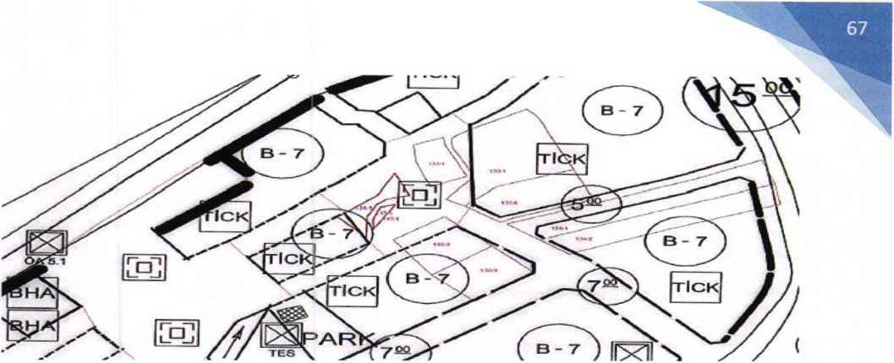
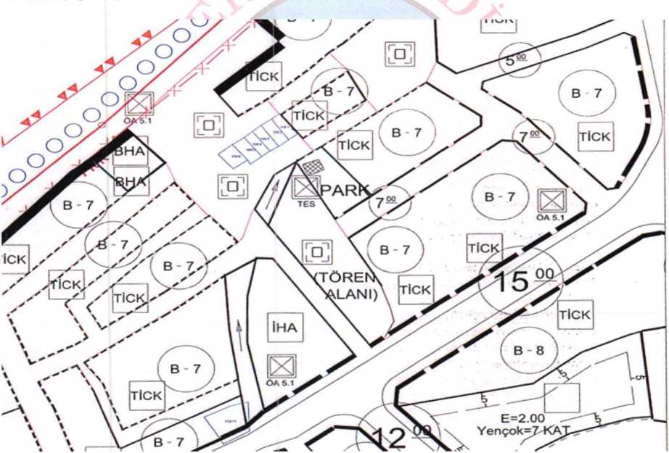
Tapu kaydına göre Rize İli, İyidere İlçesi, Fethiye Mahallesi. 44-23 pafta, 132 ada, I parsel (99,61 m2) No. da kayıtlı arsa vasfındaki taşınma, Belediyemiz İmar Planında Meydan olarak ayrılan alanda kalmaktadır.
Menderes Caddesi ile Kazımkarabekir caddesini bağlayan Bizim Sokak yolunun trafiğe açılabilmesi için Planda Meydan olarak ayrılan alanda kalan bahse konu taşınmazın tescil davaları sonuçlanıp
tescilleri yapılmıştır.
08 Aralık 2022 tarih ve 32037 sayılı Resmi Gazetede yayımlanarak yürürlüğe giren T.C, Cumhurbaşkanlığı’nın 07.12.2022 tarih ve 6446 sayılı kararı ile Tapu Sicilinde kayıtlı bilgilerine göre; Rize İli, İyidere İlçesi, Merkez Mahallesi Menderes Caddesinde Pafta No.:22, Atla No.:108, Parsel No: 1,2.3,4,5,6 taşınmazlar ile Pafta No.:22, Ada No.:112, Parsel No:11 No.lu taşınmazın, ilçe merkezinde bulunan dere yatağının taşkın ve sel riskine karşı ıslahının yapılması amacıyla belediyem izce “Acele Kamulaştırılmasına” karar verilerek kamulaştırma işlemi sonuçlanıp tescilleri yapılmıştır.

Slide 70
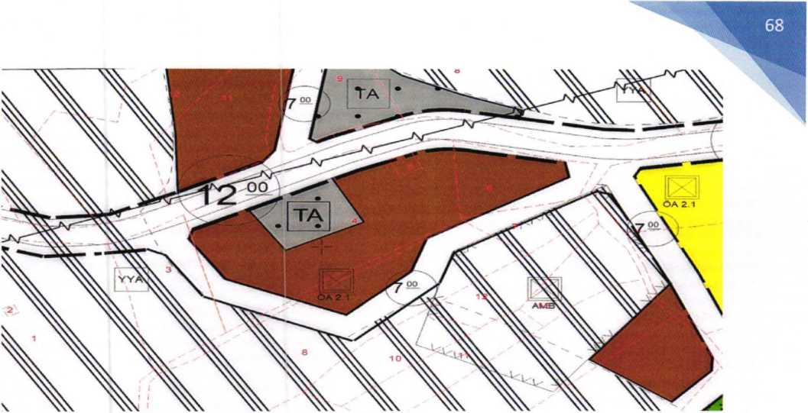
Rize İli. İyidere İlçesi, Fethiye malı. Mahallesinde 314 Ada 4 Parselin (Kısmi Kam.370.604ın²) tescil ve bedel tespit dava işlemleri devam etmektedir.
YAZI İSLERİ MÜDÜRLÜĞÜ
-2025 yılı içerisinde bakanlıklar ve ilgili kurum/kuruluşlardan belediyemize gelen yönetmelik, genelge, tebliğ, yazı, diğer belgeler ve vatandaşlarımızın dilekçeleri usulüne göre Elektronik Belge Yönetim Sistemi (Ebys) ile kaydedilerek, ilgili birimlere havale edilmiş, cevap verilmesi gerekenler ilgili birimlerden takip edilerek cevap verilmesi sağlanmıştır.
-Mahalli İdareler ve ilgili kuruluşlardan gelen istatistik bilgilerin istendiği formlar doldurularak zamanında gönderilmiştir.
-Personelin özlük dosyaları kilitli dolaplarda muhafaza edilmektedir. Personelle ilgili tüm yazışmalar, izin, rapor ve diğer bilgi ve belgeler ilgililerin dosyalarına konularak muhafaza edilmektedir.
Evrak Dağılım
TOPLAM GELEN | 2961
TOPLAM GİDEN | 1662
DİLEKÇE | 774

Slide 71
69
ÇİMER Şikayet/İstek/Bilgi Edinme
TOPLAM GELEN | 20 Şikayet 5 İstek 2 Bilgi Edinme
CEVAP VERİLEN | 27
MECLİS ÇALIŞMALARI
2025 yılı içerisinde Belediye Meclisi çalışmaları, 5393 saydı Belediye Kanununda yer aldığı gibi usulüne göre belirlenen yer ve zamanlarda gündemi belirlenerek ve toplantıları yapılarak aylar itibariyle yapılmıştır. Belediye Meclisi toplantı tutanakları ve karar özetleri ayrı dosyalarda muhafaza edilmektedir.
Her toplantı döneminde ve süresi içerisinde alınan kararlar, usulüne göre. Mülki İdare Amirine gönderilmiştir.
Meclis tarafından alınan kararlar çıkarılarak Belediyemizin ilgili birimlerine zamanında verilmiştir.
Meclis kararları ilan tahtasına asılarak, ilan edilerek ve belediyemiz wep sitesinde yayınlanarak kamuoyuna duyurulmuştur.
2025 YILI OLAĞAN TOPLANTI SAYISI | 11
2025 YILI OLAĞANÜSTÜ TOPLAN 11 SAYISI | 0
2025 YILI TOPLAM OTURUM SAYISI | 14
2025 YILI KARAR SAYISI | 77
ENCÜMEN ÇALIŞMALARI
2025 yılı içerisinde belediye encümeni çalışmaları, 5393 sayılı Belediye Kanununda belirtilen usul ve esaslar çerçevesinde yapılmıştır. Belediye encümeni kararlarının her biri encümen karar defterine işlenmiştir.
Belediye Encümeni kararları ilgisine göre, belediye Müdürlük ve birimlerine verilmiştir. Tebliğ edilmesi gereken belediye encümeni kararları tebliğ süresi içerisinde, ilgilisine tebliğ edilmiştir.
2024 YILI ENCÜMEN TOPLANTI SAYISI | 52
2024 YILI ENCÜMEN KARAR SAYISI | 128

Slide 72
2886 SAYILI KANUN KAPSAMINDA YAPILAN İHALELER
İHALE KARAR NO. | İHALE ADI | İHALE TARİH VE SAATİ | İHALE USULÜ | İHALE ÜSTÜNE BIRAKILAN | İHALE BEDELİ
2025/9 | Belediyemize Ait Rize İli, İyidere İlçesi, Fıçıtaşı Mahallesi 115 Ada, 2 Parsel No.da kayıtlı taşınmaz üzerinde, Fıçıtaşı Mahallesi, Menderes Caddesi No.:68 İç Kapı: 1 İy idere/RİZE adresindeki iş bürosu katının 5 yıl süreyle Kiralanması İşi | 28/01/2025 14:00 | 2886/50- 51/A Pazarlık Usulü | Diyanet işleri Başkanlığı/îyidere İlçe Müftülüğü | 50.040,00 TL (KDV Hariç)
2025/108 | Belediyemize Ait Rize İli, İyidere İlçesi, Fethiye Mahallesi Yalıboyu Caddesi No.:23 İy idere/RİZE adresinde bulunan İyidere Belediyesine ait işyerinin(dükkan) 3 yıl süreyle Kiralanması İşi | 09/12/2025 14:00 | 2886/45 Açık İhale Usulü | Refıye METE | 4.114,50TL Aylık 148.122,00 TL 3 Yıllık (KDV Hariç)
1953

Slide 73

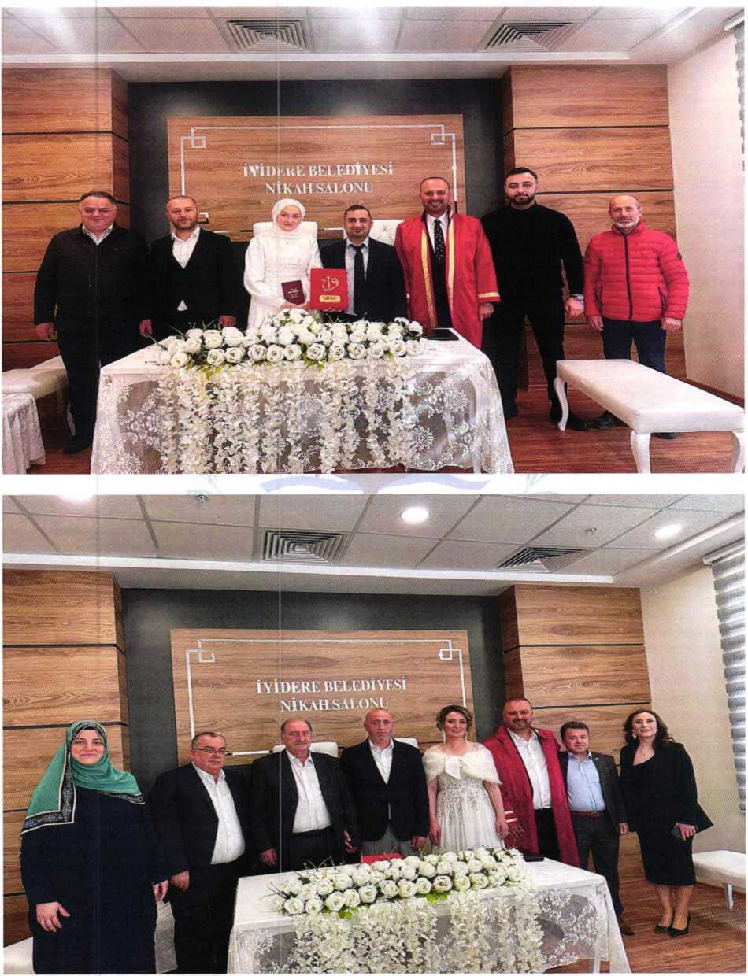
EVLENDİRME MEMURLUĞU
2025 yılı içerisinde, evlendirme memurluğumuza evlenme akitleri yapılması için müracaat eden 36 çiftin (34 normal evlilik türü, 2 yabancı ile evlilik türü) evlenme akitleri Evlendirme Yönetmeliğine
göre yapılmış ve “Mcrnis Evlenme Bildirimi" süresi içerisinde İç İşleri Bakanlığı Vatandaşlık İşleri Genel Müdürlüğüne bildirilmiştir.
Nüfus ve

Slide 74
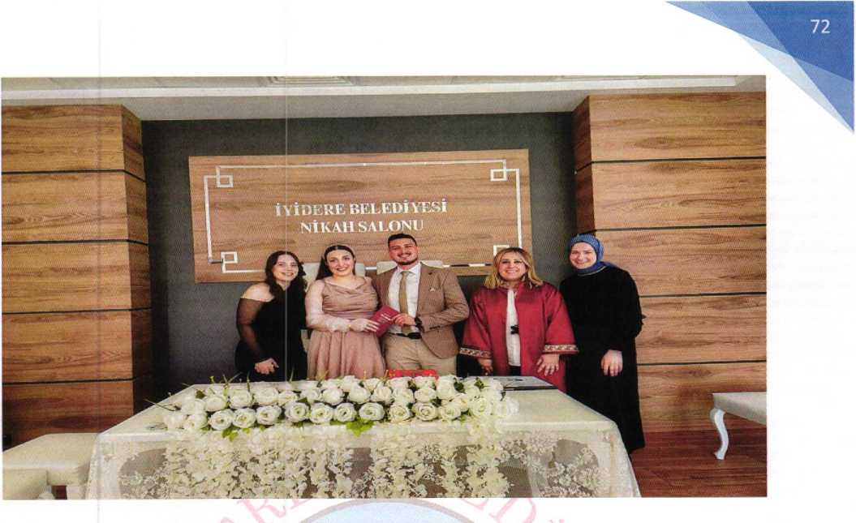
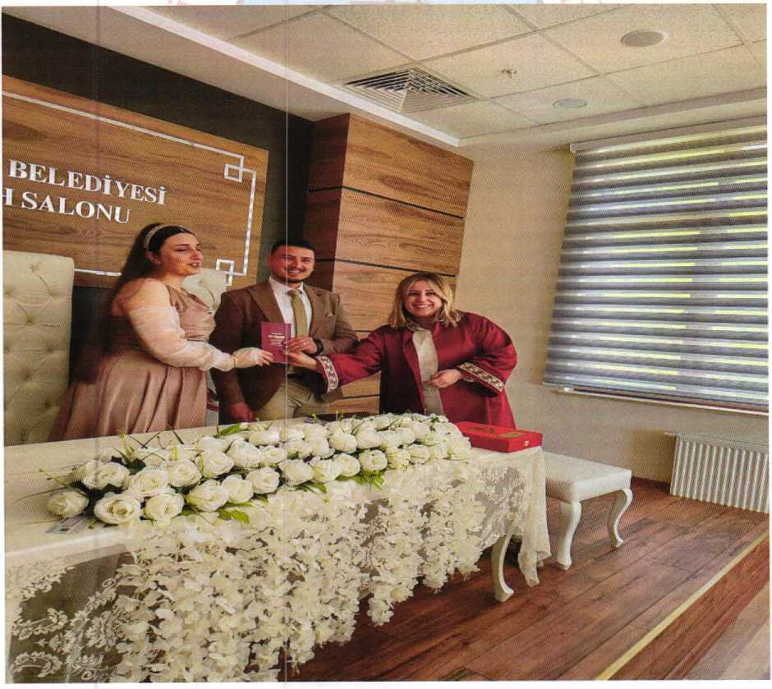

Slide 75
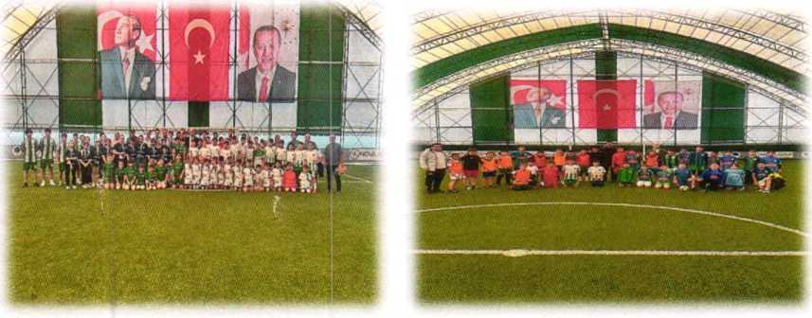
3
DİĞER ÇALIŞMALARIMIZ
2025 yılı içerisinde, İlçemizin tanıtılması yönünden ve belediyemiz tarafından yapılmakta olan alt yapı ve diğer çalışmalarımızı içeren yatırımlarımıza ait bilgiler www.iyidere.bel.tr adlı internet sayfamızda yayınlanmakta ve halkımızın bilgilenmesi sağlanmaktadır. Ayrıca bu çalışmalarımızı gösteren fotoğraflar halkımızın bilgilenmesi amacıyla belediyemizin panolarına yerleştirilerek sergilenmiştir. Çalışmalarımız sürekli olarak, bu panolarda sergilenmektedir. Yine tüm çalışmalarımız belediyemizin sosyal medya platformlarında paylaşılmaktadır.
GENÇLİK VE SPOR HİZMETLERİ MÜDÜRLÜĞÜ
Gençlik ve Spor İşleri Müdürlüğü olarak; İlçemizde sporu yaygınlaştırmak, ilçemizde spor kültürünü geliştirmek, çocuklarımızı ve gençlerimizi sporla buluşturmak. Mahalleler arasındaki bağı güçlendirmek. Birlik ve beraberliği sağlamak ve her yaştan vatandaşın spor yapabileceği ortamlar oluşturmaktır. Sporun bireylerin fiziksel, zihinsel ve sosyal gelişimine katkı sağlayan önemli bir unsur olduğu bilinciyle sportif faaliyetler planlı ve sürdürülebilir şekilde yılın 12 ayını kapsayacak şekilde yürütülmektedir.
Müdürlüğümüz tarafından yürütülen faaliyetlerle çocuklarımızın ve gençlerimizin sağlıklı bireyler olarak yetişmesi, spor alışkanlığı kazanması ve toplumsal dayanışma duygusunun güçlenmesi amaçlanmaktadır. Bu doğrultuda ilçemizde bulunan spor tesisleri, hah sahalar ve spor salonları aktif şekilde kullanılarak çeşitli spor branşlarında kurslar, antrenman programları ve sportif etkinlikler düzenlenmektedir.
SPOR BRANŞLARI VE EĞİTİM FAALİYETLERİ
Futbol Faaliyetleri
İyidere Belediyesi Gençlik ve Spor Hizmetleri Müdürlüğü olarak ilçemizde futbol branşında çocuklarımızın ve gençlerimizin sporla buluşması amacıyla düzenli antrenman programları gerçekleştir!Imektedir. 12 ay boyunca ara verilmeksizin 6-17 yaş grubu sporcularımızla 4 farklı yaş kategorilerde çalışmalar yürütülmekte olup, sporcularımızın fiziksel gelişimleri ve takım ruhu kazanmaları hedeflenmektedir. Yıl içerisinde düzenlenen antrenmanlar ve hazırlık maçları ile sporcularımızın gelişimi desteklenmektedir.
Futbol branşında gerçekleştirilen antrenman ve kurs programlarına katılım her geçen yıl artış göstermekte olup, 2024 yılında 96 olan sporcu sayısı 2025 yılında 118’ e ulaşmıştır.

Slide 76
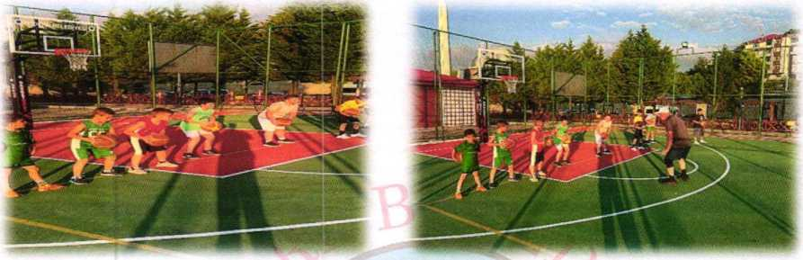

Basketbol Faaliyetleri
İlçemizde basketbol branşında gerçekleştirilen çalışmalar kapsamında çocuklarımızın spor yapma alışkanlığı kazanmaları ve temel basketbol becerilerini geliştirmeleri amaçlanmaktadır. Düzenli antrenman programları ile sporcularımızın koordinasyon, takım çalışması ve disiplin gibi değerleri kazanmaların yanı sıra birlik beraberlik duygusunun da gelişimi sağlanmaktadır.
Voleybol Faaliyetleri
Voleybol branşında gerçekleştirilen çalışmalar kapsamında gençlerimizin sporla aktif şekilde ilgilenmeleri teşvik edilmektedir. Çoğunluğunu kız öğrencilerimizim oluşturduğu sporcularımıza temel voleybol teknikleri öğretilmekte, düzenli antrenman programları ve eğitsel oyunlar ile gelişimleri desteklenmektedir.
DÜZENLENEN SPOR ORGANİZASYONLARI VE YAPILAN HİZMETLER
Spor Turnuvaları
İyidere Belediyesi tarafından gençlerimizin sporla daha fazla ilgilenmesini sağlamak amacıyla ★ çeşitli spor turnuvaları düzenlenmiştir. Bu organizasyonlar sayesinde gençlerimiz hem rekabet ortamında kendilerini geliştirme fırsatı bulmuş hem de sosyal etkileşimleri artmıştır.
★ 2024 yılında düzenlenen Kurumlar arası Voleybol turnuvası 2025 yılında da düzenlenmiştir.

Slide 77



5
Beden eğitimi ve spor öğretmenleriyle birlikte ortak hareket ederek ilçemiz okullarında öğrenim gören öğrencilerle birlikte ödüllü sportif aktiviteler düzenlendi.
İlçemizde faaliyet gösteren eğitim kurumlanınız arasında ilk okul, orta okul ve liseler arasında ödüllü futbol, basketbol ve voleybol turnuvaları düzenlendi.
Spor Festivali kapsamında ilçemizde başvuru yapanlar arasında ödüllü Penaltı ve 3 atış basketbol atış turnuvası düzenlendi.
Belediyemiz futbol okulunda eğitim gören sporcularımız ile her sene düzenli olarak ★ katıldığımız spor turnuvalarına bu sene de katılım sağladık. Rizespor Mehmet cengiz tesislerinde ve Kalkandere ilçe stadyumunda düzenlenen futbol turnuvasına minikler, yıldızlar ve gençler olarak 3 kategoride katılım sağlandı.
Her sene düzenli olarak yapılan yetenek tarama testi 2025 yılı içerisinde de öğrencilere yönelik yapılmış ve yetenekli bulunan farklı branşlardaki toplam 2025 yılında 12 olan sporcu sayısı 15 sporcuya yükselerek profesyonel takımların alt yapısına gönderildi.
★ Başarılı sporculara destek verildi.
★ 24 Kasım da Öğretmenler arasında ayak tenisi, dart ve penaltı atışı yarışmaları düzenlendi

Slide 78


6
CEMİZDE 13 ADET SPOR
tuT^I^^
^{Saf}>®^
İYİDERE BELEDİYE BAŞKANI

Slide 79

Spor Etkinlikleri ve Organizasyonlar

Slide 80



a İlçe Milli Eğitim Müdürlüğü ile koordineli şekilde çocukların okuma alışkanlığını artırmak, bilgi ve kültürel gelişimlerine katkı sağlamak amacıyla kitap okuma etkinlikleri düzenlenmiştir.
Spor Bilimleri Fakültesi öğrencileri tarafından, yerel yönetimlerin spor alanındaki faaliyetleri hakkında bilgi edinmek amacıyla Belediye Başkanımız ve Gençlik ve Spor Hizmetleri Müdürümüz ziyaret edilmiştir.

Slide 81


0 İlçemizde gençlerin spor faaliyetlerine katılımını artırmak amacıyla voleybol etkinliği düzenlenmiştir.
23 Nisan Ulusal Egemenlik ve Çocuk Bayramı kapsamında tesisimizde çeşitli etkinlikler düzenlenerek çocuklarımızın bayram coşkusu yaşaması sağlanmıştır.

Slide 82



EOİYEMİZSPORKV
-®^
O saf f et. met e © saf f et met e B saffetmeteA
İYİDERE BELEDİYE BAŞKANI
www.iyiderebel.tr

Slide 83


Spor Alanında Yapılan Hizmetler
Gençlerin spora teşvik edilmesi amacıyla ilçemizdeki okullar ziyaret edilmiş, okul bahçelerinde kullanılmak üzere spor kaleleri ve çeşitli spor malzemeler desteği sağlanmıştır.
Gençlerin spor yapma imkânlarını artırmak ve mahallelerde spor kültürünü yaygınlaştırmak amacıyla ilçemizde bulunan okul bahçeleri ve uygun mahalle alanlarına basketbol potası desteği sağlanmıştır.

Slide 84


Amatör spor kulüplerinin faaliyetlerini sürdürebilmeleri ve sporun gelişimine katkı sağlanması amacıyla ilçemizdeki kulüplere malzeme ve tesis desteğinde bulunulmuştur.
İlçemizde bulunan spor tesislerinin daha kaliteli ve güvenli hizmet sunabilmesi amacıyla bakım ve iyileştirme çalışmaları gerçekleştirilmiştir. Bu kapsamda hah saha ve soyunma odalarında bulunan koltuklar yenilenmiş, tesislerin fiziki şartları iyileştirilmiştir. Yapılan çalışmalarla sporcuların ve vatandaşlarımızın daha konforlu bir ortamda hizmet alması sağlanmıştır. Spor altyapısııun güçlendirilmesine yönelik çalışmalar devam etmektedir.

Slide 85


Çevre bilincini artırmak ve spor alanlarını desteklemek amacıyla geri dönüşüm uygulamasıyla hazırlanan basketbol potaları ilçemizdeki okullara teslim edilmiştir.
GENEL DEĞERLENDİRME
BRANŞ BAZLI SPORCU SAYILARI KARŞILAŞTIRMA TABLOSU
BRANŞ | 2024 YILI | 2025 YILI | ARTIŞ | %
FUTBOL | 96 ÖĞRENCİ | 118 ÖĞRENCİ | +22 | %22.9
BASKETBOL | 47 ÖĞRENCİ | 56 ÖĞRENCİ | +9 | %19.1
VOLEYBOL | 79 ÖĞRENCİ | 92 ÖĞRENCİ | +13 | %16.5
TEMEL MOTOR EĞİTİM KURSLARI | - | 29 ÖĞRENCİ | -
TOPLAM | 222 | 295 | +44 | %19.8

Slide 86
KURSİYER GENEL DURUMU
YIL | TOPLAM KURSİYER | YÜZDELİK ARTIŞ
2024 | 262 KURSİYER
2025 | 295 KURSİYER | %12.6
YIL İÇİNDE ULAŞILAN (TOPLAM) 2025 | 330 KURSİYER | %26.0
1953 - ■
Müdürlüğümüz tarafından yürütülen sportif faaliyetler kapsamında 2025 yılında branş bazlı sporcu sayılarında önemli artışlar sağlanmıştır. Futbol branşında 2024 yılında 96 olan sporcu sayısı 2025 yılında 118’e yükselmiş, basketbol branşında 47’den 56’ya, voleybol branşında ise 79’dan 92’ye ulaşmıştır.
Temel motor eğitim kurslarımızda 29 çocuğumuz aktif olarak eğitim alırken, tüm branşlar genelinde toplam kursiyer sayımız 2024 yılında 262 iken 2025 yılında 295'e yükselmiştir. Yıl içerisinde kursunu tamamlayan öğrenciler, kayıt yenilemeleri ve yeni katılımlar dikkate alındığında, 2025 yılı içerisinde ulaşılan toplam çocuk sayısı yaklaşık 330 seviyesine çıkmıştır.
Elde edilen bu veriler, sportif faaliyetlerimizin her yıl artan bir ivmeyle geliştiğini ve daha fazla çocuğa ulaşabildiğimizi göstermektedir. Yıl boyunca kesintisiz sürdürülen çalışmalarımızla sporun tabana yayılması sağlanırken, yalnızca çocuk ve gençler değil, vatandaşlarımızın da aktif olarak spor yapabileceği etkinlikler düzenlenmektedir.

Slide 87

Sonuç olarak, hem branş bazlı hem de toplam katılım sayılarında sağlanan artış, hizmetlerimizin etkinliğini ortaya koymakta olup, önümüzdeki dönemde daha geniş kitlelere ulaşma hedefiyle çalışmalarımıza kararlılıkla devam edilecektir.
ZABITA AMİRLİĞİ
5393 Sayılı belediye kanununun “Belediyenin Yetkileri ve İmtiyazları” başlıklı 15 maddesi gereğince. Belediye sının içerisinde, halkımızın sağlık ve selameti bakımından ve diğer konularda yetkili makamların alacakları kararların yürütülmesine yardımcı olmak mevzuata aykırılıkların tespiti, gerekli önlem ve tedbirlerin alınmasına ilişkin olarak. Zabıta Birimimizce gerekli çalışmalar yürütülmektedir.
İyidere Belediyesi Zabıta Amirliği 2024 yılında 1 Zabıta Amiri, 1 Zabıta Memuru ve I Zabıta Görevlisi Memur olmak üzere 3 memur personelle görevini yürütmüştür.
ÇALIŞMALARIMIZ
-5393 sayılı Belediye Kanunu’nun 15 inci maddesinin (1) bendi gereğince gerekli denetimler yapılmıştır.
-Halkımıza hizmet vermek üzere faaliyette bulunan eğlence ve istirahat yerlerinin temizlik ve intizamları ve mevzuata uygunlukları yönünden denetimleri sürekli olarak yapılmaktadır.
-Gıda üreten ve/veya satan iş yerleri sürekli olarak Sağlık Grup Başkanlığı ve Gıda, Tarım ve Hayvancılık İlçe Müdürlüğü görevlileriyle işbirliği içerisinde denetlenmektedir. Gerek duyulan hallerde sağlık personeli tarafından gıda numuneleri alınmakta. Rize Halk Sağlığı Laboratuvarında incelenerek, uygun olmayanlar hakkında gerekli yasal işlemler yapılmaktadır.
2025 yılı içerisinde yapılan denetimlerde 7 işletmeye ceza kesilmiş ve kurallara uygun hale getirilmiştir.

Slide 88

-Yapılan denetimler sonucu Mezbaha dışında kaçak hayvan kesimleri önlenmiştir. Mezbahane dışında kaçak olarak hayvan kesimleri tespit edilerek yasal işlem yapılmaktadır. Et ve et ürünleri satışının yapıldığı işyerleri usulüne uygun olarak denetlenmekte ve işlem yapılmaktadır.
-Çeşitli bölgelerden içme suyu numuneleri alınarak Halk Sağlığı Laboratuvarında incelenerek çıkan sonuçlarına göre ilaçlama (klorlama) ve diğer tedbirler alınmaktadır.

Slide 89

87
TC
Ktntuıurj ILSACUKUCDCimXX KUT HALK LACJJCJ LABOKATÜVAKI ASALIZ KAZ OKI'
Ejn Yac Tank ve Say w |  |  | IRÛ1M2S /
Nunix*=31 Alısd^h Tarh/Rıa; |  |  | I&Û2 2Û25 /BS?
Nuaıcasn “51 ’»e Qdi> TarikıSaali |  |  | IRÛ12O2S / 1457
Prutakul14ı.' >4=ıxıcHckal Np |  |  | 2023-72 - 2 |  |  | 2CO7M0M3
CSBYSNo |  |  | LX2KC1812K
Rapxr Sayfa Say» |  |  | 2
>4=uıxş-. ClOadsec KtK.'KıLnxrvY.mJL< |  |  |  | H.K BASAN. | HASTANESİ |  | r3 SAe JLAVAN U Ç
"Mımuactttı Alındı {'. Altçı |  | Kilo-lKa-I /hüzotYtDEaBRteF
Nuausr L-ImK Mıiboı |  |  | Kalecik Köy n FA« |  | Sey nrnraınjk F v önü Çeşme f h ilere /1 Jtrac Nuklaa
 |  |  |  |  | PkrtFkat Ulçmt-K |  | uLcna SJk* Ruhi Kırıttı! UBanaa
 |  |  |  |  | (Y&n Mjvmhın
 |  |  |  |  | eikiitZEiKâoa lal ırak . Animi Yulı
Niceniz Leh So k Tarik - Saati <'Al m; Nokz |  | 16 02 3025 . |  | ı*r
>4=uar Chıiu |  | SU ANALİZLERİ
Nussuzciks Cin» .' Âıt Maziası .ÜretFtniui Ah |  | İÇME KULLA3A4A S7YV |  |  | — |  | —
Nusıocöı Ambalaj Şali / Etiket ı' MıLar. |  |  |  |  | ET33T7.cz |  | ı.ı
'Uhuara lbm« . Sut Kci Tu,' Ful -i-' S=< |  |  |  |  | — |  | —
Milû: Thxumu / Tıt*ııl-fed^B»r Tıarini.' Kıı |  | MCHCRLO |  | — | — |  | —
rıûoaFdkd. L:şXkrtU5Sunwj |  | RİZE T.. ÖZEL. OASE MDD0MJOC0
\t*Llw Ton w Ne» i ZüraJ Tc-h w Mı
3cyın Tarih Say: f tlha Ört ten Bel ye Tarih Sayı
>1= uranı Di»urlu |  | Amlitt TS _{f}«
Nam* »cila: |  |  |  |  |  | —
ÂnauCC R«|Lc!u/F>4i| Tarihi |  | IIUJÛ2S ıw |  |  |  | 20 02X2516 50
Rap rı arı.* Tarih i |  | 21012O2S
-----55xoınoLOâîK axutzi.es.
C îâjiİmi AajZhkT | Bir». | Ymb |  |  | Tana Lama CLOÇi |  | Hamut Lama | AhjIîi Smsm
Kutfırs BkJsi | LriVKOnL | TSENlSOHOft-l 3311 |  |  |  |  | 0 | 0
F.aâcrid£a enli | L&TOÛnl. | TSFN ISO 9300-1 3317 |  |  |  |  | 0 | G
KtMYKALASAUZLZK
CsÂ^ılın Aaauzkr | Birim | Yıkma |  |  | Tara* Lkaiâ (LDQ) |  | timsal Lflaöa | Amili Sanını
 | İT Cık | TSFNISO t-3523 |  |  |  |  | 63-95 | 6.47
Annırtı ini | mf' | TS71» |  |  |  |  | 03 | «u»
' r. z n: k | ■F Ci pSI <33 | TS97ÖFN 27383 |  |  |  |  | 2300 | 120
 |  |  |  | Rxçc>f B»kı Tenhı |  |  | 2102 2023 |  | 22
Bu M» K?Û Mi ıMftclA bitti lunufulh ÛO» 03Iİ1U iMOtnL hu r« lnul«hı*U
Ritt-MıtthUn-htttt thv*'»ht|»rtjy» —tt»>* L*uip« »MhU» =MMW-?Mfe^hMB?»«Uaw5lbaK batt* i» »Mî*»««

Slide 90


-Cadde, sokak ve çevre temizliğine azami ölçüde dikkat edilmekte ve önem verilmektedir. Bu konuda sürekli olarak temizlik ve kontroller yapılmaktadır.

Slide 91


Slide 92

rcw|

Slide 93

-Açıkta ve uygun olmayacak şekilde gıda satışı yapanlarla ilgili olarak gerekli önlemler alınmakta, bu şekilde ve mahzuru olacak şekilde satış yapanlar hakkında işlem yapılmaktadır.
-Halkımıza hizmet veren istirahat ve eğlence yerleri ve diğer işyerlerinin açılabilmesi için İşyeri Açma ve Çalışma Ruhsatlarına İlişkin Yönetmelik gereğince inceleme ve işlem yapılmaktadır.
-Milli ve dini bayramlar ile özellik taşıyan diğer günlerde yapılacak olan törenlerde belediye başkanlığına düşen tüm görev ve hizmetler yerine getirilmektedir. Mevzuatın gerektirdiği hükümlere göre, zabıta hizmetleri aksamadan yürütülmektedir.

Slide 94

-2025 yılı içerisinde 2 adet sıhhi müessese , 1 adet gayri sıhhi müessese ve 0 adet umuma açık ve istirahat ve eğlence yeri olmak üzere toplamda 3 adet işyeri açma ve çalışma ruhsatı verilmiştir.
-Usulüne göre tatil günleri çalışma ruhsatları da verilmektedir. Halk sağlığına ilişkin olarak, umuma ait temizlik hizmetlerinin aksamaması için azami gayret gösterilmektedir.
-Belediye yasaklarına uymayanların tespiti, yaya kaldırımlarının işgal edilmemesi, bunlara ilişkin gerekli tedbirin alınması ve işlemin yapılması için sürekli olarak denetimler yapılmaktadır. Yapılan bu denetimler neticesinde 9 adet cezai işlem uygulanmıştır.
-2025 yılı içerisinde 5326 sayılı kanunun 38/1. Maddesi kapsamında toplam 3 adet idari yaptırım kararı uygulanmıştır. Yine 5326 sayılı kanunun 41/4. Maddesi kapsamında toplam 3 adet, 32/1. Maddesi kapsamında toplam 3 adet idari yaptırım kararı uygulanmıştır.
-2025 yılı içerisinde Özel halk otobüsleri ve ticari taksilerin ruhsat! andımı a işlemleri ve denetimleri yapılmaktadır. Yapılan denetimler neticesinde İyidere Belediye Meclisince yayınlanan

Slide 95
05.06.2008 tarih ve 45 sayılı İyidere Belediyesi Özel Halk Otobüsü Yönetmeliği kapsamında toplam 14 adet cezai işlem uygulanmış olup toplam ceza tutarı 49.000,00 TL. dir.
- 2025 yılı içerisinde İlçemiz genelinde herhangi bir mühürlüme olayı olmamıştır.
- 2025 yılı içerisinde belediyemize buluntu ve kayıp eşya gelmemiştir.
-Bölgemiz dâhilinde anayol cadde ve meydanlarda nizam ve intizamı bozan çevreyi kirleten geliş-geçişi engelleyen sağlığa zararlı ürünler satma girişiminde bulunan seyyar satıcılarla mücadele edilerek gerekli yasal işlemler yapılmaktadır.
- Bölgemiz dâhilinde moloz ve hafriyat dökülmesi muhtemel olan yerlerin kontrolleri yapılmış olup, Fen İşleri Müdürlüğü ekipleriyle ortak çalışmalar yapılarak bölge dahilinde kaçak kazı ve çalışmalara müsaade edilmemiştir.
-2025 yılı içerisinde Kurban Komisyon kararı gereği ilçemizde kurulan kurban pazarı Belediyemiz Zabıta Ekiplerince devamlı kontrol altında tutularak denetimleri yapılmıştır.
-İlçemiz esnallarına periyodik olarak etiket denetimi yapılarak 2025 yılı içerisinde 78 adet denetim yapılmıştır.
-Kamu kurum ve kuruluşların m anonsları ile vatandaşlara ait ölüm ilanları ve başkanlık makamınca havale edilerek amirliğimize gönderilen sosyal ve kültürel amaçlı ilanlar ile ihale ilanları ve meclis ilanları düzenli olarak anons edilmiş ve tutanakları tanzim edilerek ilgili kurum ve kuruluşlara gönderilmiştir.
-İlan ve reklam vergisi yönünden gerekli takip ve tespitler yapılmaktadır.
-Belediyemiz Zabıta Amirliği tarafından ayrıca Veterinerlik hizmetleri ve Cenaze hizmetleri de yürütülmektedir.
ET GIDA SATIŞ YERLERİNİN DENETLENMESİ
Et satışı yapılan kasap ve et yerlerinin denetimi, Zabıta Hizmetleri Birimi, Belediyemiz ve Gıda, Tarım ve Hayvancılık Bakanlığı elemanları arasında koordinasyon kurularak ve birlikte, düzenli olarak yapılmaktadır. Bu konuda giderilmesi gerekli olan eksikler ve alınması gereken tedbirlere ilişkin olarak gerek görülen çalışmalar yürütülmektedir.
SAHİPSİZ HAYVANLAR
Sokak hayvanlarına dair kuduz ve iç dış parazit aşılama; bakım, tedavi, beslenme ve popülasyonun kontrol altına alınması için kısırlaştırma çalışmalarını belirli periyotlar halinde yürütülmektedir. 5199 sayılı hayvanları koruma kanunu gereği beslenmesi ve çiftleştirilmesi yasaklı türler içerisinde bulunan tehlikeli köpek ırklarına karşı gerekli tedbirler alınmaktadır. Sahipli hayvanlara kuduz aşısı uygulanmaktadır. 2025 yılında başıboş hayvanların toplatılarak Rize Sahipsiz Hayvan Barınağına teslim edilmektedir. 2025 yılı içerisinde 650 adet sokak hayvanı barınağa yakalanarak teslim edilmiştir.
Rize İli Sahipsiz Hayvanları Koruma Birliği (RİHAB)’ ne kurucu üye olunmuştur.

Slide 96


HAŞEREYLE MÜCADELE
görülen tedbirlerin alınmasını içerecek şekilde kontrol altında bulundurulmaktadır. Sivrisinek, karasinek ve kemirgenlerle ilaçlama uygulamaları dahil olarak mücadele yapılmıştır. Bataklık veya uygun çevre koşullarına sahip olmadığı tespit edilen yerlerle ilgili olarak yasal işlem ve/veya iyileştirme işleri yapılmaktadır.
İlçemizde yaz sezonu boyunca her akşam belirlenen güzergahlarda haşereyle mücadele faaliyetleri yürütülmüştür.

Slide 97
BELEDİYEMİZ TARAFINDAN YAPILAN SOSYAL YARDIMLAR
EĞİTİM
-Belediyemizce, 2025 yılında öğrencilerimize hayırsever işadamlarımız, kurum/kuruluşlar tarafından Merkez Ortaokuluna robotik kodlama sınıfı yapılması sağlanmıştır. Sarayköy Mesleki ve Teknik Anadolu Lisesine malzeme desteğinde bulunulmuştur. Eğitim ile ilgili diğer ayrıntılı hususlar Gençlik ve Spor İşleri ile fen İşleri Müdürlüğü performans bölümünde bahsedilmiştir.
-Belediye başkanlığımızca, Rize bezinin (feretiko) üretimi, tanıtımı ve yaygınlaşması için katk 11 a rı m ı z s ürd ürü Imekted i r.
-Üzüm ve pekmez üretimi faaliyetleri, tarım ürünlerinin çeşitlendirilmesine yönelik çalışmaların desteklenmesi sürdürülmekte, İlçemizde yetişen ve satışı yapılan kokulu üzüm pekmezi ile Mandalinanın Coğrafi İşaretli Ürün olarak nitelendirilmesi maksadıyla Üniversite ile koordine kurularak Coğrafi İşaretler Başkanlığına belediyemizce başvuru yapılmış olup süreç devam etmektedir.
-İyidere Eğitim Kültür ve Dayanışma Vakfı tarafından belediyemizin girişim ve çabalarıyla ve işbirliğiyle Üniversite öğrencilerine burs verilmesi sağlanmıştır.
İyidere bulunan okullarımız yönetici ve eğitimci kadroları ile toplantılar düzenlenmiş, kısa, orta ve uzun vade yatırımlar planlanmıştır. Kısa vadeli ihtiyaçlar belediyemizce giderilmiştir. 2026 yılı itibariyle planlanan çalışmalar devam edecektir. İlçemiz okullar bölgesinde okulların ortak bahçesi ile ilgili düzenleme, spor tesisleri kurma vb. projelinde çalışması yapılmaktadır.
-SAĞLIK
İlçemizde sağlık hizmetleri İyidere İlçe Devlet Hastanesi ve bağlı 112 Acil Servis, Yapraklar Mahallesi Sağlık Ocağı, Çiftlik köyü Sağlık Ocağı, Hazar Mahallesi Sağlık Evi, B.Çiftlik köyü ve Yaylacılar köyü Sağlık Evi tarafından yürütülmektedir. İyidere İlçe Devlet Hastanesi ile değişik zamanlarda birlikte ve belli aralıklarla sağlık taraması, gıda kontrolü ve işyeri denetimleri yapılmaktadır.
-SOSYAL HİZMETLER
-Belediyemizin bütçesine konulan fakir ve muhtaçlara yardım ödeneğinden fakir ve muhtaç vatandaşlarımızla ihtiyaç halinde asker ailelerine yardımlar yapılmaktadır.
- 2025 yılı Ramazan ayı dolayısıyla hayırsever işadamlarımızın katkılarıyla, ihtiyaç sahibi ailelerimize yiyecek ve giyecek yardımı yapılmış olup Ramazan ayı boyunca İyidere Mesleki Teknik ve Anadolu Lisesi, İyidere Kaymakamlığı ve Belediyemizin düzenlediği ilçemizdeki yaşlı, hasta ve bakıma muhtaç olan vatandaşlarımıza iftar ve sahur için yemek getirilmiştir.
- Hoş geldin bebek projesi kapsamında Belediyemizce hazırlanan yenidoğan paketleri ilgili vatandaşlarımıza teslim edilmiştir.
-İlçemizin kurum ve kuruluşlarına temizlik malzemesi yardım ve destek sağlanmıştır.
- Yaşlı, yatalak hasta ve sakatlara gerekli hizmetin ve desteğin verilmesi sağlanmıştır.
- İlçelerimizde ki camilerimiz düzenli olarak belediyemizce dezenfekte işlemleri yürütülmektedir.

Slide 98

FAALİYET VE PROJE BİLGİLERİNDE BİRİMLERCE SUNULAN HİZMETLERE İLAVE OLARAK YER VERİLMESİNE GEREK DUYULAN BİLGİLER AŞAĞIDADIR.
Halihazır Harita Alımı
Belediye alanın tamamının 1/1000 ve 1/5000 ölçekli sayısal halihazır haritası çıkartılmıştır.
Yol yapım. Bakım, Onarım ve Yeni Yol Açılması Çalışmaları
Mahallelerimizin yollarında bakım ve onarım, genişletme ve mıcır serilerek stabilize çalışmaları yapılmıştır. Mahallelerimizde önemli miktarda kaldırım ve yol beton kaplama işi yapılmıştır.
Mücavir Alan Çalışması
Hazar mahallesi sınırından itibaren ve kendirli beldesi yol ayrımına kadar İyidere-İkizdere Devlet Karayolu güzergahı mevkiinde ve sahil devlet karayolunun Güneyinde Denizgören, Köşklü, Yaylacılar, Kalecik köyleri sının dahilinde kalan bir kısım alanın 3194 sayılı İmar Kanununun 45 inci maddesine göre mücavir alan olarak belediyemizin sorumluluğu altına alınması için çalışma yapılmış, buna ilişkin talebimiz Rize Valiliği aracılığıyla Çevre ve Şehircilik Bakanlığına gönderilmiş, Karadeniz. Sahil Devlet Karayolu güzergahı üzerinde Köşklü Köyünden belirlenen miktarda alan Belediyemizin sınırı içerisine alınarak. 5393 sayılı Kanun gereği onaylanmış, adres ve numaralamaya ilişkin Yönetmelik gereği gerekli işlemler yürütülerek sonuçlandırılmıştır.
Yönetmelikler
İyidere Belediye Meclisince 02/07/2025 tarihli ve 40 sayılı kararı ile İyidere Belediyesi Görev, Yetki, Sorumluluk ve Çalışma Esasları Yönetmeliği kabul edilerek 3011 sayılı Resmi Gazetede Yayımlanacak olan Yönetmelikler Hakkında Kanunun 2'nci maddesi gereğince uygun araçlarla halka duyurulduktan sonra yürürlüğe konulmuştur.
Performans Sonuçları Tablosu
Gerçekleşmeler, öngörülen program, hedef ve göstergelere uygundur.
Performans Sonuçlarının Değerlendirilmesi
Gerçekleşmelerin, öngörülen program, hedef ve göstergelere uygun olduğu gözlenmektedir.
Performans Bilgi Sisteminin [)eğerlendirilmesi
İdarenin ve İdareyle ilgili veya ilişkili görülen gerekli bilgilerin düzenli olarak edinilerek toplanması, analizi, değerlendirilmesi ve raporlanmasına yönelik olarak gerekli çalışma yapılmaktadır.
KURUMSAL KABİLİYET ve KAPASİTENİN DEĞERLENDİRİLMESİ
A- Üstünlükler
5393 sayılı Belediye Kanunu, 2464 sayılı Belediye Gelirleri Kanunu, 3194 sayılı İmar Kanunu, 3621 sayılı Kıyı Kanunu, 5326 sayılı Kabahatler Kanunu, 1608 sayılı Kanunla değişik 486 sayılı Kanun, 1319 sayılı Emlak Vergisi Kanunu, 1593 sayılı Umumi Hıfzısıhha Kanunu,

Slide 99
Ulaştırma ve Trafik mevzuatı, diğer ilgili Kanun, Yönetmelik v.d. yasal ve idari mevzuat gereği Belediyenin yetki, görev, sorumluluk ve imtiyazlarıdır.
B- Zayıflıklar
Belediye hizmetlerinin verilmesi için gerekli olan mali kaynağın edinilmesinde, 2464 sayılı Belediye Gelirleri Kanunu, 1319 sayılı Emlak Vergisi Kanunu ve 5779 sayılı İl Özel İdarelerine ve Belediyelere Genel Bütçe Vergi Gelirlerinden Pay Verilmesi Hakkında Kanun gereğince ayrılan payın ve belediye gelirlerinin yetersiz kalması ve projelere yeterli desteğin verilmemesidir.
C- Değerlendirme
Belediyenin yetki, görev, sorumluluk ve imtiyazları dahilinde olarak planlanan yatırım ve hizmetlerin vaktinde, gerektiği şekliyle verilebilmesi için, projelerimizin desteklenmesi, araç, gereç, iş makinesi ve diğer eksiklerin giderilmesi, fiziki imkanların artırılması amacıyla mali kaynak temini, mali ve diğer imkanların ekonomik ve en uygun şekilde değerlendirilmesi, birimlerin ihtiyacı olan personel eksiğinin tamamlanması gereğinin bulunduğu görülmektedir.
ÖNERİ ve TEDBİRLER
-Belediye gelir getirici faaliyetlerin artırılması, harcamaların verimlilik, etkinlik ve denetim ilkesine göre yapılması gerekmektedir.
-Personel eğitimine yönelik faaliyetin artırılması gerekmektedir.
-Modern ve ilçemiz ihtiyaçlarını karşılayacak itfaiye araç, gereç ve personellerinin temin edilmesi gerekmektedir.
Belediye tarafından verilmesi gerekli olan hizmetler kapsamında kalan, belediye gelirleriyle
yapımlarının mümkün olamayacağı açıkça görülen, özellikle kamulaştırma vb. gibi yatırımların öncelikli ve genel kamu hizmeti olarak değerlendirilerek, mali kaynak aktarılmasını da içerecek şekilde üretilecek çözümlerle desteklenmesi gerekmektedir.
-İlçemizde bulunan mevcut konut stokunun arttırılarak konut üretilmesi gerekmektedir.
-Sokak hayvanların tedavi, bakım ve rehabilitasyonları için barınak yapılması öncelikler arasında yer almalıdır.

Slide 100

98
EKLER:
Ek -1 : Üst Yöneticinin İç Kontrol Güvence Beyanı
İÇ KONTROL GÜVENCE BEYANI
Üst yönetici olarak yetkim dahilinde;
Bıı raporda yer alan bilgilerin güvenilir, tam ve doğru olduğunu beyan ederim.
Bu raporda açıklanan faaliyetler için bütçe ile tahsis edilmiş kaynakların, planlanmış amaçlar doğrultusunda ve iyi mali yönetim ilkelerine uygun olarak kullanıldığını ve iç kontrol sisteminin işlemlerin yasallık ve düzenliliğine ilişkin yeterli güvenceyi sağladığını bildiririm.
Bu güvence, üst yönetici olarak sahip olduğum bilgi ve değerlendirmeler, iç kontroller, iç denetçi raporları ile Sayıştay raporları gibi bilgim dahilindeki hususlara dayanmaktadır.
Burada raporlanmayan, idarenin menfaatlerine zarar veren herhangi bir husus hakkında bilgim
olmadığını beyan ederim.
İyidere-06.04.2026
Saffet METE
Başkanı

Slide 101

Ek -2 : Mali Hizmetler Birim Yöneticisinin Beyanı
MALİ HİZMETLER BİRİM YÖNETİCİSİNİN BEYANI
Mali hizmetler birim yöneticisi olarak yetkim dahilinde;
Bu idarede, faaliyetlerin mali yönetim ve kontrol mevzuatı ile diğer mevzuata uygun olarak yürütüldüğünü, kamu kaynaklarının etkili, ekonomik ve verimli bir şekilde kullanılmasını temin etmek üzere iç kontrol süreçlerinin işletildiğini, izlendiğini ve gerekli tedbirlerin alınması için düşünce ve önerilerimin zamanında üst yöneticiye raporlandığını beyan ederim.
İdaremizin 2025 yılı Faaliyet Raporunun "111/A-Mali Bilgiler" bölümünde yer alan bilgilerin güvenilir, tam ve doğru olduğunu teyit ederim.
İyidere-06.04.2025
rat KO^Ay
Hizmetler Müdürü
1953

